Slide 1
통계, 데이터 사이언스
빅데이터 핀테크 과정
류근관 교수
서울대학교 경제학부

Slide 2
강의 계획서
대단원 | 중단원 | 참고교재 & 수업내용
기초통계학 | 통계학과 자료의 정리 | 경제통계학(류근관) 제 1장~제4장
 | 확률과 확률분포 | 경제통계학(류근관) 제 9장~제13장
통계학 활용 예시 | 실생활속의 통계학 | 실생활 통계 ppt
 | 빅데이터와 통계학습 개요 실생활에서 빅데이터와 통계학습의 활용 예시 | lending club, mylo, Alphago 등 예시
회귀분석 | 상관관계와 회귀분석, 중회귀분석 | 경제통계학(류근관) 제 5장~제8장
통계적 추론 | 표본 추출, Resampling, Bootstrap | 경제통계학(류근관) 제 14장~제17장, ISLR(Tibshirani) ch5. Resampling methods
 | 통계적 추론 | 경제통계학(류근관) 제 18장~제22장
통계학습 | 통계학습 기초 | ISLR(Tibshirani) ch.2 Statistical learning
 | Linear Regression vs. Classification | ISLR(Tibshirani) ch3. Linear Regression, ch4. Classification
 | Regularization과 Cross-validation을 통한 모형 선택 | ISLR(Tibshirani) ch6. Linear Model selection and Regularization
 | Tree 기반의 방법 | ISLR(Tibshirani) ch8. Tree-Based Methods
 | Support Vector Machines 를 통한 분류 | ISLR(Tibshirani) ch9. Support Vector Machines
 | PCA & Clustering을 통한 unsupervised learning | ISLR(Tibshirani) ch10. Unsupervised learning
베이지안 통계학 | 베이지안 통계학 | 베이지안 통계 ppt , Dirichlet process prior

Slide 3
강의 계획서
대단원 | 중단원 | 참고교재 & 수업내용
시계열 분석 | 시계열 분석의 개요 | 시계열 분석 강의노트
패널 분석 | 패널 데이터 분석 개요 | 패널 분석 강의노트
딥러닝 개요 | 딥러닝 개요 | XOR problem, Neural Network, Backpropogation
강화학습 기초 | Multiarmed bandit problem | Multiarmed bandit, Thompson Sampling, Contextual bandit
기타 주제 | Page Rank, Text Analysis | Page Rank, Text Analysis
최종 발표 | 조별 발표 | 조별 데이터 분석 결과 발표

Slide 4
Python 실습
통계, 데이터 사이언스의 주요 개념을 파이썬으로 구현
기초통계학/계량경제학, 통계학습 파트로 나누어 실습함
자세한 계획은 Python 교안 참조

Slide 5
참고: 류근관의 통계학 강의
류근관 (2013), 통계학, 3판, 법문사
교재의 장 별 강의노트: ezstat.snu.ac.kr
류근관의 서울대 열린 강좌 동영상 강의
“일상생활 속의 통계학: 미지의 세계에 대한 안내자”(류근관)
서울대학교 평생교육원 학습관리시스템
http://snui.snu.ac.kr
안드로이드폰과 아이폰에서 ‘SNUON’앱 통해서도 가능
YouTube: 류근관의 통계, 데이터사이언스 동영상

Slide 6
1. 기초 통계학
통계학과 자료의 정리
확률과 확률분포

Slide 7
제 1 장 통계학과 자료
왜 통계학을 배워야 하나
자료
실험연구
경험적 연구
통계학을 대하는 자세

Slide 8
1. 왜 통계학을 배워야 하나
통제된 실험에서 두 비율의 비교
‘인간의 합리성’ 가정을 검증하기 위한 실험.
의사집단 1: 서식A를 제공. 의사집단 2: 서식B를 제공.
서식을 읽은 후 의사들은 각자 폐암 환자에게 추천할 치료법을 제시.
의사집단 1: 80명 중 40명(50%)이 수술을 추천.
의사집단 2: 87명 중 73명(84%)이 수술을 추천.
[서식 A] 수술환자 100명 중에서 10명은 수술 도중에 죽고, 32명은 1년 이내에 죽으며, 66명은 5년 이내에 죽는다. 방사선 치료를 받는 100명의 환자 중에서는 아무도 치료 도중에 죽지 않고, 23명이 1년 이내에 죽으며, 78명이 5년 이내에 죽는다.
[서식 B] 수술환자 100명 중에서 90명은 살아서 수술 기간을 넘기고, 68명은 일년 이상 살아남으며, 34명은 5년 이상 살아남는다. 방사선 치료를 받는 100명의 환자 중에서는 모두 다 살아서 치료기간을 넘기고, 77명이 1년 이상 살며, 22명이 5년 이상 산다.

Slide 9
2. 자료
통계학은 표본의 자료를 수집, 정리, 요약하고 나아가 요약된 자료를 토대로 그 자료의 모태가 되는 모집단에 대해 짐작, 추측해 보는 작업을 포함.
모집단과 표본 사이의 관계
표본 추출
모집단
(population)
표본(sample)
모수 (parameter)
통계량
(statistic)
추론

Slide 10
2. 자료
통계학은 크게 두 가지로 분류할 수 있다.
기술통계학 (descriptive statistics)
자료를 변수 별로 따로따로 또는 관계되는 변수끼리 묶어서 요약.
추론통계학(inferential statistics)
정리된 자료에 담긴 의미를 해석하여 미지의 세계에 대해 추론.
통계학의 분류

Slide 11
2. 자료
횡단면 자료(cross-sectional data)
한 시점에서 여러 개체를 관측한 자료.
시계열 자료(time-series data)
한 개체를 여러 시점에 걸쳐 관측한 자료.
패널 자료 (panel data) 또는 종적 자료 (longitudinal data)
횡단면과 시계열의 특성을 결합하여 여러 개체를 여러 시점에 걸쳐 관측한 자료.
자료의 종류

Slide 12
2. 자료
국내외 패널자료 예시 1
한국노동패널
PSID, NLS, NLSY
BHPS
JPSC: Japanese panel survey on consumers
Compustat, CRSP
Scanner data (마케팅 분야)
통계등록부 (인구/가구, 기업 등 서울대 SDC)
지리적 위치 (위도, 경도)를 관측단위로 하는 패널 자료 cf. 통계청 SGIS

Slide 13
2. 자료
국내외 패널자료 예시 2
신용카드 보유자의 월별 업종별 지출액 패널 자료
통신회사(전화, 인터넷)가 보유한 개인별 통신 사용자료
전기 등 각종 공과금의 월별 지출액 자료
은행의 기업/가계별 대출 및 사후 관리 자료
기업의 신용등급 변화 자료
결혼정보회사의 개인별 matching history 자료

Slide 14
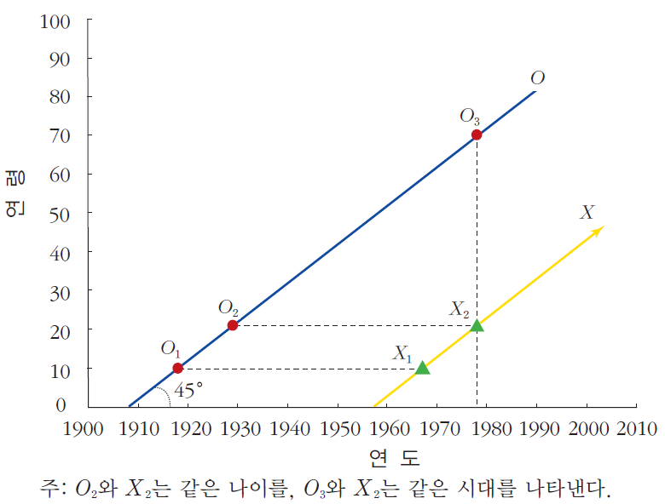
2. 자료
종적 분석은 여러 개체를 여러 시점에 걸쳐 다양하게 비교함으로써 보다 풍부한 분석을 가능하게 해줌.
렉시스 도표

Slide 15
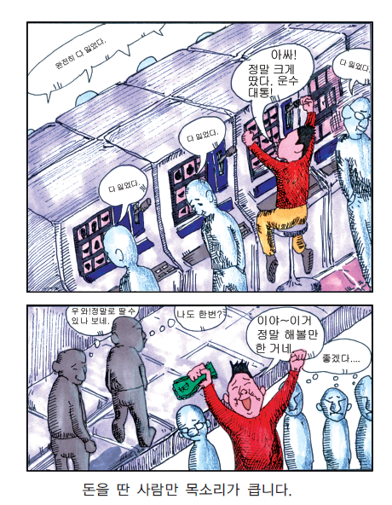
2. 자료: 대표성 문제
상기하라! 돈 잃은 수많은 사람들의 소리 없는 아우성

Slide 16
2. 자료: 변수의 종류
양적(quantitative) 변수: 나이, 가족의 수, 가구소득.
질적(qualitative) 변수: 혼인상태, 취업여부.
일반적으로 질적 변수도 통계처리 목적상 수치로 코딩하여 사용함.
이산변수(discrete): 가족의 수처럼 2,3,4,… 등의 이산적인 값만을 취함.
연속변수(continuous): 나이, 가구소득처럼 연속인 값을 취함.
컴퓨터를 통해 숫자를 표현하면 이론상 이는 언제나 이산적일 수밖에 없음.
현실적으로는 어떠한 연속변수도 이산적으로 근사 시켜 표현할 수밖에 없음.
이때 그 근사의 정확도를 얼마로 할 것인가가 문제의 본질임.
변수의 종류

Slide 17
2. 자료: 척도의 종류
명목척도 (nominal scale) – 척도의 명칭만 의미 있음.
(예) 결혼 상태에 대한 코드: { 미혼=1, 기혼=2, 이혼=3, 사별=4}
순서척도 (ordinal scale) – 명칭 및 순서가 의미를 지님.
(예) 성적 등급 - {poor=1 , fair=2 , good=3 , very good=4 , excellent=5}
간격척도 (interval scale) – 명칭, 순서 및 간격이 의미를 지님.
(예) 온도
비율척도 (ratio scale) – 명칭, 순서, 간격 및 배율 모두 의미를 지님.
이들 척도의 경우 이른바 “절대적 원점(absolute zero point)”이 정의됨.
(예) 키, 몸무게, 재산 등
척도의 종류

Slide 18
3. 실험 연구
소아마비 재단 실험: 잘못된 통제
처리집단과 통제집단이 같은 표본에서 무작위로 추출되었는가? 아니다.
1학년
2학년
3학년
부모의 동의 여부
통제집단
처리집단
(백신투여집단)
투약 거부

Slide 19
3. 실험 연구
부모가 동의한 아이들 중에서 처리집단과 통제집단에 무작위로 배정.
학년 구분 제거하고 식염수가 든 가짜 약(placebo) 이용. 이중 눈가림 실험.
무작위로 통제된 이중눈가림 실험: 잘 된 통제
부모가 동의한 아이
부모가 거부한 아이
무작위 배정 과정
투약 거부
(제 외)
처리집단
(백신 투여)
통제집단
(식염수 투여)

Slide 20
3. 실험 연구
잘못된 통제와 잘 된 통제의 비교
무작위 통제가 안 된 실험 |  |  | 무작위 통제된 이중눈가림 실험
 | 표본 크기 | 발병률 |  | 표본 크기 | 발병률
처리집단 | 221,998 | 25 | 처리집단 | 200,745 | 28
통제집단 | 725,173 | 54 | 통제집단 | 201,229 | 71
투약거부집단 | 123,605 | 44 | 투약거부집단 | 338,778 | 46
주: 발병률은 10만명당 발병환자수를 의미함
출처: J.M.Tanner, et al., Statistics, , 3rd ed., Wadworth & Brooks, p.12, Table1.

Slide 21
4. 경험적 연구
경험적 연구에서 인과관계 추론 시의 문제점
결과(Outcome)
처리(Treatment)
혼동요인
(Confounding
Factor)
Observed Factors
Unobserved Factor
Notes:
Let treatment dummy be Di, and outcome be Y. We want to get the effect of treatment on y which is a coefficient of Di. However, there might exist confounding factor, usually in most cases which affect both treatment variable and outcome variable. For example, when we want to see the effect of college education on income, the confounding factor would be ability, family background and so on. We have to either control confounding factor or blocking the way confounding factor affects outcome through.

Slide 22
4. 경험적 연구
경험적 연구에서 인과관계 추론 시의 문제점
2 x 2 Table 이용한 예시 (장단기 대출 이자율 차이 분석)
Y=annual interest rate
X=term of loan (short term vs long term)
W=confounding factors (unobserved borrower qualities)
Construct 2 x 2 table by X (short vs long) and W (good vs bad)
Notes:
Let treatment dummy be Di, and outcome be Y. We want to get the effect of treatment on y which is a coefficient of Di. However, there might exist confounding factor, usually in most cases which affect both treatment variable and outcome variable. For example, when we want to see the effect of college education on income, the confounding factor would be ability, family background and so on. We have to either control confounding factor or blocking the way confounding factor affects outcome through.

Slide 23
4. 경험적 연구
심슨의 역설(Simpson’s paradox)
하위집단에서 관찰된 관계는 하위집단들이 결합되었을 때 그 관계가 바뀌어 나타날 수 있다. 이를 심슨의 역설이라고 부른다. 심슨의 역설은 혼동요인을 통제할 필요성을 일깨워 준다.

Slide 24
4. 경험적 연구
예: 아파트 단지별로 따로따로 비교해 보면 새 아파트가 오래된 아파트보다 비쌈. 하지만 단지를 통합하여보면 이전에 지어진 아파트가 최근에 지어진 아파트보다 더 비싼 것으로 드러남. 이는 이전에 지어진 아파트가 대규모 단지에 위차해 있어 편의시설의 혜택을 보기 때문임.
하위집단에서 관찰된 관계는 하위집단들이 결합되었을 그 관계가 바뀌어 나타날 수 있는 데 이를 심슨의 역설이라고 부름.
심슨의 역설은 경험적 연구에서 적절한 통제의 중요성을 강조함.
심슨의 역설(Simpson’s paradox) 사례 2

Slide 25
4. 경험적 연구
동경대학 출신들과 타대학 출신들을 단순 비교하는 것은 부적절.
자연실험: 일본의 동경대학은 1969년 학내사태로 인해 신입생을 선발하지 않음. (즉 동경대학 69학번은 없음)
69학번인 “다른 좋은 대학” 출신들은 학내사태가 없었으면 동경대학을 갈 수 있었음. 이는 마치 자연이 우리를 대신해 이들을 강제로 타대학으로 배정하는 실험을 해준 셈임. 자연실험.
이들을 동경대의 인접 학번인 68 내지 70학번들과 비교.
(i) 공무원 사회에서의 승진율
(ii) 민간부문에서의 승진율
동경대학 프리미엄은 다소 존재하고 민간 부문보다 공공 부문에서 강함.
자연실험 사례 I: 동경대학 프리미엄은 존재하는가?

Slide 26
5. 통계학을 대하는 자세
잘못된 모형을 정확하게 푸는 것보다 올바른 문제를 근사적으로 푸는 게 낫다.” (Better to solve right problems approximately than to solve wrong ones exactly.)
“통계학은 미지의 세계에 대한 안내자이다.” (Statistics is a guide to the unknown.)
“통계학은 스포츠와 같다. 토론하는 것보다 실천하는 게 낫다.” (Statistics is like sports. Better to practice than to discuss.)
통계학을 대하는 자세

Slide 27
5. 통계학을 대하는 자세
“All models are wrong, some are useful.” –George E. P. Box, 영국, 1919~2013-
“Everything should be made as simple as possible, but not simpler.” -Albert Einstein, 독일, 1879~1955-
“Obvious' is the most dangerous word in mathematics.” -E. Bell, 스코트랜드, 1883~1960- (The same is true in statistics as well. “이것이 과학”)
통계학을 대하는 자세

Slide 28
제 2 장 그림 이용한 자료 정리
그림 이용한 자료 정리
히스토그램 그리기

Slide 29
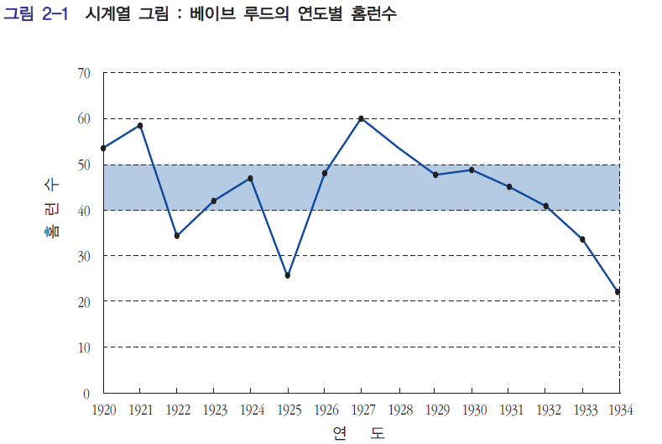
1. 그림 이용한 자료 정리
시계열 그림
시계열 그림은 시간에 따른 자료의 변화나 추세를 파악하는데 적절.

Slide 30
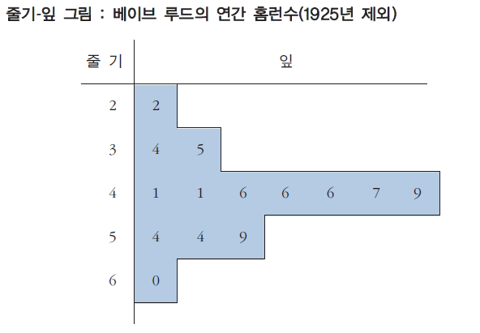
1. 그림 이용한 자료 정리
줄기-잎 그림
줄기는 10단위 숫자, 잎은 1단위 숫자.
홈런을 41개 친 시즌이 두 번: 4의 줄기에 1의 잎이 두 번 등장.

Slide 31
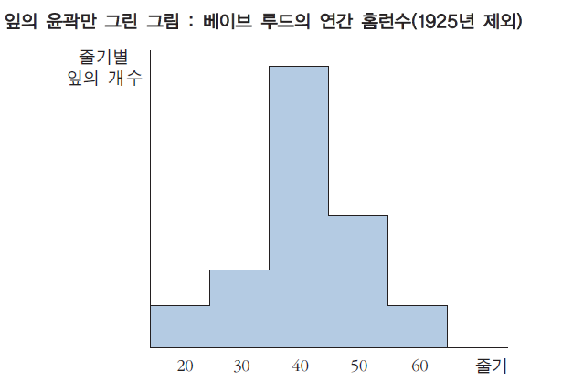
1. 그림 이용한 자료 정리
히스토그램
줄기-잎 그림에서 줄기 별로 잎의 윤곽만 그린 뒤, 그림을 시계 반대방향으로 90도 회전시킨 것이 히스토그램(histogram)임.

Slide 32
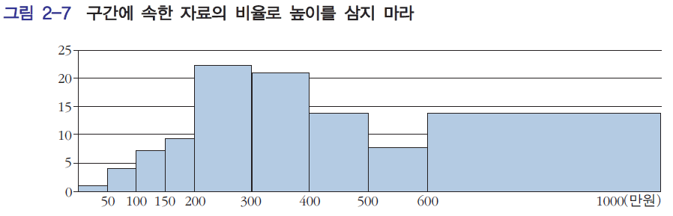
2. 히스토그램 그리기
따라 하지 말 것
예) 비율로 높이 삼는 경우 예컨대 600-1000(만원) 블록의 면적이 너무 커진다.

Slide 33
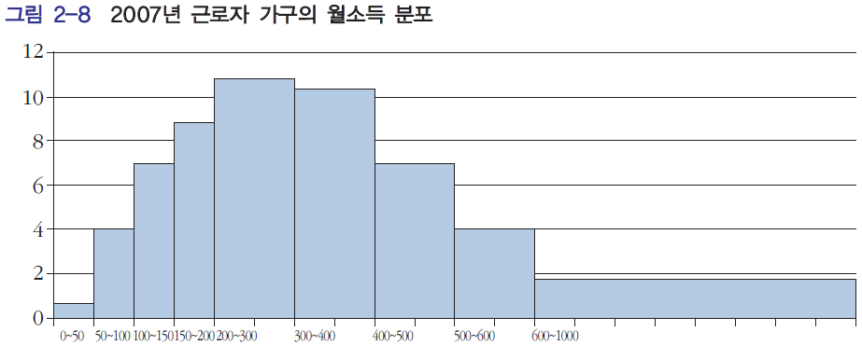
2. 히스토그램 그리기
계급구간별로 비율을 폭으로 나누어 해당 블록의 높이로 삼는다.
블록의 면적이 해당 계급구간에 속한 자료의 비율을 나타내게 된다.
예: 월소득 150만원 이상 200만원 미만의 가구는 전체의 9%.
따라 할 것

Slide 34
2. 히스토그램 예시: Yellowstone의 Old Faithful
Geyser의 분출지속기간
미국 Yellowstone 국립공원 내 간헐천 (Geyser)의 분출 지속기간(x) 분포
분출 지속기간의 히스토그램 : 3.2분 기준, 두 개 봉우리 갖는 쌍봉 분포
표본평균: 3.49 (분)
표본표준편차: 1.14 (분)

Slide 35
2. 히스토그램 예시: Yellowstone의 Old Faithful
다음 분출까지의 대기시간
미국 Yellowstone 국립공원 내 간헐천 (Geyser)의 분출 대기시간 (y) 분포
분출 대기시간의 히스토그램 : 70분 기준, 두 개 봉우리 갖는 쌍봉 분포
쌍봉분포라는 사실 무시하고 단일의 정규분포로 근사하면 잘못임
표본평균: 70.99 (분)
표본표준편차: 13.60 (분)

Slide 36
2. 히스토그램 예시: Yellowstone의 Old Faithful
다음 분출까지의 대기시간
직전의 분출지속기간(x)이 길고 짧았는지에 따라 대기시간 (y) 자료를 양분
표본평균: 54.64 (분)
표본표준편차: 5.99 (분)
표본평균: 80.05 (분)
표본표준편차: 5.95 (분)

Slide 37
제 3 장 평균과 표준편차
자료의 중심과 퍼진 정도
평균, 중앙값, 최빈치
제곱근-평균-제곱(RMS)
표준편차
자유도
6. 측정오차, 편의, 이탈값

Slide 38
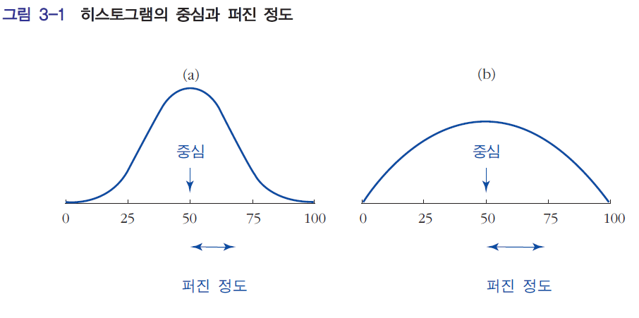
1. 자료의 중심과 퍼진 정도
히스토그램에서 자료를 요약할 때 중심(평균, 중앙값)과 중심 주위로 퍼진 정도(표준편차, 사분위수 범위)를 주로 사용
중심과 퍼진 정도

Slide 39
2. 평균, 중앙값, 최빈치
중앙값(median)
절반 이상의 숫자들이 이 값보다 크거나 같고 동시에 절반 이상의 숫자들이 이 값보다 작거나 같은 수
히스토그램은 중앙값에서 그 면적이 양분됨
중앙값은 n 이 홀수이면 (n+1)/2번째로 크거나 작은 숫자임
중앙값은 n이 짝수이면 n/2번째 숫자와 (n+1)/2번째 숫자의 평균으로 정의
median voter theorem: 선호의 분포 이용하여 후보자의 location choice 문제 설명.
최빈치(mode)
가장 많이 관찰되는 값
히스토그램은 최빈치에서 그 높이가 제일 높음
중앙값, 최빈치

Slide 40
2. 평균, 중앙값, 최빈치
Median Voter Theorem
이는 중앙값이 LAD (least absolute deviation)의 해로 얻어진다는 것과 수학적으로 같은 내용임
이는 유권자의 선호를 일차원 실직선 상에서 표현할 수 있을 때 성립함

Slide 41
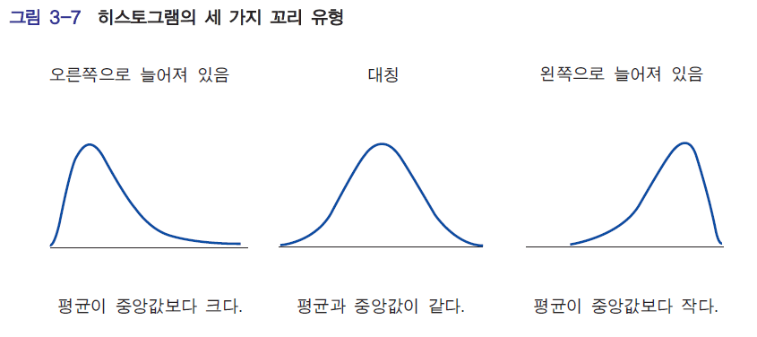
2. 평균, 중앙값, 최빈치
평균은 극단적인 값의 영향을 받음
중앙값은 극단적인 값의 영향을 받지 않음
극단적인 값이 존재하는 경우 평균보다 중앙값이 중심을 더 잘 나타냄
히스토그램의 세 가지 꼬리 유형

Slide 42
3. 제곱근-평균-제곱(RMS)
계산은 표현의 역순(제곱 후 평균, 최종적으로 제곱근)
(1) 제곱 (S) : 모든 수를 제곱하여 부호를 없앤다.
(2) 평균 (M) : 제곱된 값들의 평균을 구한다.
(3) 제곱근 (R) : 제곱-평균된 값에 제곱근을 취한다.
예: 0, 1, -3, 3, -1의 RMS
제곱근-평균-제곱 (Root Mean Square)

Slide 43
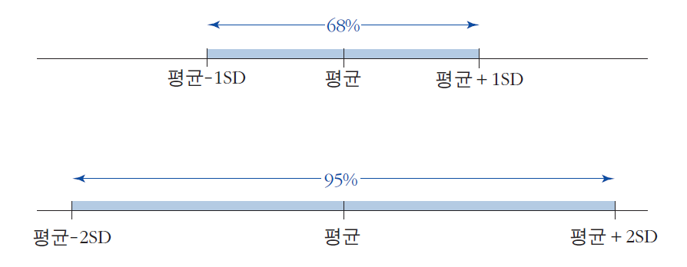
4. 표준편차
표준편차는 관측치들이 평균으로부터 얼마나 떨어져 있는지 알려줌
68-95법칙
관측치들의 약 68% 정도가 평균으로부터 1 표준편차 이내로 떨어져 있다.
관측치들의 약 95% 정도가 평균으로부터 2 표준편차 이내로 떨어져 있다.
표준편차의 의미

Slide 44
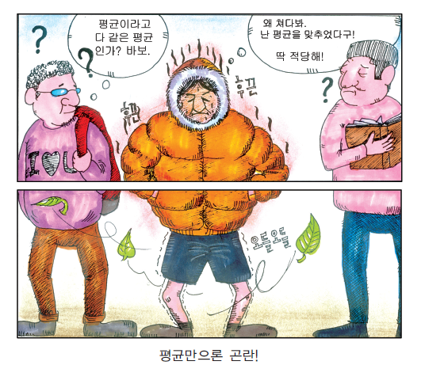
4. 표준편차
평균뿐만 아니라 표준편차도 중요

Slide 45
5. 자 유 도
자유도는 합쳐진 값들 중에서 실질적으로 독립인 값들의 개수
표준편차 계산하는 경우의 자유도는 ”자료의 개수 - 1”
표준편차 계산의 대상이 되는 편차들의 합은 0이 됨. 편차들의 합이 0이 된다는 하나의 제약조건이 자유도를 1만큼 감소시킨 것임
자유도의 정의

Slide 46
5. 자 유 도
예: 극단적으로 자료의 개수가 하나인 경우
편차는 단 하나뿐이고 그 값은 0임
0에 대해 제곱의 평균, 즉 MS(mean square)를 구할 때 자유도 고려치 않으면 0/1=0이고 자유도를 고려하면 0/(1-1)=0/0으로 부정형(indefinite form)이 됨
단 하나의 자료만을 가지고는 퍼진 정도를 알 수 없음. 이 때 퍼진 정도는 0이 아니라 ‘알 수 없다(부정형)’가 정답임. 즉, 자유도를 고려해야 함
자유도의 정의

Slide 47
제 4 장 정규분포로의 근사
단위변환
정규분포곡선
표준정규분포곡선 아래의 영역 찾기
자료에 대한 정규 근사
백분위수
사분위수와 상자그림
백분위수와 정규분포곡선

Slide 48
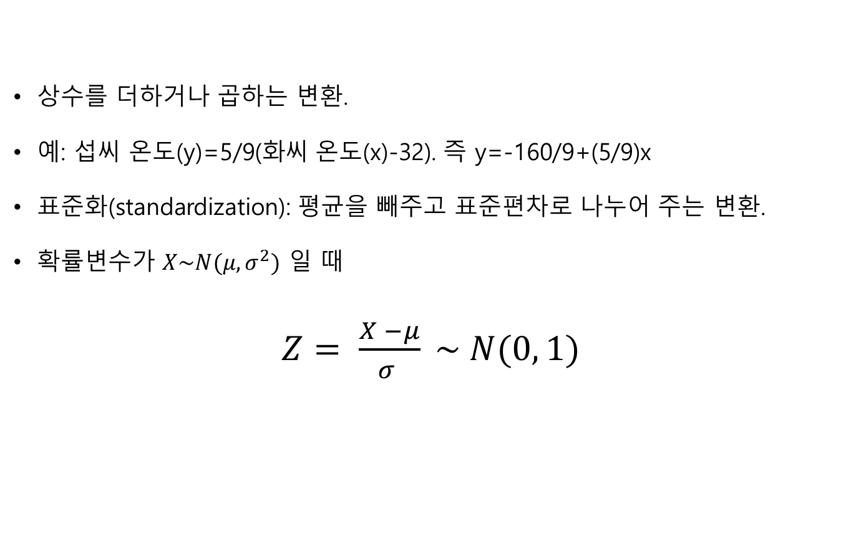
1. 단위 변환
상수를 더하거나 곱하는 변환.
예: 섭씨 온도(y)=5/9(화씨 온도(x)-32). 즉 y=-160/9+(5/9)x
표준화(standardization): 평균을 빼주고 표준편차로 나누어 주는 변환.
확률변수가 $X\sim N(μ, σ^{2})$ 일 때
$Z= \frac{X −μ}{σ } \sim N(0, 1)$
단위 변환

Slide 49
1. 단위 변환
수능 표준 점수
사회탐구 과목당 50점 (2과목) 과학탐구 과목당 50점 (2과목)
언어 100점 수리 100점 외국어 100점
사회탐구, 과학탐구 과목당 표준점수
언어, 수리, 외국어 표준점수

Slide 50
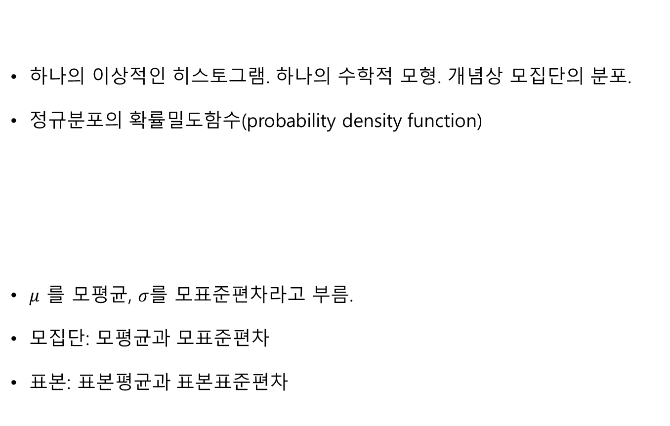
2. 정규분포곡선
하나의 이상적인 히스토그램. 하나의 수학적 모형. 개념상 모집단의 분포.
정규분포의 확률밀도함수(probability density function)
$μ$ 를 모평균, $σ$를 모표준편차라고 부름.
모집단: 모평균과 모표준편차
표본: 표본평균과 표본표준편차
정규분포곡선

Slide 51
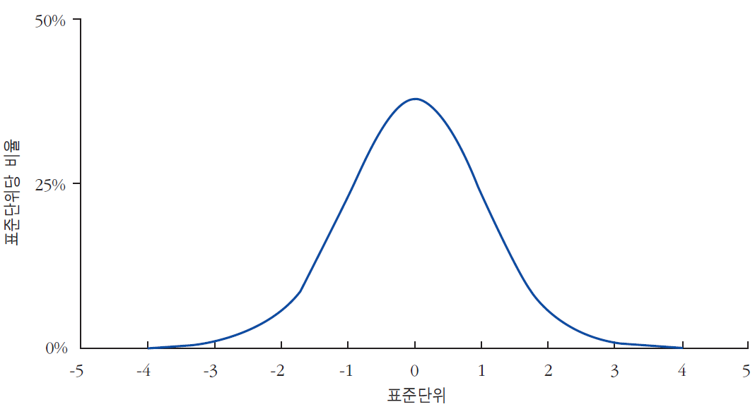
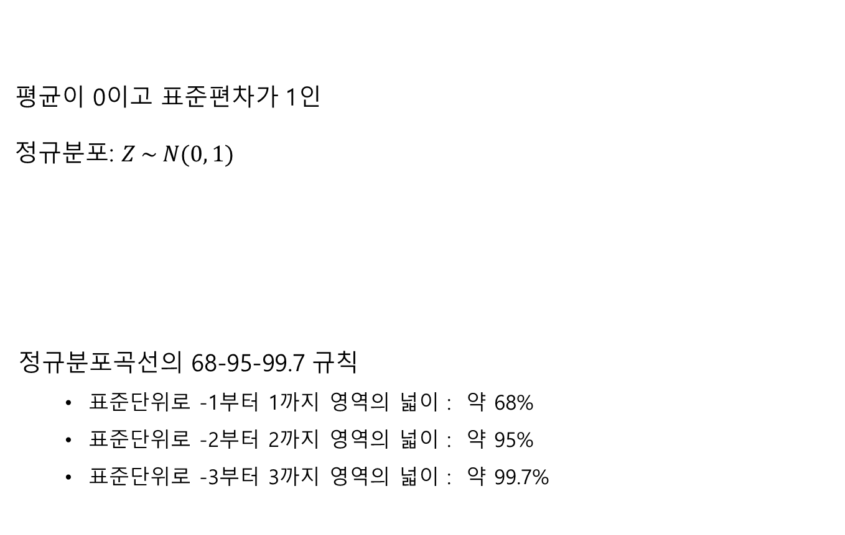
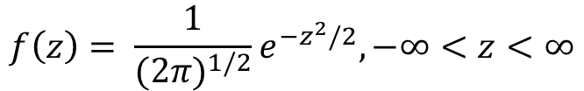
2. 정규분포곡선
표준정규분포 (standard normal distribution)
평균이 0이고 표준편차가 1인
정규분포: $Z \sim N(0, 1)$
정규분포곡선의 68-95-99.7 규칙
표준단위로 -1부터 1까지 영역의 넓이 : 약 68%
표준단위로 -2부터 2까지 영역의 넓이 : 약 95%
표준단위로 -3부터 3까지 영역의 넓이 : 약 99.7%
$$f\left(z\right)= \frac{1}{{(2π)}^{1/2}}e^{−z^{2}/2},−∞<z<∞$$

Slide 52
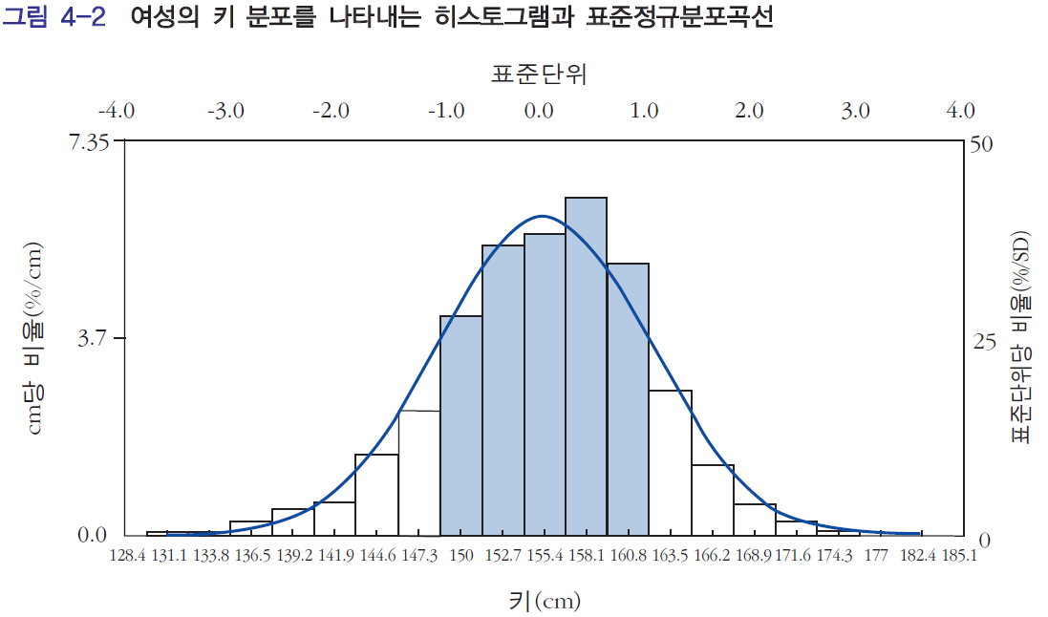
2. 정규분포곡선
평균을 중심으로 좌우 대칭(symmetric)
종 모양(bell-shaped)
봉우리가 하나
정규분포곡선의 모양

Slide 53
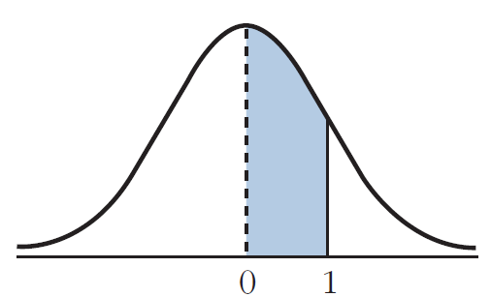
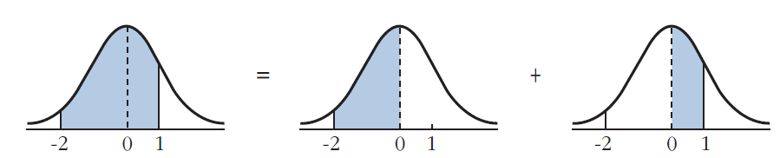
3. 표준정규분포곡선 아래의 영역 찾기
표준정규분포곡선 아래의 영역 찾기
0과 1 사이 구간의 면적은 전체의 34.13%
-2와 1 사이 구간의 면적은 48% + 34% = 82% 이다.
z | .00 | .01 | .02
0.0 | .0000 | .0040 | .0080
0.1 | .0398 | .0438 | .0478
0.2 | .0793 | .0832 | .0871
0.3 | .1179 | .1217 | .1255
0.4 | .1554 | .1591 | .1628
0.5 | .1915 | .1950 | .1985
0.6 | .2257 | .2291 | .2324
0.7 | .2580 | .2611 | .2642
0.8 | .2881 | .2910 | .2939
0.9 | .3159 | .3186 | .3212
1.0 | .3413 | .3438 | .3461
1.1 | .3643 | .3665 | .3686

Slide 54
5. 백분위수
백분위수의 정의
백분위수(percentile)는 하나의 히스토그램을 100개의 균등한 영역으로 나누는 99개의 경계점 값들.
제 p 백분위수는 그 값보다 작은 값이 p%, 큰 값이 (100-p)%가 되는 경계값.
많은 히스토그램은 정규분포곡선과 다름 (평균과 표준편차만으로는 부족)
이러한 히스토그램을 요약할 때는 백분위수 개념이 유용.

Slide 55
6. 사분위수와 상자그림
사분위수
백분위수 가운데 25번째, 50번째, 75번째 백분위수를 특별히 제1사분위수(first quartile), 제2사분위수(second quartile), 제3사분위수(third quartile)라 부름.
50번째 백분위수는 제2사분위수이면서 중앙값(median)임.
사분위수 범위(interquartile range)
(사분위수 범위)＝(제3사분위수)－(제1사분위수)
다섯 숫자 요약(five number summary): 최소값, 제1사분위수, 제2사분위수, 제3사분위수, 최대값
*(최소값, 최대값) 쌍 대신 (제5백분위수, 제95 백분위수) 쌍 또는 (제1백분위수, 제99 백분위수) 쌍을 사용하기도 함.

Slide 56
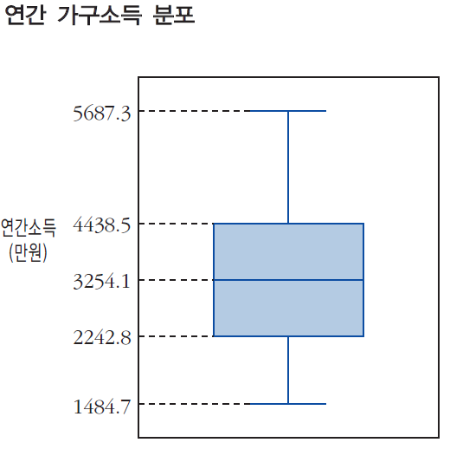
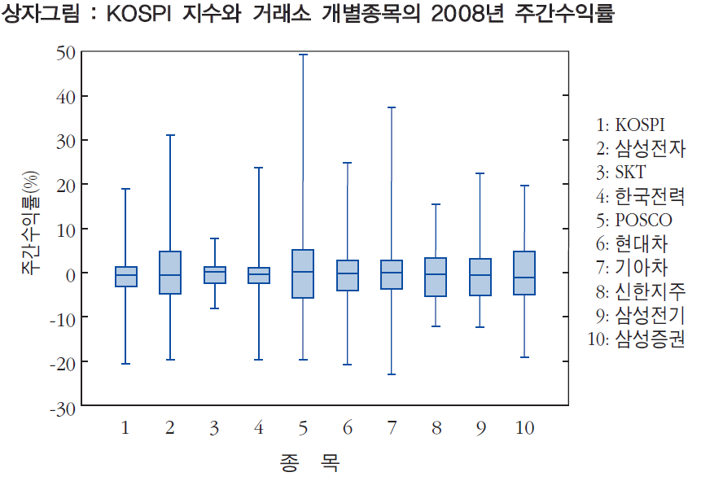
6. 사분위수와 상자그림
상자그림 (box plot)

Slide 57
1. 기초 통계학
통계학과 자료의 정리
확률과 확률분포

Slide 58
제 9 장 확률이란 무엇인가
가능성, 확률
카드가 든 상자
가능한 경우를 모두 나열하여 확률 계산
벤 다이어그램과 배반
덧셈법칙
조건부확률
곱셈법칙
분할과 베이즈 정리
독립
배반과 독립, 덧셈과 곱셈
확률계산의 사례

Slide 59
1. 가능성, 확률
도수이론(frequentist view)
확률은 한 시행을 동일한 조건 하에서 독립적으로 반복할 때 그 사건이 일어날 것으로 예측되는 횟수의 전체 시행횟수에 대한 백분율이다.
주관적 견해(subjective view)
사건에 대한 주관적 확신의 정도가 확률이다. 이는 반복시행 여부와 관계없이 정의된다.
확률을 보는 두 가지 견해

Slide 60
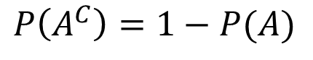
1. 가능성, 확률
확률은 0% 부터 100% 사이의 값을 가진다.
어떤 사건 A 가 일어날 확률이 P(A) 이면 그 사건이 일어나지 않을 확률은 1-P(A) 이다.
여기서 “A^{C} = A 의 여사건”=“anything but A”
확률의 특성
$$P\left(A^{C}\right)=1−P(A)$$

Slide 61
2. 카드가 든 상자
복원추출과 비복원추출
첫번째
추출
1
2
3
두번째
추출
두 번째 추출의 상자는 복원추출이냐 비복원추출이냐에 의존한다.
1
2
3
1
2
복원 추출
비복원 추출

Slide 62
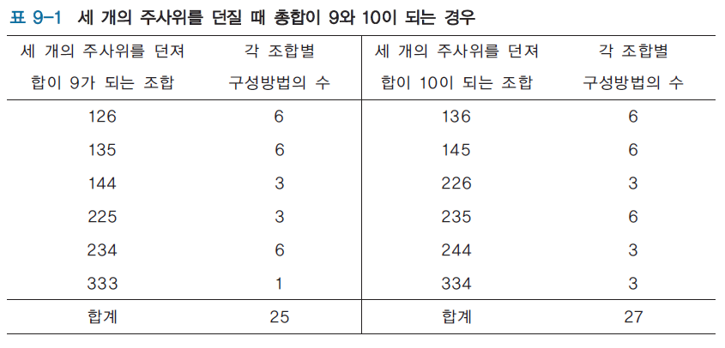
3. 가능한 경우를 모두 나열하여 확률 계산
조합의 수가 6으로 같다고 해서 경우의 수까지 같은 것은 아니다: 25 대 27
세 개의 주사위를 던져 나오는 경우의 수

Slide 63
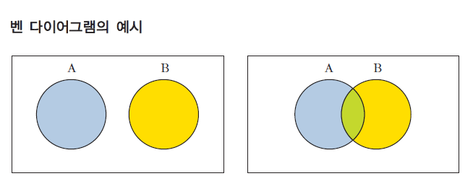
4. 벤 다이어그램과 배반
하나의 직사각형과 그 안에 든 원을 이용하여 한 개 또는 그 이상의 사건을 나타내는 그림
벤 다이어그램의 예시
두 원이 겹치지 않음
두 원이 겹치고 있음

Slide 64
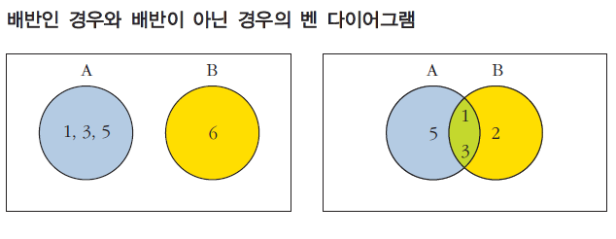
4. 벤 다이어그램과 배반
한 사건이 발생할 때 다른 사건이 함께 발생할 수 없는 경우 두 사건은 ‘상호배반(mutually exclusive)’ 또는 단순히 ‘배반’ 관계에 있다고 한다.
상호배반
배반인 경우
배반이 아닌 경우

Slide 65
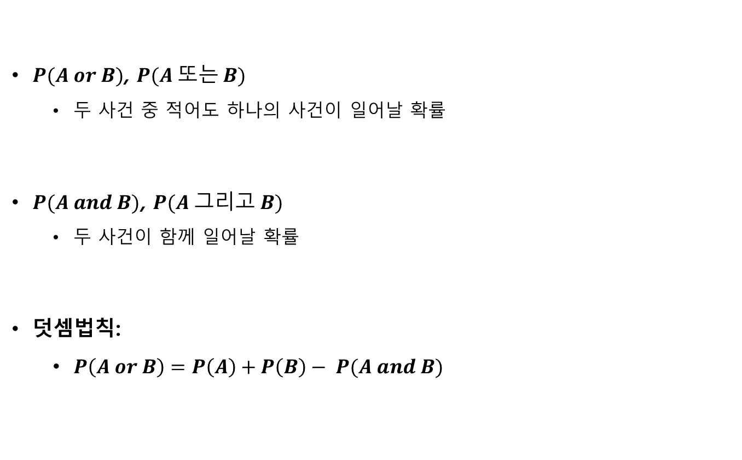
5. 덧셈법칙
$P(A or B)$, $P(A 또는 B)$
두 사건 중 적어도 하나의 사건이 일어날 확률
$P(A and B)$, $P(A 그리고 B)$
두 사건이 함께 일어날 확률
덧셈법칙:
$P\left(A or B\right)=P\left(A\right)+P\left(B\right)− P(A and B)$
덧셈법칙

Slide 66

참고: $X or Y$가 아닌$X and Y$에 대해서도 덧셈법칙과 유사한 법칙이 존재하는가
H(X): Entropy, Shannon Information
확률변수 X에 담긴 정보량, H(X)
확률변수 Y에 담긴 정보량, H(Y)
결합확률변수 (X, Y)에 담긴 정보량, H(X, Y)
그러면
H(X, Y)=H(X)+H(Y)-MI(X,Y) 여기서 MI(X,Y)는 X와 Y 사이의 mutual information
X와 Y가 상호 독립이면 MI(X,Y)=0. 이 경우 H(X, Y)=H(X)+H(Y)

Slide 67
6. 조건부 확률: 기대여명
“한국인의 남녀 평균수명 80세”
“40세는 인생의 반환점이자 변곡점(變曲點)?”
남녀의 수명은 이질적임. 남녀 따로따로 분석해야 의미 있음
출생집단에 따라서도 수명에 차이. 출생년도에 따라서 따로따로 분석해야.
이미 40세 도달한 사람의 평균 수명은 더 이상 80세가 아님. 조건부 분포 이용해야 함.
통계와 수명

Slide 68
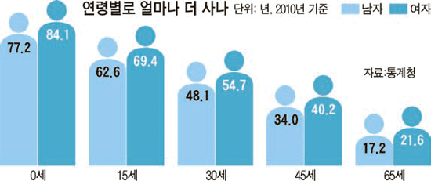
6. 조건부 확률: 기대여명
남녀, 출생집단 별 기대여명
[중앙일보 2011.12.03]

Slide 69
7. 곱셈법칙
P(A and B): 결합확률 (joint probability)
두 사건이 함께 일어날 확률
P(A | B): 조건부확률 (conditional probability)
사건 B가 주어진 조건 하에서 사건 A가 일어날 확률
P(A), P(B): 주변확률 (marginal probability)
비조건부 확률
곱셈법칙

Slide 70
7. 곱셈법칙
두 사건이 모두 일어날 확률은 ‘하나의 사건이 일어날 확률’과 ‘하나의 사건이 일어났다는 조건 하에서 다른 하나의 사건이 일어날 조건부확률’을 곱하여 얻는다.
P(A and B)=P(A)·P(B|A)
=P(B) ·P(A|B)
곱셈법칙

Slide 71
7. 곱셈법칙
하나의 사건이 일어나느냐 마느냐와 상관없이 다른 사건이 일어날 확률이 변하지 않으면, 두 사건의 관계가 독립(independent)이라고 한다. 그렇지 않은 경우 두 사건의 관계가 종속(dependent)이라고 한다.
복원추출일 경우에는 매번의 추출이 독립이고, 비복원추출일 경우에는 종속이다.
두 사건이 서로 독립일 때, 두 사건이 모두 일어날 확률은 각각의 비조건부 확률을 곱하여 얻는다. 이를 좁은 의미의 곱셈법칙이라고 부른다.
두 사건 A와 B가 독립이면, P (A and B) = P(A)P(B)
독립

Slide 72
8. 분할과 베이즈 정리
합쳐서 전체를 포괄하되(collectively exhaustive) 겹쳐서 전혀 중복이 안 되는(mutually exclusive) 사건들의 집합
예) 주사위를 한 번 던질 때 홀수가 나오는 사건과 짝수가 나오는 사건은 전체를 분할
반례 1) 홀수가 나오는 사건과 6이 나오는 사건 (전체 포괄 못함)
반례 2) 홀수가 나오는 사건과 2 이상의 숫자가 나오는 사건 (중복이 발생함)
분할(partition)

Slide 73
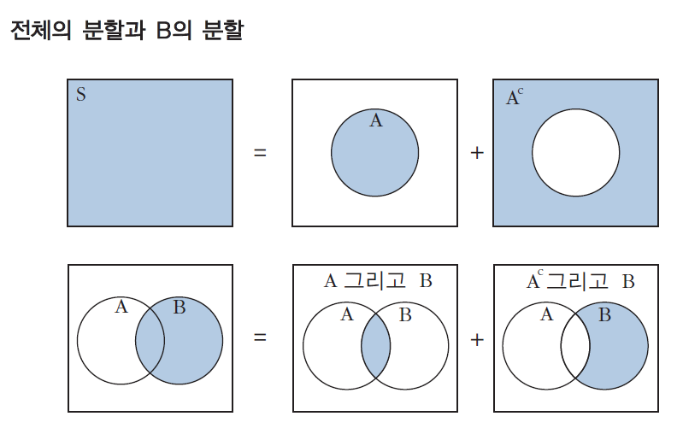
8. 분할과 베이즈 정리
전체의 분할과 B의 분할

Slide 74
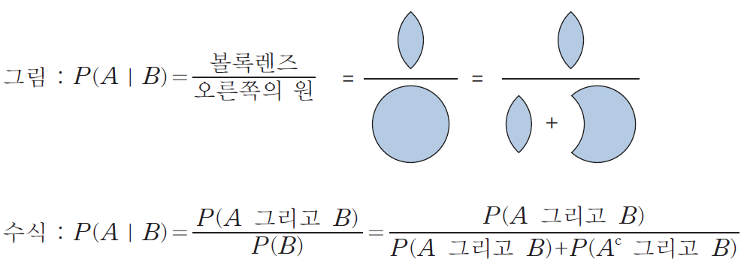
8. 분할과 베이즈 정리
P(A | B) : 조건부확률
사건 B 가 주어진 조건 하에서 사건 A 가 일어날 확률
사건 B 에만 포커스를 맞춤
사건 B의 확률에 대한 사건 A와 B 결합사건 확률의 상대적 크기
조건부 확률

Slide 75
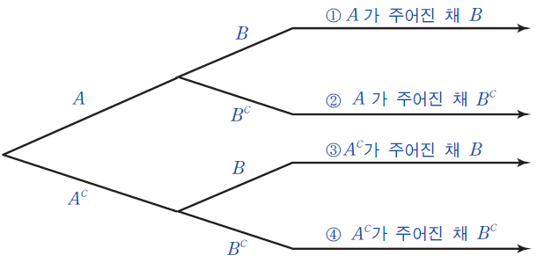
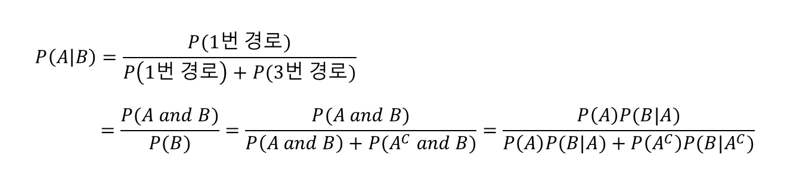
8. 분할과 베이즈 정리
나무도표와 베이즈 정리
$$P\left(A | B\right)=\frac{P(1번 경로)}{P\left(1번 경로\right)+P(3번 경로)} \\ =\frac{P(A and B)}{P(B)}=\frac{P(A and B)}{P\left(A and B\right)+P(A^{C} and B)}=\frac{P\left(A\right)P(B|A)}{P\left(A\right)P(B|A)+P\left(A^{C}\right)P(B|A^{C})}$$

Slide 76
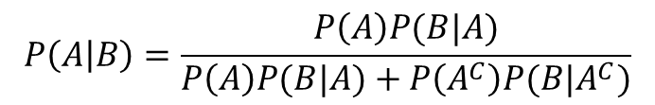
8. 분할과 베이즈 정리
베이즈 정리의 본질
베이즈 정리의 본질은 “입장을 바꿔 생각” 함으로써 미지의 세계에 대해 추론
하는 것임
좌변의 조건부확률 P(A|B)를 구하기 위해 우변에 P(B|A), P(B|A^{c}) 등 “입장이 바뀐” 조건부확률이 이용되고 있음
가수 김건모의 노래 ‘핑계’ 중: “입장 바꿔 생각을 해봐!”
$$P\left(A | B\right)=\frac{P\left(A\right)P(B|A)}{P\left(A\right)P(B|A)+P\left(A^{C}\right)P(B|A^{C})}$$

Slide 77
8. 분할과 베이즈 정리
사지선다 문제를 맞추었을 때(B), 알고 풀었을(A) 확률은?
사전확률(prior probability) : 과거 경험에 비추어 P(A)=1/2 상정 (사전 정보)
P(A^{c})=1-P(A)=1/2
상식에 비추어 P(B|A)=1 (알고 풀면 맞을 확률은 1),
P(B|A^{c})=1/4 (사지선다 문제이므로 “모르고 찍으면” 맞을 확률은 4분의 1)
베이즈 정리를 이용한 사후확률(posterior probability)의 계산
베이즈 정리의 응용
$$P\left(A | B\right)=\frac{P\left(A\right)P(B|A)}{P\left(A\right)P(B|A)+P\left(A^{C}\right)P(B|A^{C})}=\frac{0.5×1}{0.5×1+0.5×0.25}=\frac{4}{5}$$

Slide 78
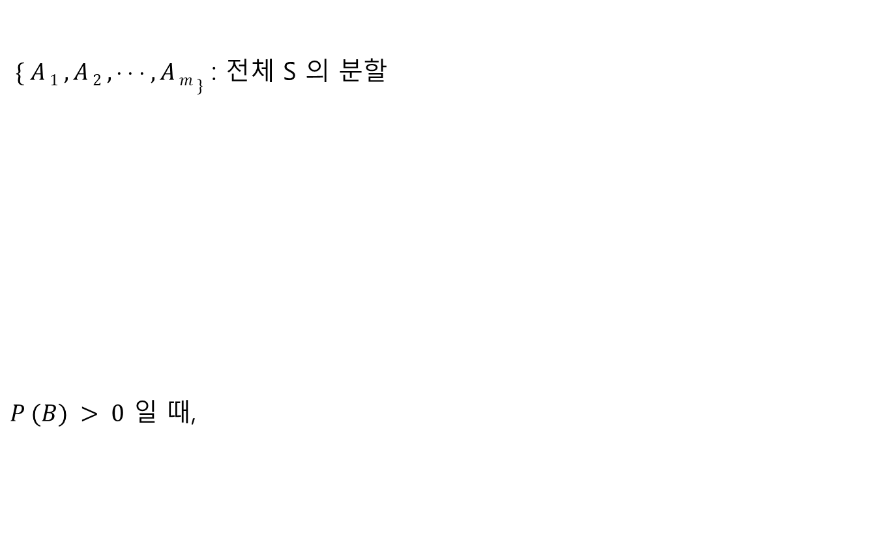
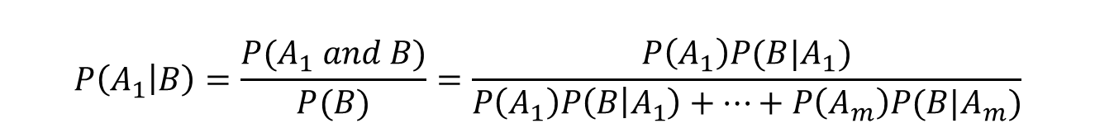
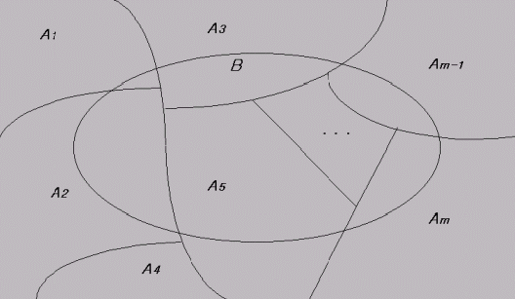
8. 분할과 베이즈 정리
베이즈 정리의 일반화
$\{ A 1 , A 2 ,    , A m \}$ : 전체 S 의 분할
$P (B) > 0$ 일 때,
$$P\left(A_{1} | B\right)=\frac{P(A_{1} and B)}{P(B)}=\frac{P\left(A_{1}\right)P(B|A_{1})}{P\left(A_{1}\right)P\left(B | A_{1}\right)+…+P\left(A_{m}\right)P(B|A_{m})}$$

Slide 79
10. 배반과 독립, 덧셈과 곱셈
상호배반
하나의 사건이 발생하면 다른 사건이 발생할 수 없는 경우
상호독립
하나의 사건이 발생하든 말든 다른 사건이 일어날 확률이 변하지 않는 경우
상호배반인 두 사건은 서로 종속이다.
두 사건 A, B가 상호배반이면 사건 A가 일어나는 경우 사건 B가 일어날 확률는 0으로 변경된다. 즉, 상호배반이면 독립일 수 없다.
배반과 독립, 덧셈과 곱셈

Slide 80
9. 배반과 독립, 덧셈과 곱셈
덧셈법칙 (or)
두 사건 중 적어도 하나의 사건이 일어날 확률과 관련
좁은 의미의 덧셈법칙은 상호배반일 경우만 가능
배반이 아닌 경우 중복 계산되는 부분을 제거해야 한다.
곱셈법칙 (and)
두 사건이 함께 일어날 확률과 관련
좁은 의미의 곱셈법칙은 상호독립일 경우만 가능
독립이 아닌 (종속의) 경우 하나의 주변확률과 다른 하나의 조건부확률을 곱해야 한다.
배반과 독립, 덧셈과 곱셈

Slide 81
10. 확률계산의 사례 1
따거나 잃을 확률이 같은 하나의 공정한 게임(fair game)을 생각해보자. 최초로 일정액의 금액을 건다. 그 일정액을 1 이라고 두자. 따면 게임을 중지하되, 잃으면 게임을 지속하며 두 배의 금액을 건다. 이런 방식으로 게임을 지속하다가 최초로 따는 순간 게임을 중지한다.
T: 게임에 참여한 횟수를 나타내는 확률변수 (T=stopping time)
P(T=1)=1/2 (바로 딸 확률), P(T=2)=(1/2) x (1/2) (처음엔 잃고 이어 딸 확률) P(T=n)=(1/2)^{n} (n-1번 잃고 n번째 딸 확률)
P(T=1)+P(T=2)+…=1
Doubling Strategy

Slide 82
10. 확률계산의 사례 1
최대 n번까지만 게임에 참여하는 경우
Doubling strategy 구사. 따는 즉시 exit
W=따고 게임을 마치는 사건
L=잃고 게임을 마치는 사건
P(L)=(1/2)^{n}
P(W)=1-(1/2) ^{n}
공정한 게임에서 득실의 기댓값은 0. 잃을 때 얼마 잃을지 계산해 볼 것
답: 2^{n}-1
Doubling Strategy

Slide 83
10. 확률계산의 사례 2
개개인의 생월/생일을 1부터 365 가운데 하나의 숫자로 표현하자. (1월 1일 생은 숫자 1로, …, 12월 31일생은 숫자 365로) n명의 학생 가운데 생월/생일이 같은 학생이 적어도 한 쌍 존재할 사건(A)의 확률을 구하라 (윤년에 태어난 학생은 없다고 가정하자).
n이 23 이상이면 위의 확률은 50%가 넘는다.
Birthday Problem
n | p(A)
10 | 11.70%
20 | 41.10%
23 | 50.70%
30 | 70.60%
50 | 97.00%
57 | 99.00%

Slide 84
10. 확률계산의 사례 3
100명의 비서지원자가 무작위 순서로 대기하고 있음. 지원자를 순차적으로 보면서 뽑거나 말거나의 선택만 존재함(한번 지나가면 추후 뽑을 수는 없음). 최고 지원자를 뽑을 확률을 최대화하려면 이른바 “r passing strategy”를 구사해야 함
“r passing stratgy” (r명 통과전략): 처음 r명의 지원자는 면담만 하고 무조건 통과시킨 뒤 이후 더 나은 후보자가 나오면 곧바로 선발하는 전략
r passing strategy 하에서 최고를 뽑을 확률은?
최고를 뽑을 확률을 최대화하려면 r은 얼마여야 하나?
Secretary Problem

Slide 85
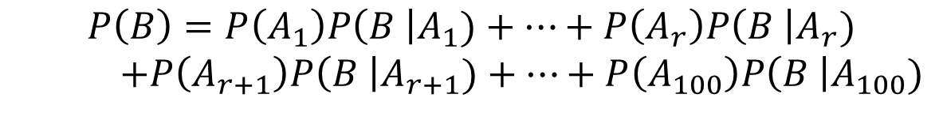
10. 확률계산의 사례 3
A _{j} = 최고의 후보가 j번째에 위치하는 사건, j=1, …, 100
P(A _{j})=1/100, j=1, …, 100
{ A₁ , A₂ , ⋅ ⋅ ⋅ , A₁₀₀ }=전체의 분할
B=최고를 뽑는 사건
분할의 성질에 의해
Secretary Problem
$$P\left(B\right)=P\left(A_{1}\right)P\left(B \right|A_{1})+…+P\left(A_{r}\right)P\left(B \right|A_{r})$$
$+P\left(A_{r+1}\right)P\left(B \right|A_{r+1})+…+P\left(A_{100}\right)P\left(B \right|A_{100})$

Slide 86
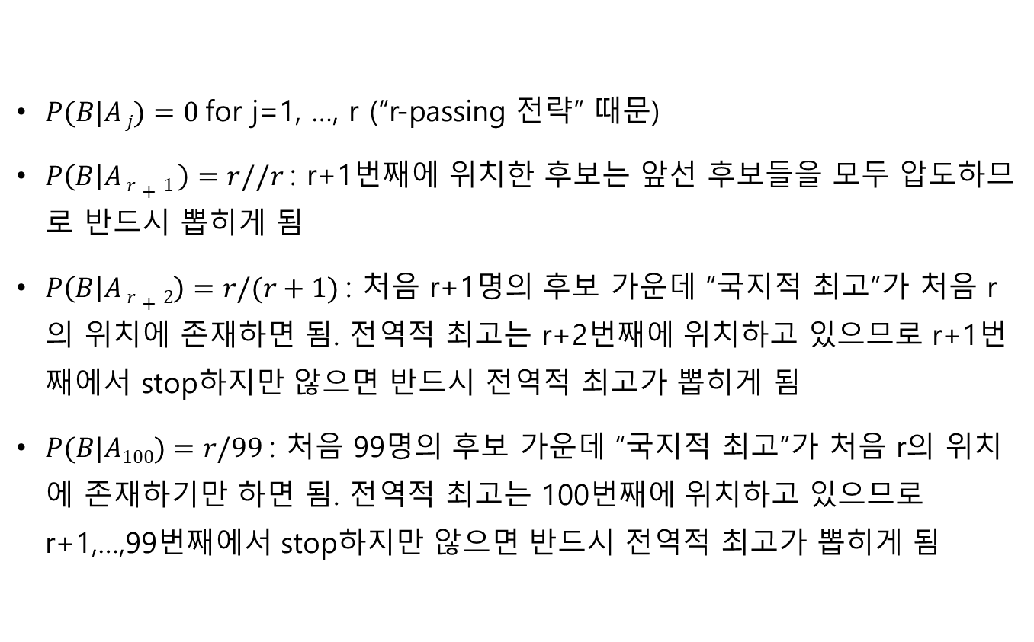
10. 확률계산의 사례 3
$P(B|A j)=0$for j=1, …, r (“r-passing 전략” 때문)
$P\left(B | A r+1 \right)=r//r$: r+1번째에 위치한 후보는 앞선 후보들을 모두 압도하므로 반드시 뽑히게 됨
$P\left(B | A r+2\right)=r/(r+1)$: 처음 r+1명의 후보 가운데 “국지적 최고”가 처음 r의 위치에 존재하면 됨. 전역적 최고는 r+2번째에 위치하고 있으므로 r+1번째에서 stop하지만 않으면 반드시 전역적 최고가 뽑히게 됨
$P(B|A100)=r/99$: 처음 99명의 후보 가운데 “국지적 최고”가 처음 r의 위치에 존재하기만 하면 됨. 전역적 최고는 100번째에 위치하고 있으므로 r+1,…,99번째에서 stop하지만 않으면 반드시 전역적 최고가 뽑히게 됨
Secretary Problem

Slide 87
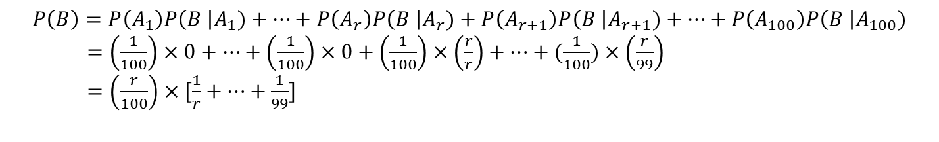
10. 확률계산의 사례 3
이제 r=1, …, 99에 대해 위 식을 계산하여 가장 높은 P(B) 값을 주는 r을 구하면, r*=37이고 이 때 최고를 뽑을 확률은 P*(B)=37%이다.
즉, 처음 1/3 남짓의 후보는 일단 보고 나서 무조건 통과시킨 뒤 이후부터는 이미 통과시킨 사람보다 나은 후보가 있으면 반드시 채용하는 전략을 구사. 최고를 채용할 확률은 37%씩이나 됨 (무작위로 채용하면 단지 1%)
Secretary Problem
$$P\left(B\right)=P\left(A_{1}\right)P\left(B \right|A_{1})+…+P\left(A_{r}\right)P\left(B \right|A_{r})+P\left(A_{r+1}\right)P\left(B \right|A_{r+1})+…+P\left(A_{100}\right)P\left(B \right|A_{100})$$ $=\left(\frac{1}{100}\right)×0+…+\left(\frac{1}{100}\right)×0+\left(\frac{1}{100}\right)×\left(\frac{r}{r}\right)+…+(\frac{1}{100})×\left(\frac{r}{99}\right)$
$=\left(\frac{r}{100}\right)×[\frac{1}{r}+…+\frac{1}{99}]$

Slide 88
제 10 장 이항공식
성공과 실패의 연속
베르누이 확률변수와 이항분포
이항공식

Slide 89
1. 성공과 실패의 연속
동전을 4 번 던질 때 앞면이 1 번 나올 확률
주사위를 10 번 던질 때 1의 눈이 3 번 나올 확률
내가 산 주식이 앞으로 5일간 매일 오를 확률
한 장의 붉은 카드와 아홉 장의 푸른 카드가 든 상자에서 무작위로 5 번 복원 추출할 때 붉은 카드를 두 장 뽑을 확률
결과가 둘(성공과 실패)로 나뉘는 경우 이항공식의 적용을 생각해 본다.
이항공식의 적용 예

Slide 90
1. 성공과 실패의 연속
한 장의 붉은 카드와 아홉 장의 푸른 카드가 든 상자에서 무작위로 5 번 복원 추출할 때 붉은 카드를 두 장 뽑을 확률
이러한 문제를 풀어가는 방식은 다음과 같다.
이항공식의 적용 예
가능한 모든 경우를
찾아낸다.
각 경우의 확률을
계산한다.
덧셈법칙을 이용하여
구한 확률을
모두 더한다.

Slide 91
1. 성공과 실패의 연속
5!/(2!x3!)=10 → 가능하나 모든 경우의 수는 10
→ 각 경우의 확률
총 10 가지 경우에 걸쳐 각 경우의 확률을 더함
이항공식의 적용 예

Slide 92
2. 베르누이 확률변수와 이항분포
베르누이 시행 (Bernoulli trial):
합격/불합격, 성공/실패처럼 결과가 둘로 나뉘는 시행
베르누이 확률변수:
베르누이 시행에서 성공에 1을, 실패에 0을 대응시키는 확률변수
베르누이 확률분포

Slide 93
2. 베르누이 확률변수와 이항분포
베르누이 시행
결과가 성공과 실패의 둘로만 나뉘는 시행
이항확률변수, 이항분포
성공확률이 p로 일정한 베르누이 시행을 독립적으로 n 번 반복
X₁, X₂, … , X_{n} 은 각각 첫 번째, 두 번째,…, n 번째 시행의 결과
X = 총 성공횟수=이항확률변수
X = X₁ + X₂ + X₃ + … + X_{n} 으로 표현됨
X ~ B(n, p) : X는 n 과 p 를 모수로 갖는 이항분포(binomial distribution)를 따름
이항분포(binomial distribution)

Slide 94
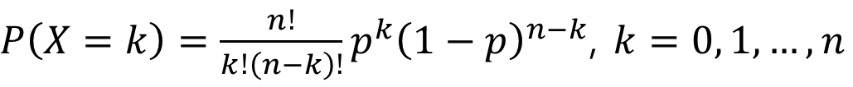
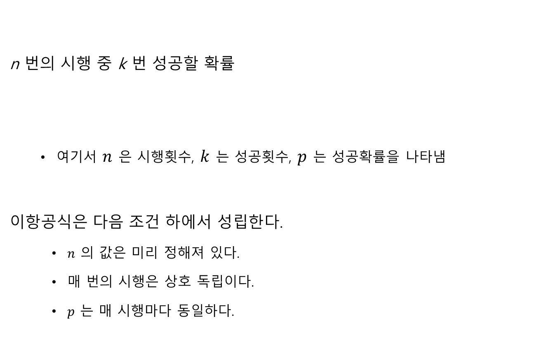
3. 이항공식
n 번의 시행 중 k 번 성공할 확률
여기서 $n$ 은 시행횟수, $k$ 는 성공횟수, $p$ 는 성공확률을 나타냄
이항공식은 다음 조건 하에서 성립한다.
$n$ 의 값은 미리 정해져 있다.
매 번의 시행은 상호 독립이다.
$p$ 는 매 시행마다 동일하다.
이항공식
$P\left(X=k\right)=\frac{n!}{k!\left(n−k\right)!}p^{k}{\left(1−p\right)}^{n−k}$, $k=0, 1, …, n$

Slide 95
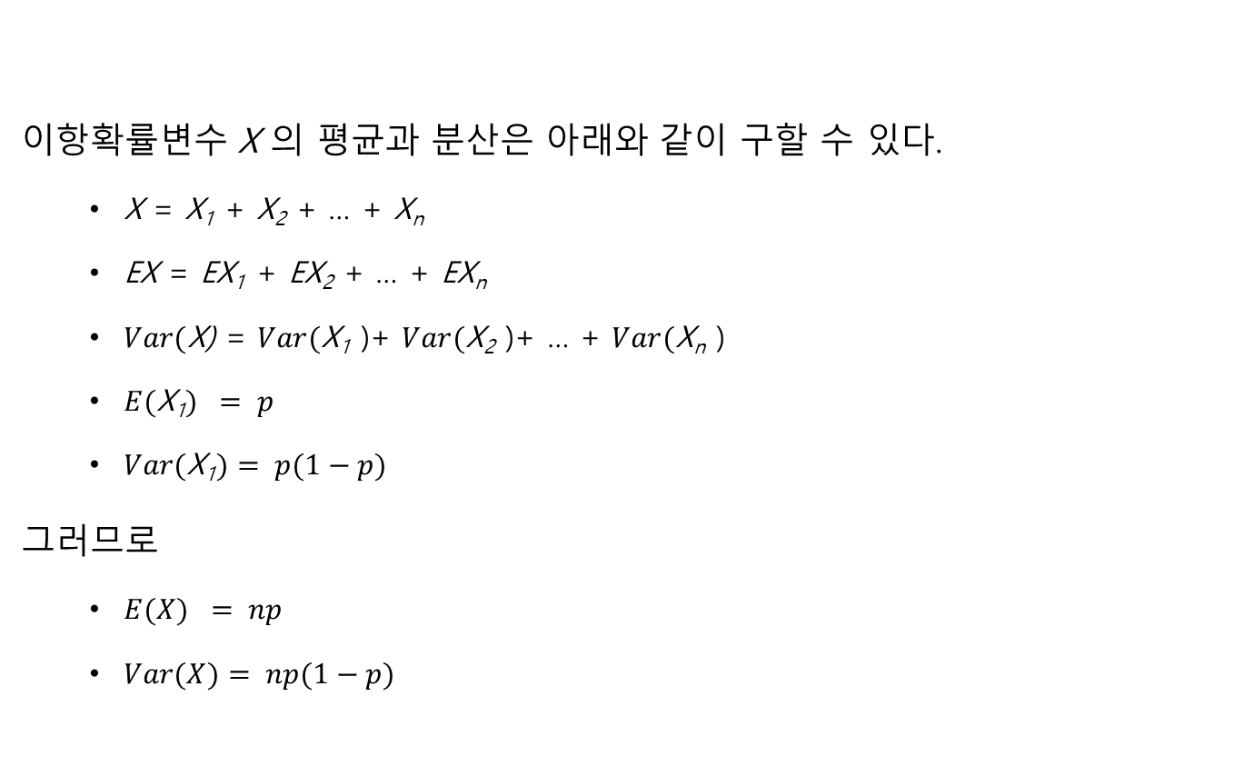
3. 이항공식
이항확률변수 X 의 평균과 분산은 아래와 같이 구할 수 있다.
X = X₁ + X₂ + … + X_{n}
EX = EX₁ + EX₂ + … + EX_{n}
$Var($X) = $Var($X₁ )+ $Var($X₂ )+ … + $Var($X_{n} )
$E(\text{X}\text{1}) = p$
$Var(\text{X}\text{1})= p(1−p)$
그러므로
$E(X) = np$
$Var(X)= np(1−p)$
이항확률변수의 평균과 분산

Slide 96
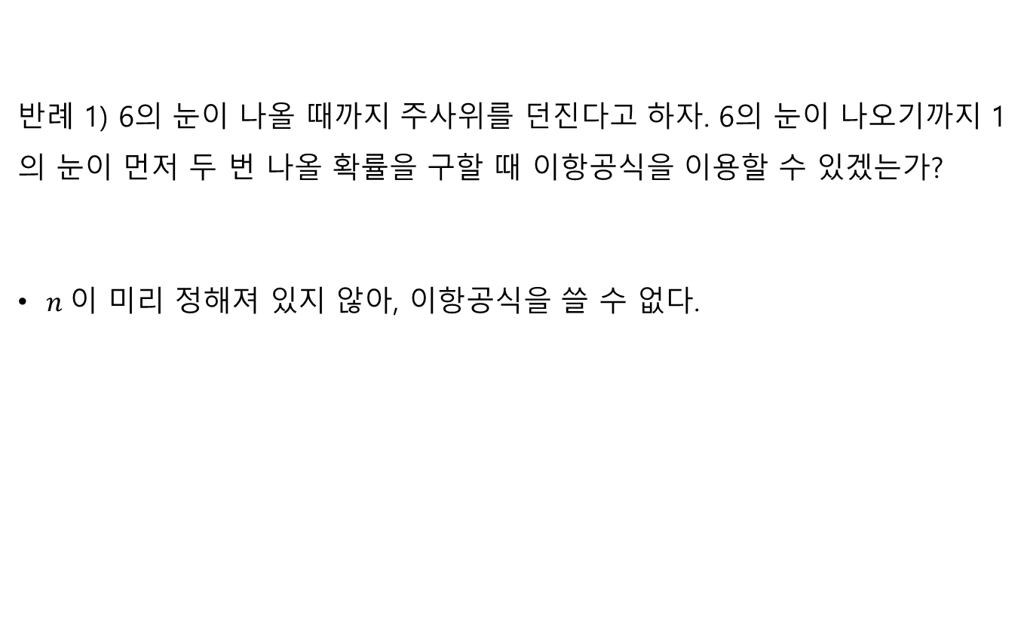
3. 이항공식
반례 1) 6의 눈이 나올 때까지 주사위를 던진다고 하자. 6의 눈이 나오기까지 1의 눈이 먼저 두 번 나올 확률을 구할 때 이항공식을 이용할 수 있겠는가?
$n$ 이 미리 정해져 있지 않아, 이항공식을 쓸 수 없다.
이항공식을 적용할 수 없는 반례1

Slide 97
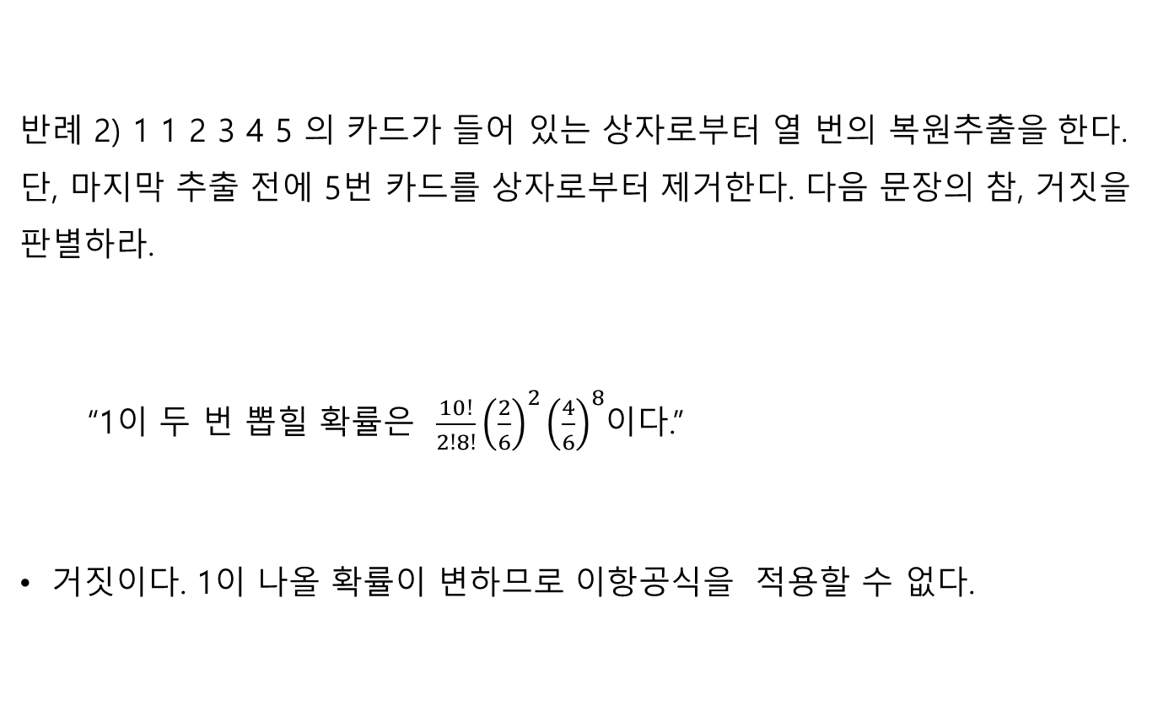
3. 이항공식
반례 2) 1 1 2 3 4 5 의 카드가 들어 있는 상자로부터 열 번의 복원추출을 한다. 단, 마지막 추출 전에 5번 카드를 상자로부터 제거한다. 다음 문장의 참, 거짓을 판별하라.
“1이 두 번 뽑힐 확률은 $\frac{10!}{2!8!}{\left(\frac{2}{6}\right)}^{2}{\left(\frac{4}{6}\right)}^{8}$이다.”
거짓이다. 1이 나올 확률이 변하므로 이항공식을 적용할 수 없다.
이항공식을 적용할 수 없는 반례2

Slide 98
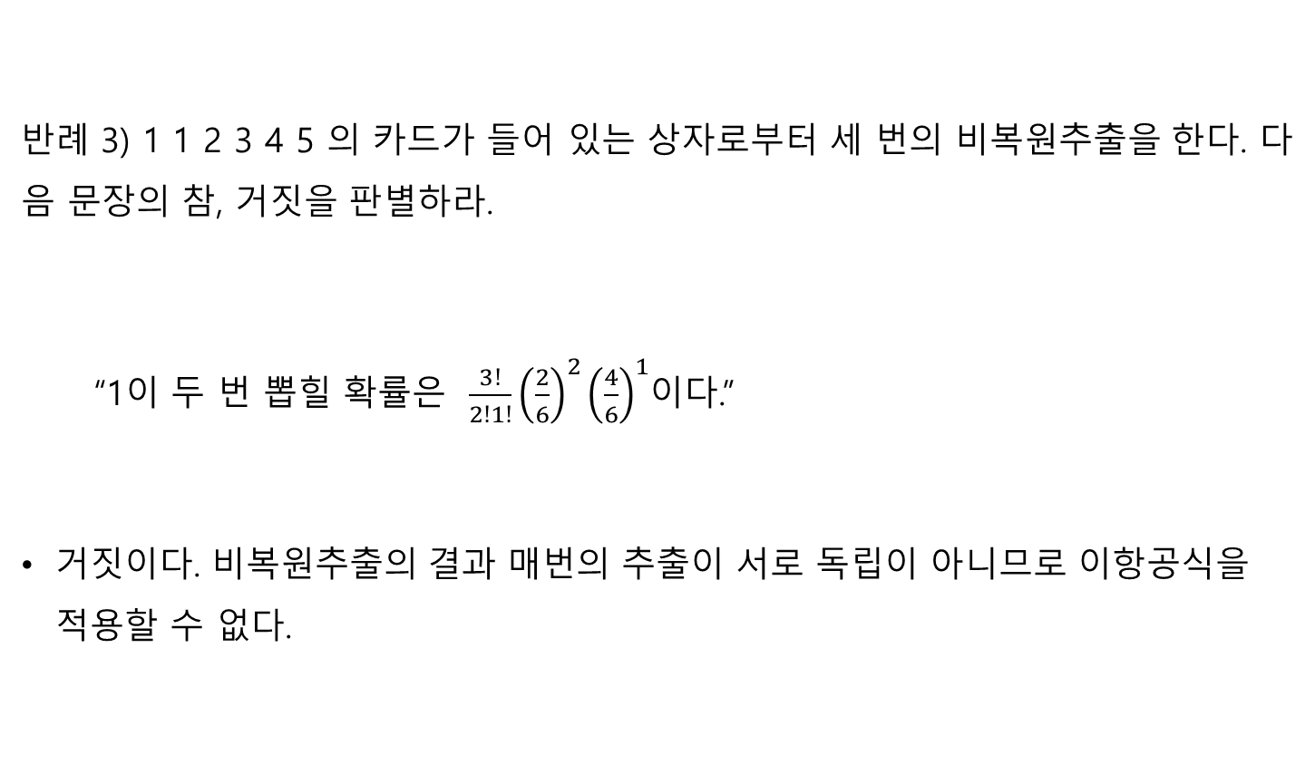
3. 이항공식
반례 3) 1 1 2 3 4 5 의 카드가 들어 있는 상자로부터 세 번의 비복원추출을 한다. 다음 문장의 참, 거짓을 판별하라.
“1이 두 번 뽑힐 확률은 $\frac{3!}{2!1!}{\left(\frac{2}{6}\right)}^{2}{\left(\frac{4}{6}\right)}^{1}$이다.”
거짓이다. 비복원추출의 결과 매번의 추출이 서로 독립이 아니므로 이항공식을 적용할 수 없다.
이항공식을 적용할 수 없는 반례3

Slide 99
참고: The world is better explained by exchangeability than i.i.d.
X₁, X₂, … , X_{n} 은 각각 첫 번째, 두 번째,…, n 번째 시행의 결과
“성공”이면 1, “실패＂면 0
(X₁, X₂, … , X_{n})의 결합분포에 관한 두 개의 서로 다른 확률 모형
X₁, X₂, … , X_{n} are i.i.d.
X₁, X₂, … , X_{n} are exchangeable
De Finetti’s theorem: exchangeable random variables are conditionally i.i.d. given a latent variable
아들만 여섯인 현상: better explained by exchangeability than i.i.d.

Slide 100
제 11 장 평균의 법칙
평균의 법칙 (대수의 법칙)
확 률 과 정
상 자 모 형
평균의 법칙이 적용되지 않는 반례

Slide 101
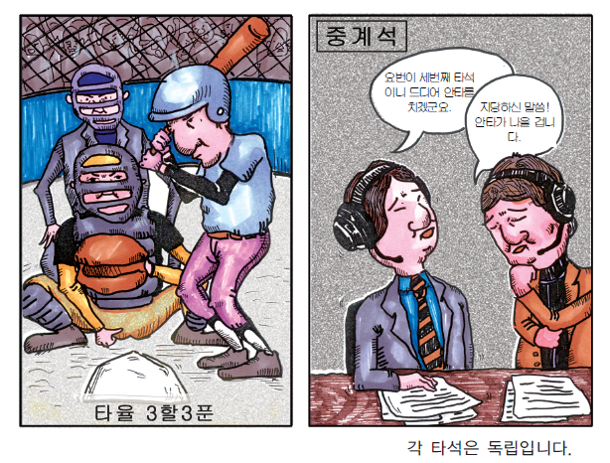
1. 평균의 법칙
평균의 법칙

Slide 102
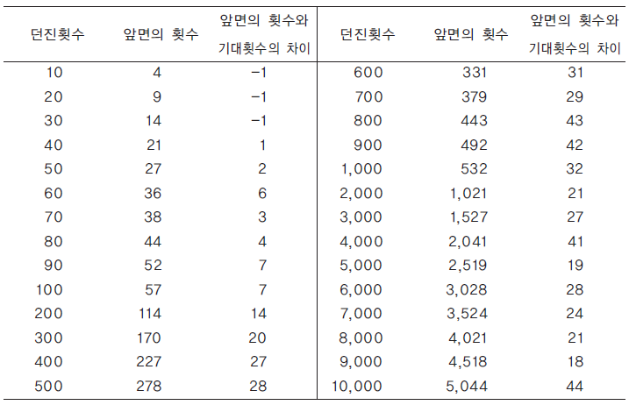
1. 평균의 법칙
(i) 이미 앞면이 많이 나왔다고 해서
이후의 시행에서 앞면이 나올
확률이 감소하는 것은 아니다.
(ii) 던지는 횟수가 증가한다고 해서
앞면이 나오는 횟수와 기대횟수의
차이가 줄어드는 것도 아니다.
평균의 법칙
동전을 순차적으로 10,000번 던진 기록

Slide 103
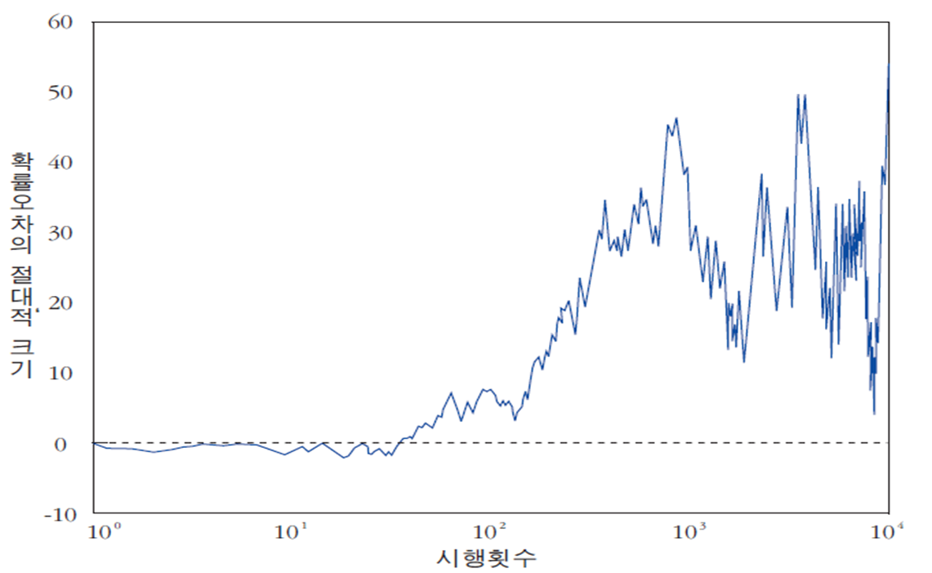
1. 평균의 법칙
시행횟수가 증가할수록 확률오차의 절대적 크기는 증가한다.
평균의 법칙

Slide 104
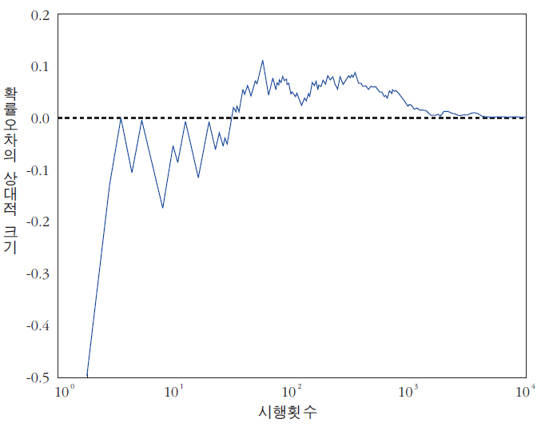
1. 평균의 법칙
시행횟수가 증가할수록 시행횟수에 대비한 확률오차의 상대적 크기는 감소한다. 이게 바로 평균의 법칙이다.
평균의 법칙

Slide 105
2. 확률과정
확률과정
동전던지기에서 앞면이 나오는 횟수를 기록하는 일
카지노 룰렛 게임에서 몇 번 이길지 계산해보는 일
표본조사를 통해 구한 실업률의 정확도를 측정하는 일
선거결과를 예측하기 위한 여론조사 결과를 해석하는 일
→ 확률과정을 이용하여 분석가능

Slide 106
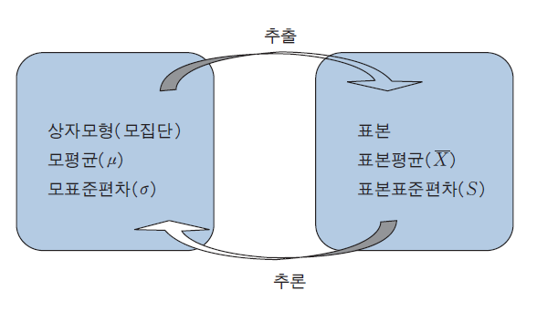
2. 확률과정
상자모형
하나의 확률과정을 상자에서 숫자를 무작위로 추출하는 과정으로 묘사. 상자모형을 이용할 경우 복잡한 확률과정도 쉽게 이해됨
추론(inference)
표본정보를 이용하여 모집단에 대해 무언가를 알아내는 과정. 모집단=상자
확률과정과 상자모형

Slide 107
3. 상자모형
1부터 6까지 적힌 카드가 한장씩 들어있는 상자로부터 무작위로 한 장의 카드 추출
뽑힌 카드를 상자에 복원시킨 뒤 다시 무작위로 한 장을 추출
이를 25번 반복하여 뽑힌 카드에 적혀 있는 숫자를 합산
전체를 10회 반복한 결과 → 88 84 80 90 83 78 95 94 80 89
원칙적으로 합은 최저 25에서 최고 150까지 가능하나 실제로 관측된 값은 대부분 75와 100 사이에 위치한다.
상자모형
무작위로 추출
상자 (모집단)
뽑힌 카드 (표본)
1
3
6
4
5
2
32462 35442 36412 41556 22255 합=88

Slide 108
3. 상자모형
상자 안에는 어떤 숫자카드가 들어가야 하는가?
각 숫자카드가 몇 장씩 들어가야 하는가?
상자로부터 몇 회 추출해야 하는가?
상자모형
1
2
3
4
5
6
1
3
4
6
2
5
25번 추출

Slide 109
3. 상자모형
하나의 주사위를 던져 나온 눈이 홀수냐 짝수냐에 따라 천원을 따거나 잃는 게임을 상자모형으로 표현해 보자.
상자모형
어떤 숫자카드?
게임당 천원을 따거나 잃음
+1000
-1000
각 카드는 몇 장씩?
홀수가 셋, 짝수가 셋
-1000 세장
+1000 세장
몇 회 추출?
25회 게임 참가
25장 무작위 복원추출
순이득?
25회 추출한 숫자들의 합
+1000
+ ……
-1000

Slide 110
4. 평균의 법칙이 적용되지 않는 반례
따거나 잃을 확률이 같은 하나의 공정한 게임(fair game)을 생각해보자.
최초로 일정액의 금액을 건다. 그 일정액을 1 이라고 두자.
따면 게임을 중지하되, 잃으면 게임을 지속하며 두 배의 금액을 건다.
이런 방식으로 게임을 지속하다가 최초로 따는 순간 게임을 중지한다.
Doubling Strategy

Slide 111
4. 평균의 법칙이 적용되지 않는 반례
X=딴 금액을 나타내는 확률변수
X= 1 with P(W) )=1-(1/2)^{n}
-(1+2+…+2 ^{n-1}) with P(L) )=(1/2)^{n}
EX=1 x (1-(1/2) ^{n})-(2 ^{n}-1) x (1/2) ^{n} )=0 이므로 doubling strategy를 구사하더라도 이 게임은 여전히 따는 금액의 기대값이 0 인 공정한 게임
일반적으로 공정한 게임의 기대치 0을 향상시킬 수 있는 전략은 존재하지 않음
게임참가횟수 n이 무한히 증가함에 따라 P(W) -> 1.
게임의 득실을 나타내는 확률변수인 X는 점차 그 기대값 0과 다른 1로 확률 수렴한다.
Doubling Strategy

Slide 112
제 12 장 기대값과 표준오차
기 대 값
표 준 오 차
정규분포곡선 이용하기
분류하고 횟수세기

Slide 113
1. 기대값
기대값
하나의 확률 과정에 의해 결정되는 숫자는 하나의 값 주위로 분포한다. 이때 기대값(expected value)은 분포의 무게 중심에 해당되는 값이다.
표준오차
실현된 값이 기대값과 차이가 나는 정도는 표준오차(standard error)에 의해 측정된다.
→확률과정에 의해 결정되는 숫자는 기대값 주위로 분포하며, 기대값과 표준오차 정도 차이가 나는 경향이 있다.
기대값

Slide 114
1. 기대값
5가 한 장, 1 이 세 장 들어 있는 상자로부터 100회 무작위
복원추출을 한다. 이 때, 추출된 숫자들의 합의 기대값은?
총 100회 추출에서 나온 숫자들의 합은 25 × 5 + 75 × 1 = 200 으로 예상됨.
이 값이 바로 기대값(expected value)임.
합의 기대값을 구하는 다른 방법으로 아래 공식을 이용할 수도 있다.
합의 기대값 = 추출횟수 × 상자의 평균
예1
5
가 나올 확률은 1/4
이 나올 확률은 3/4
1
1
1
5
1

Slide 115
1. 기대값
앞의 공식에 대해 좀더 살펴보자.
상자의 평균 = (1+1+1+5) / 4 = 1 X (3/4) + 5 X (1/4) =2
추출 횟수 = 100
합의 기대값 = 100 X 2 = 200
기대값

Slide 116
1. 기대값
잘 섞인 한 벌의 카드에서 한 장의 카드를 뽑는다. 이 카드가 스페이드인지, 다이아몬드인지, 하트인지, 아니면 클럽인지를 맞추면 2천원을 따고, 틀리면 천원을 잃는 게임이 있다. 이 게임을 100번 반복할 때, 총 얼마를 딸 것으로 기대하는가?
☞ 상자모형을 만들자. 순이득이 2000원 증가할 확률은 1/4, 천원 감소할 확률은 3/4 이다.
상자의 평균은 2000X(1/4)+(-1000)X(3/4)=-250이고, 게임을 100회 반복한다면 100X250=25,000원 정도 손해를 볼 것으로 기대된다.
기대값
2000
-1000
-1000
-1000

Slide 117
2. 표준오차
(추출한 숫자들의 합) = (합의 기대값) + (합에 든 확률오차)
확률오차의 전반적인 크기=표준오차(SE)
제곱근법칙(square root law):
상자에서 무작위 복원 추출할 경우 합의 표준오차 계산
(합의 표준오차) = (상자의 표준편차) X (추출회수)^{1/2}
→ 추출회수가 1인 경우 합의 표준오차는 바로 상자의 표준편차와 같다.
표준오차

Slide 118
2. 표준오차
(합의 표준오차) = (상자의 표준편차) X (추출회수)^{1/2}
상자의 표준편차: 상자 안의 든 숫자들이 서로 다른 정로를 나타냄. 상자 안에 든 숫자들이 서로 다를수록 예측하기 어렵다. → 표준편차가 커지면 표준오차도 커진다.
추출회수: 상자로부터 카드를 뽑을 때 어떤 숫자를 뽑을지 알 수 없기 때문에, 추출회수를 늘리면 그 합을 예측하기는 점점 더 어려워진다. 그러나 그 난이도가 추출회수에 비례하여 증가하지는 않는다. 합 예측의 난이도를 측정하는 합의 표준오차는 추출회수의 제곱근에 비례하여 증가한다.
표준오차

Slide 119
2. 표준오차
제곱근 법칙
케리히(John Kerrich, 1903–1985, 남아공)의 동전던지기 실험에서
(앞면이 나오는 횟수) = (던진 횟수의 절반) + (확률오차)
(앞면이 나온 횟수의 표준오차) = ½ x (던진 횟수)^{1/2}
던진 횟수가 증가하면서 표준오차의 절대적인 크기는 증가하지만 표준오차의 상대적인 크기는 감소
(앞면이 나오는 비율) = (앞면이 나오는 횟수)/던진 횟수
(앞면이 나오는 비율의 표준오차) = (앞면이 나오는 횟수의 표준오차)/던진 횟수
= 1/2 / (던진 횟수)^{1/2}
제곱근 법칙
오차의 절대적 크기는 던진 횟수의 제곱근으로 곱해져 증가함
오차의 상대적 크기는 던진 횟수의 제곱근으로 나누어져 감소함

Slide 120
2. 표준오차
0, 2, 3, 4, 6의 카드가 한 장씩 들어 있는 상자로부터 25회 무작위 복원 추출하
는 경우 합의 표준오차를 구해보자.
상자의 평균 = 3. 합의 기대값 = 25 x 3 = 75
상자의 표준편차(모표준편차)
합의 표준오차 = 25^{1/2} x 2 = 10
관측된 합은 그 기대값인 75 주위에 그 표준오차인 10 정도의 차이를 두고 분포한다.
표준오차

Slide 121
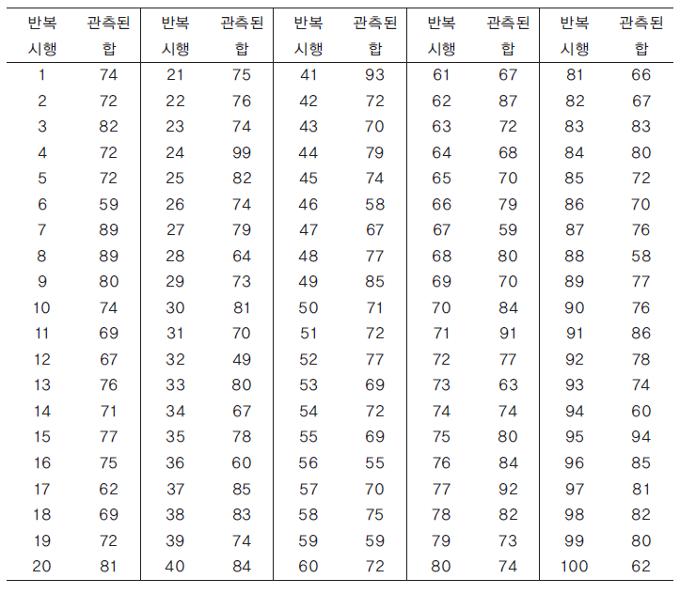
2. 표준오차
25회씩의 추출을 100번 반복 시행한 결과
원칙적으로 합은 0 에서 150 까지 가능.
그러나 관측치들은 그 대부분인
99개가 50과 100 사이, 즉,
기대값 ± 2.5SE 이내에 위치
하나의 관측치가 그 기대값으로부터
±2SE 혹은 ±3SE 이상 떨어져 실현될
가능성은 매우 희박함
표준오차
25씩의 추출을 100번 반복한 결과의 기록

Slide 122

3. 정규분포곡선 이용하기
앞의 예에서 합이 55에서 95사이에 있을 확률을 구해보자.
기대값이 75이고 표준오차가 10 이므로
95는 +2SE, 55는 –2SE로 나타낼 수 있다.
(55, 95) 구간은 기대값 주위로 ±2SE이내에 해당되는 구간이다. 따라서 68-95 규칙을 이용하면 합의 관측치가 (55, 95)구간에 속할 확률은 95%로 짐작된다.
정규분포곡선 이용하기

Slide 123
3. 정규분포곡선 이용하기
어느 카지노에 있는 하나의 룰렛 머신에서 한 달 동안 10,000 번의 룰렛 게임
이 이루어진다고 하자. 한 번의 룰렛 게임에서 카지노가 돈을 딸 확률은 20/38
이고 고객이 돈을 딸 확률은 18/38이다. 카지노를 이용하는 고객은 게임당
1,000원씩 걸며 매 게임은 독립이라고 하자. 카지노 측이 이 머신 하나로부터
한 달간 25만원 이상 딸 확률은?
정규분포곡선 이용하기
+1,000원 카드 20 장, -1,000원 카드 18 장

Slide 124

3. 정규분포곡선 이용하기
평균:
표준편차:
이득의 기대값 = 10,000×50=50만원.
이득의 표준오차가 10000^{1/2}=100배로 커짐.
이득의 표준오차 =1,000×100=10만원
카지노가 한 달 동안 특정 룰렛 머신 하나로부터
25만원 이상 딸 확률은 99%나 된다.
정규분포곡선 이용하기
25만원
50만원
-2.5
0
-2.5
0

Slide 125
3. 정규분포곡선 이용하기
상자의 표준편차
= (큰수 – 작은수) x [(큰수의 비율) x (작은수의 비율)]^{1/2}
앞의 카지노 예에서 상자의 표준편차는
상자 안에 두 종류의 카드만 있는 경우

Slide 126
4. 분류하고 횟수세기
주사위를 60회 던지는 경우 나오는 눈의 합
주사위 하나를 60번 던진다.
나오는 숫자들의 합은 대략 ( )이고, ( ) 정도 차이가 날 수 있다.
→ 1,2,3,4,5,6이 든 상자로부터 60회 무작위로 복원추출
상자의 평균 : 3.5
상자의 표준편차 = 1.71
합의 기대값 = 60×3.5 = 210
합의 표준오차 = 60^{1/2} × 1.71 = 13.25 이다.

Slide 127
4. 분류하고 횟수세기
주사위를 60회 던지는 경우 6이 나오는 횟수
주사위 하나를 60번 던진다.
2) 6이 나오는 횟수는 대략 ( )이고, ( ) 정도 차이가 날 수 있다.
→ 결과가 성공과 실패로만 분류되는 새로운 상자 모형을 만들어야 한다.
6이 나오는 “성공” 횟수의 기대값은 60×(1/6) = 10. 대략 10번 정도 나온다.
6이 나오는 “성공” 횟수의 표준오차는
기대값 10과 ±3 정도 차이가 날 수 있다.

Slide 128
4. 분류하고 횟수세기
동전을 100번 던져 나오는 앞면의 횟수
동전 하나를 백 번 던질 때, 앞면이 나오는 횟수
기대값 : 100 × (1/2) = 50
표준오차 : 100^{1/2} x (1/2) = 5
앞면이 나오는 횟수는 50주위로 ±5 정도 오차가 날 수 있다.
앞면이 40회에서 60회 사이로 나올 확률은? 이 구간은 기대값 주위로 ±2SE에 해당되므로 구하는 확률은 95%

Slide 129
5. Useful Formula
LIE, VDF (conditional vs. unconditional measures)
Law of Iterated Expectation
Variance Decomposition Formula
Inequalities
Markov Inequality: for positive r.v. X and positive c, P(X>=c)<=EX/c
Chebyshev Inequality
Cauchy–Schwarz inequality
Jensen’s Inequality

Slide 130
제 13 장 정규분포곡선과 확률히스토그램
이항분포와 정규분포
합의 경험적 히스토그램과 확률 히스토그램
경험적 히스토그램과 확률히스토그램
확률히스토그램과 정규분포곡선
정규분포곡선으로의 근사
정규분포곡선의 사용 범위
중심극한정리와 히스토그램의 수렴
부트스트래핑
컴퓨터 시뮬레이션

Slide 131
1. 이항분포와 정규분포
동전 던지기를 반복할 때 앞면이 나오는 비율은 점차 50%에 가까워진다.
동전을 다섯 번 던지는 경우, 앞면이 나오는 횟수~B(5, ½)의 이항분포 따름
동전을 백 번 던지면?
동전 던지기: 이항분포와 정규분포
앞면이 나오는 회수 | 경우의 수
0 | 1
1 | 5
2 | 10
3 | 10
4 | 5
5 | 1

Slide 132
1. 이항분포와 정규분포
동전을 백 번 던져 앞면이 정확히 50번 나올 확률
전체 경우의 수
앞면이 정확히 50번 나오는 경우의 수
앞면이 정확히 50번 나올 확률
앞면이 50번 나오는 경우의 수
전체 경우의 수

Slide 133
1. 이항분포와 정규분포
동전을 백 번 던져 앞면이 정확히 50번 나올 확률
위와 같은 방식으로 동전을 100번 던져 앞면이 정확히 50번 나올 확률을 계산하기는 불편하다.
대안은? 동전을 많이 던지는 경우 전체 시행횟수 가운데 앞면이 나오는 횟수 또는 앞면이 나오는 비율은 그 분포가 정규분포에 의해 잘 근사된다는 사실을 이용한다.
정규분포곡선을 이용하여 이 문제에 답하면 답은 7.96%가 나온다. 앞에서 이항분포를 이용해 구한 정답 8%와 거의 같다.

Slide 134
2. 합의 경험적 히스토그램과 확률히스토그램
합의 경험적 히스토그램
여러 차례 반복적으로 관측한 합의 자료를 구간별로 분류하고 구간별 도수를 계산한 뒤 도수를 밀도단위로 바꾸어 밀도단위 히스토그램으로 나타낸 것
합의 확률히스토그램
상자의 내용물 및 추출횟수로부터 합이 각각의 값으로 실현될 확률을 계산하여
이를 그래프로 나타낸 것
합의 경험적 히스토그램과 확률히스토그램

Slide 135
3. 경험적 히스토그램과 확률히스토그램
경험적 히스토그램과 확률히스토그램
경험적 히스토그램: 두 개(n=2)의 주사위를 던져 그 합을 기록하는 시행을 백 번, 천 번, 만 번 반복(R=100 → 1,000 → 10,000)
시행을 100번 반복(R=100)
시행을 1,000번 반복(R=1,000)
(c) 시행을 10,000번 반복(R=10,000)

Slide 136
3. 경험적 히스토그램과 확률히스토그램
두 개의 주사위를 던졌을 때 나타나는 모든 경우의 수를 고려하여 머리를 써서 계산해 낼 수 있다.
두 개의 주사위를 던져 그 합을 기록하는 시행을 무한히 반복하여 합에 대해 얻어낸 수많은 경험적 자료를 가지고 그린 합의 히스토그램
확률히스토그램
합의 확률히스토그램

Slide 137
3. 경험적 히스토그램과 확률히스토그램
경험적 히스토그램과 확률히스토그램
두 개 주사위를 던지는 실험을 반복하여 합에 대해 얻어낸 경험적 자료를 가지고 합의 히스토그램을 그리면 반복하는 횟수가 증가함에 따라 경험적 히스토그램은 확률 히스토그램으로 수렴하게 된다.
평균의법칙
경험적 히스토그램 확률히스토그램
반복횟수 R→ ∞

Slide 138
4. 확률히스토그램과 정규분포곡선
동전을 던질 때 앞면이 나오는 횟수의 확률히스토그램
확률히스토그램
100회(n=100) 던질 때
400회(n=400) 던질 때

Slide 139
4. 확률히스토그램과 정규분포곡선
무한히 많이 던지면?
(n→ ∞의 경우)
중심극한정리(CLT: Central Limit Theorem)
관측치수(n)가 증가함에 따라 합이나 평균은 그 확률히스토그램이 정규분포곡선으로 수렴해 간다. 이를 중심극한정리라고 한다.
확률히스토그램의 수렴
900회(n=900) 던질 때

Slide 140
5. 정규분포곡선으로의 근사
정규분포곡선으로의 근사
동전을 100번(n=100) 던진다. 다음을 계산하라.
앞면이 정확히 50번 나올 확률
앞면이 45이상 55이하로 나올 확률
앞면이 45초과 55미만으로 나올 확률

Slide 141

5. 정규분포곡선으로의 근사
정규분포곡선으로의 근사
앞면이 정확히 50번 나올 확률
앞면 횟수는 기대값이 50, 표준오차가 5
앞면이 50번 나오는 사건은 이를 연속인
확률변수로 표현할 때 [49.5, 50.5)의 구간에
해당됨. 표준화하면 [-0.01, 0.01) 구간임
표준정규분포 곡선을 이용하여 [-0.01, 0.01)
구간의 면적을 구하면 7.96% 얻음. 이는 앞에서
구한 8%와 별 차이가 없음

Slide 142


5. 정규분포곡선으로의 근사
정규분포곡선으로의 근사
앞면이 45이상 55이하로 나올 확률
앞면이 45초과 55미만으로 나올 확률

Slide 143
6. 정규분포곡선의 사용 범위
정규분포곡선으로의 근사
동전 던지기와는 달리 내용물의 분포가 대칭이 아닌 상자로부터 숫자를 추출하더라도, 추출횟수만 충분히 크면 추출된 숫자의 합은 상자의 내용물 분포에 관계없이 정규분포곡선으로 잘 근사 된다.
다만, 상자의 내용물 분포에 따라 합의 확률히스토그램이 정규분포곡선으로 닮아가는 속도는 다르다. 상자의 내용물 분포가 정규분포곡선과 비슷하면 비슷할수록 합의 확률히스토그램이 정규분포곡선으로 닮아가는 속도는 빨라진다.

Slide 144
6. 정규분포곡선의 사용 범위
상자의 내용물이 대칭인 경우 합의 확률히스토그램
50 %
0
1 2 3
상자의 확률히스토그램
(i) 25회 추출
(ii) 50회 추출

Slide 145
6. 정규분포곡선의 사용 범위
상자의 내용물이 비대칭인 경우 합의 확률히스토그램
100%
50%
0
0 1
상자의 확률히스토그램
(i) 25회 추출
(ii) 100회 추출
(iii) 400회 추출

Slide 146
6. 정규분포곡선의 사용 범위
상자의 내용물이 비대칭인 경우 합의 확률히스토그램
50 %
0
1 2 3 4 5 6 7 8 9
상자의 확률히스토그그램
-3.37
-2.25
-1.12
0.00
1.12
2.25
3.37
-3.51
-2.11
-0.70
0.70
2.11
3.51
50
50
25
25
(%)
(%)
0
0
40
50
60
70
80
90
100
110
120
130
140
150
160
275
300
325
350
375
400
425
450
475
500
525
(i) 25회 추출
(ii) 100회 추출

Slide 147
6. 정규분포곡선의 사용 범위
중심극한정리는 곱에 대해서는 성립하지 않는다.
곱의 히스토그램은 정규분포곡선과 다르다.
곱의 분포는 합의 분포와 모양이 아주 다르다.
곱의 경우 먼저 로그 변환을 하여 로그들의 합으로 표현한 뒤 이를 정규분포로 근사시키는 것을 생각해 볼 수 있다.
참고: 장기수익률을 극대화하는 포트폴리오는 E log (1+r) 을 극대화하는 포트폴리오임
곱의 히스토그램

Slide 148


6. 정규분포곡선의 사용 범위
곱의 확률히스토그램은 표본크기가 커져도 정규분포곡선으로 수렴하지 않는다
곱의 히스토그램

Slide 149
7. 중심극한정리와 히스토그램의 수렴
상자로부터 무작위로 복원추출할 때 추출횟수가 증가함에 따라 합 또는 평균의 확률히스토그램은 정규분포곡선으로 수렴해간다. 이를 중심극한정리라고 한다.
중심극한정리는 일반적으로 상자의 내용물에 관계없이 성립한다.
다만, 확률히스토그램을 정규분포곡선으로 근사시킬 때 근사에 필요한 최소한의 추출횟수는 달라진다.
상자의 내용물 분포가 정규분포곡선과 비슷하면 비슷할수록 추출횟수가 적어도 정규분포로 근사가 잘 되나 그렇지 않으면 추출횟수가 많아야 한다.
중심극한정리

Slide 150
7. 중심극한정리와 히스토그램의 수렴
확률히스토그램이 정규분포곡선을 따르면 그 전체 모양은 기대값과 표준오차만으로 완벽하게 묘사된다.
합의 기대값과 표준오차는 다음으로부터 계산한다.
(i) 상자의 평균 (ii) 상자의 표준편차 (iii) 추출횟수
기대값은 확률히스토그램의 중심을 나타내고 표준오차는 퍼진 정도를 나타낸다.
기대값과 표준오차

Slide 151

7. 중심극한정리와 히스토그램의 수렴
히스토그램의 수렴

Slide 152

7. 중심극한정리와 히스토그램의 수렴
히스토그램의 수렴: 평균의 법칙과 중심극한정리

Slide 153
8. 부트스트래핑
표본 크기도 크지 않고 마땅히 이론의 도움도 기대할 수 없는 상황에서 표본 합이나 평균의 확률히스토그램을 주어진 자료만을 가지고 근사시키는 방법
추출횟수가 적을 때 표본합 내지 표본평균의 확률히스토그램을 무작정 정규분포로 근사시키는 것은 위험
이러한 경우 표본합 내지 표본평균의 확률히스토그램, 즉 표본분포(sampling distribution)를 근사시키기 위한 현실적 대안 중 하나가 부트스트래핑
부트스트래핑

Slide 154
8. 부트스트래핑
주어진 원래의 표본으로부터 복원추출(sampling with replacement)로 같은 크기의 “부트스트랩 표본” 추출
부트스트랩 표본으로부터 새로운 표본평균 계산
위의 절차를 총 1,000번 반복
이와 같이 얻은 1,000개의 표본평균을 히스토그램으로 나타내면 이것이 바로 표본평균의 확률히스토그램에 대한 부트스트랩 근사임
표본평균의 확률히스토그램을 부트스트래핑으로 근사시키는 절차

Slide 155
8. Financial Bootstrapping
-금융계약
-파생금융상품 투자
-SK 증권과 JP Morgan간 파생금융상품 거래
부트스트래핑 방법으로 금융투자의 위험 측정

Slide 156
9. 컴퓨터 시뮬레이션
컴퓨터 시뮬레이션의 응용
컴퓨터로 생성한 난수를 이용하여 π의 값을 추정하라.
가로 길이와 세로 길이가 각각 1인 정사각형의 면적에서 원점 기준 반지름이 1인 원의 1상한에 해당되는 ¼원의 면적이 차지하는 비율은 바로 π/4
[0, 1] 의 일양분포로부터 서로 독립인 x와 y 생성하여, y< 인지 판단
위의 조건을 만족하는 (x, y) 쌍의 경험적 비율은 대수의 법칙에 의해 π/4로 수렴
1
1

Slide 157
2. 통계학 활용 예시
실생활속의 통계학
빅데이터와 통계학습 개요

Slide 158
Outline
Data
Data Economy
Applications of Small Data

Slide 159
우리 속담 속의 지혜
“빈대 잡으려다 초가삼간 태운다” –섣부른 행동의 오류 (Type I error) 지적
“구더기 무서워 장 못 담글까” –미적거림의 오류 (Type II error) 지적

Slide 160
유행가, 소설에 등장하는 자료의 대표성 문제
(i) “거리엔 괜찮은 사람들이 많은데 소개를 받으러 나온 자리엔 어디서 이런 사람만 나오는 거야” (유행가 구절)
(ii) “서울이라고 못난이가 없을 리야 없겠지만 대처에서는 못난이들이 거리에 나와 행세를 하지 못하고, 시골에선 아무리 못난이라도 마음 놓고 나와 다니는 때문인지, 못난이는 시골에만 있는 것처럼 흔히 시골에서 잘 눈에 뜨인다.” (이태준 소설 ‘달밤’ 중)

Slide 161
엉터리 통계 사례
아동학대, 친부모 ‘80%’ 계부모 ‘10%미만’(조선일보, 2003.05.05)
보건복지부가 전국 17개 시,도 아동학대 예방센터와 신고전화 ‘1391’을 통해 접수한 아동학대 사례는 모두 4,111건이며, 이 중 2,478건이 실제 아동학대
복지부에 신고된 학대 사례들도 사망 등 극한 상황으로 가는 특수한 경우가 아니라, 자기 집에서 친부모에게 거의 매일 학대를 당한 사례가 주종을 이뤘다. 가해자의 80%는 친부모이며, 계부모와 양부모는 각각 10% 미만이었다.

Slide 162
엉터리 통계 사례
‘속도의 유혹’, “곧은 길서 사고 더 많아요” (중앙일보, 2006.10.9)
곧게 뻗은 직선도로에서 속도의 유혹을 이기지 못하는 바람에 발생하는 교통사고가 전체 교통사고 10건 중 9건이나 된다고 합니다. 건설교통부와 경찰청이 지난해 발생한 교통사고 21만4000여 건을 분석한 결과입니다.
쭉 뻗은 직선 도로에 올라서면 가슴이 뻥 뚫리는 듯한 느낌을 받으신 적이 있을 겁니다. 차도 별로 많지 않다면 자연스레 액셀러레이터를 밟는 발에 힘이 들어가게 됩니다. 악마의 유혹. 사고의 위험성이 순간적으로 높아지는 순간입니다.

Slide 163
심슨의 역설
남성 지원자
총 합격률
약 44%
남성 지원자
2,533명
남성 지원자
5,909명
A 학과
합격률: 23%
B 학과
합격률: 53%
여성 지원자
2,593명
여성 지원자
1,728명
여성 지원자
총 합격률
약 35%

Slide 164

경험적 연구
‘행복경제학의 대부’ Richard Layard의 견해
출처: 중앙일보 2013. 10. 05. 기사

Slide 165

경험적 연구
경제학자 Justin Wolfers의 견해
출처: 중앙일보 2013. 10. 05. 기사

Slide 166
기대여명
“한국인의 남성 평균수명은 76세” “38세 남성은 인생 반환점 돌아?”
이미 38세 도달한 남성의 평균 수명은 더 이상 76세가 아님. 즉 이미 38세 도달한 남성의 기대 여명 (remaining life expectancy)은 38년이 아니라 그 이상일 것임

Slide 167

Regression Discontinuity
lost
won
0.45

Slide 168

DinD: 미국 MLB 주심의 인종 편견

Slide 169
2. 통계학 활용 예시
실생활속의 통계학
빅데이터와 통계학습 개요

Slide 170
Did not exist in 2006
Smartphone
Uber
Airbnb

Slide 171
Big Data and Share Economy
“Share rather than own.”
Better match demand and supply

Slide 172
Coding a Text of Words into a Vector of Numbers
“bag of words”
TFIDF
-frequent locally (in the document)
-rare globally (in the universe of documents)

Slide 173
Fax Image to Financial Statement
개개인의 통장 거래내역은 개인의 금융거래 · 소득 · 소비 · 생활패턴 등에 대한 풍부한 정보 제공
딥러닝 모델 이용하여 팩스 이미지를 문자로 인식한 뒤 활용 가능한 정보로 변환

Slide 174
Fax Image to Financial Statement
팩스 이미지 인식(CNN)
국내 시중은행, 지방은행, 새마을금고, 신협, 우체국 등 총 17개 수신기관의 35개 팩스 레이아웃 처리
재무보고서 자동 생성

Slide 175
Why Big Model?
Complementarity between data size and model size
“Big Data 담아 내려면 Big Model (큰 그릇)이 필요”
XOR problem
CNN, RNN, etc.

Slide 176
Motivation
Big and Dumb vs. Big and Smart
Complementarity among Big Data, Big Model, and Big Computing
Before 2006, training Big Model was unsuccessful

Slide 177
Motivation
Top Down: difficulty in hand-engineering features!
Bottom Up made feasible by Big Data and Deep Learning
Representation learning (let data tell which features to use)

Slide 178
Source of Big Data
Web data, e-commerce
Purchases at department/grocery stores
Bank/Credit Card transactions
Social Network
Telematics
Wearables

Slide 179
Usage of Big Data
AlphaGo
FinTech: China more advanced than Korea
Autonomous driving
Recommendation system
Amazon
NetFlix
Google

Slide 180
Big Data and Share Economy
“Share rather than own.”
Environmentally friendly
Reduce waste
Increasing utilization rate
Better match demand and supply by ICT and Big Data

Slide 181
Big Data
Fast accumulation of diverse data in great volume
Any data can be represented as a sequence of binary digits
Numbers, categories, images (still, moving), voices, texts, …

Slide 182
Big Data
Google Image Labeler (launched in 2006)
-2 users randomly paired
-matched words help Google to build accurate database
Game participants have donated labeled images to Google!

Slide 183
Big Data: X and Y
X=features, classifiers, characteristics, covariates
Y=label, category, outcome

Slide 184
Learning
X alone: unsupervised learning, clustering problem
(X, Y): supervised learning

Slide 185
Unsupervised Learning: X alone
Clustering
K-means algorithm: Repeat
-computing centroid for each cluster
-and assigning cluster membership
-choose k*=point of diminishing returns

Slide 186
Unsupervised Learning: X alone
Hierarchical agglomerative clustering:
Start with each point forming its own cluster
Repeatedly merge the clusters of the closest two points
Represent the results using dendrogram

Slide 187
Unsupervised Learning: X alone
using “bag of words,” classify unlabeled documents
TFIDF (term frequency*inverse document frequency):
frequent locally (in the document)
rare globally (in the corpus of entire documents)

Slide 188
Supervised Learning: (X, Y)
labeled images (cats, dogs, …)
labeled documents (sports, news, …)
“bag of words” can also be used for supervised learning

Slide 189
Reinforcement Learning
From maximizing predictive accuracy to maximizing value
Reinforcement learning in AlphaGo:
generate data through self-play (Monte Carlo simulations)
update “policy” and “value” to maximize probability of win

Slide 190
Deep Learning
XOR problem
Neural Network
CNN, RNN, etc.

Slide 191
Deep Learning: CNN
LeCun, Bengio, Hinton, “Deep Learning,” Nature, 2015
Local connection
Shared weights (shared filters)
Weighted sum+Nonlinearity (ReLU)
Many layers
Note that filtering operation is a “discrete convolution”

Slide 192
Deep Learning: Sentiment Analysis
Text data
NLP: natural language processing

Slide 193
Deep Learning: Sentiment Analysis
Opinion mining
Product/service reviews

Slide 194
Deep Learning: Sentiment Analysis
Asur & Huberman (2010), “Predicting future with social media”
X=lagged sentiments on 26 movies, extracted from SNS
-#mentions
-#positives/#negatives
Y=Box office sales after release

Slide 195
Deep Learning: Sentiment Analysis
J. Bollen, H. Mao, and X. Zeng (2011), “Twitter mood predicts the stock market,” Journal of Computational Science
Hedge Fund bets $40 mil. that Twitter can predict the stock market

Slide 196
Deep Learning: X and Y
Image Recognition:
X=3 of 64 by 64 matrices (pixel intensities for each of R, G, B)
Y=y1 (dog or not), y2 (cat or not), y3, …

Slide 197
Deep Learning: X and Y
Machine driving=real time mapping from X to y:
X=moving time series of images, …
Y=moving time series of (wheeling angle, acceleration, breaking, … )

Slide 198
Applications
Individual bank transaction records provide useful information on one’s creditworthiness.
Using CNN (a deep neural network model), extract useful financial information from the faxed bank transaction images.

Slide 199
Recognizing faxed images using CNN
Automatically generate financial reports

Slide 200
The federalist problem
12 Disputed Papers
Alexander Hamilton vs. James Madison
Frederick Mosteller (Harvard math. statistician)

Slide 201
Words as discriminators
Madison words: whilst, by, from, also, …
Hamilton words: while, to, upon, …

Slide 202
Model for word frequency
“Word frequency” per 1,000 words~Poisson or negative binomial
For each (author, word), parameters are taken from those documents whose authors are identified as either Madison or Hamilton

Slide 203
Naïve Bayes
Likelihood for frequencies of {word 1, word 2, …} per 1,000 words using naïve Bayes (imposing independence across words) for each author
Posterior odds in favor of Madison for all 12 disputed papers

Slide 204

헌법재판관의 이념성향 (revealed preference)
Decompose $y_{ij} \text{into} x_{i}$ and ${(α_{j}, β}_{j})$
S. B. Kim, Department of Economics, SNU

Slide 205


Choice problem of judge i
$$y_{ij}=\left\{\begin{aligned} 1 \left(\text{c}\text{hange}\right) if U_{i}\left(θ_{j}\right)<U_{i}\left(ω_{j}\right) \\ 0 (\text{status} \text{quo}) o.w. \end{aligned}\right.$$
where
$$U_{i}\left(ω_{j}\right)=−{\left\|x_{i}−ω_{j}\right\|}^{2}+η_{ij}$$
$$U_{i}\left(θ_{j}\right)=−{\left\|x_{i}−θ_{j}\right\|}^{2}+v_{ij}$$
with

Slide 206
Bayesian MCMC
Identification: To identify the model, need d-dimensional restriction on each of (d+1) judges.
Here, we impose that d=1 and thus we need a single restriction on each of any two judges. Set 김이수=-1 (liberal), 김창종=+1 (conservative), and then identify political orientation of other judges relative to those two Kim’s.

Slide 207

Bayesian MCMC
Inference: Apply Bayesian MCMC to f($y_{ij}$*, $x_{i}$, ($α, β) | y_{ij}$)
c.f. Clinton, Jackman, and Rivers, 2004, “The Statistical Analysis of Roll Call Data,” American Political Science Review

Slide 208
Data: 4,000 constitutional court cases over 2003~2016
-642 cases remaining after excluding rejection/unanimity
-90 cases remaining after further removing non-political cases
Distribution of 90 cases by year

Slide 209


Estimated political orientation $(x_{i}$) of 9 recent constitutional court judges
Notes:
각 판사들의 ideal point distribution상에서 중앙값을 기준으로 진보부터 보수까지 정렬한 것입니다.

Slide 210
Pitch by pitch data in baseball

Slide 211
Pitch by pitch data in baseball
(#judged strikes)/(#thrown into the target)
size of target relative to strike zone

Slide 212
Pitch outcome prediction: Deep Learning (Tensorflow, 0.7mil. pitch by pitch observations)
Hidden layer 1
Hidden layer 2
Input layer
Output layer
pitch
game
M1
P_{looking}
M2
pitcher
hitter
…
P_{hit}
M3
Prev. pitching
…
…

Slide 213

Pitch outcome prediction: Deep Learning
Prediction from NN
Fast ball after fast ball
Slider after fast ball
0.070 | 0.149 | 0.197 | 0.152 | 0.073
0.082 | 0.441 | 0.524 | 0.449 | 0.235
0.039 | 0.531 | 0.642 | 0.432 | 0.249
0.014 | 0.481 | 0.535 | 0.275 | 0.231
0.002 | 0.229 | 0.159 | 0.162 | 0.036
0.087 | 0.141 | 0.109 | 0.085 | 0.039
0.129 | 0.362 | 0.468 | 0.366 | 0.172
0.090 | 0.366 | 0.564 | 0.519 | 0.214
0.045 | 0.286 | 0.447 | 0.460 | 0.233
0.011 | 0.208 | 0.147 | 0.180 | 0.078
Out-corner
Out-corner
In-corner
In-corner
Kt (home) vs. Nexen (away) on May 27, 2016
Joo, Kwon of Kt pitching to Lim, Byungwook
Real pitch: fast ball and being hit
Slider recommended!

Slide 214

Lending Club Case
Source: Lending Club

Slide 215
Lending Club
peer-to-peer lending company in the U.S.
1,001,085 loans issued from year 2007 to year 2015
36 months, 60 months
average loan size is $15,000
88,210 matured loans used
Y=whether gone default or not
X=LASSO selects 17 predictors

Slide 216
Test Error
Error
Training Error
“Underfitting”
“Good models”
“Overfitting”
Simpler Models
More Complex Models
Model Complexity

Slide 217
Learning Algorithm
Training set
(60%)
Validation set
(20%)
Test set
(20%)
Logistic models differing in set of variables: Variable selection through LASSO
Choose optimal model and optimal cutoff
Simulation using the optimal (model, cutoff)

Slide 218

Training Set
Logistic LASSO Regression
$$Max_{β}{[\frac{1}{N}\sum_{i=1}^{N}{\{I\left(y_{i}=bad\right)\log{p\left(x_{i}\right)+I\left(y_{i}=good\right)}}\log{(1−p\left(x_{i}\right))\}−λ{\left\|β\right\|}_{L1}]}}$$
$$where p\left(x_{i}\right)=\frac{1}{1+e^{−\left(x^{T}β\right)}}$$

Slide 219
Validation Set
For each model estimated using the training set, calculate default probability loan by loan.
999 different cutoff thresholds, 0.001~0.999.
For each (model, threshold) combination, simulate total profit from the loan portfolio
“sum over loans” of “-7,193*1_defaulted+2,701*1_nondefaulted”
Select the (model, threshold) yielding the largest simulated profit.

Slide 220
Test Set
Simulate actual lending business using the chosen (model,
threshold) combination where the chosen model has been
re-estimated using the first 80% of the data.

Slide 221

Frequency Histogram of Predicted Default Probability

Slide 222
% Gain in loan profit (one specific simulation: optimal cutoff=0.281)
Test Data Set: 17,642 loan cases
# of loans | Benchmark (Lending Club) |  | Our preferred model
 | Bad | Good | Bad | Good
Predicted Bad |  |  | 122 (32.2%) | 257 (67.8%)
Predicted Good | 2,269 (12.9%) | 15,373 (87.1%) | 2,147 (12.4%) | 15,226 (87.6%)
% gain in per loan profit:
Benchmark model profit: 0.129*(-$7,193.21)+0.871*($2,701.43)=$ 1,425.02
Our model profit: 0.124*(-$7,193.21)+0.876*($2,701.43)=$ 1,474.49
=> 3.47% gain in per loan profit
% gain in total profit:
Benchmark model profit: 2,269*(-$7,193.21)+15,373*($2,701.43)= $ 25,207,689.90
Our model profit: 2,147*(-$7,193.21)+15,226*($2,701.43)=$ 25,390,994.01
=> 0.73% gain in total profit

Slide 223
Variables selected by LASSO
Initial_List_Status | The initial listing status of the loan. Possible values are – W, F
annual_inc | The self-reported annual income provided by the borrower during registration.
delinq_2Yrs | The number of 30+ days past-due incidences of delinquency in the borrower's credit file for the past 2 years
dti | A ratio calculated using the borrower’s total monthly debt payments on the total debt obligations, excluding mortgage and the requested LC loan, divided by the borrower’s self-reported monthly income.
emp_length | Employment length in years. Possible values are between 0 and 10 where 0 means less than one year and 10 means ten or more years.
Inq_Last_6Mths | The number of inquiries in past 6 months (excluding auto and mortgage inquiries)
loan_amnt | The listed amount of the loan applied for by the borrower. If at some point in time, the credit department reduces the loan amount, then it will be reflected in this value.
open_acc | The number of open credit lines in the borrower's credit file.
pub_rec | Number of derogatory public records
pub_rec_bankruptcies | Number of public record bankruptcies
purpose | A category provided by the borrower for the loan request.
term | The number of payments on the loan. Values are in months and can be either 36 or 60.
total_acc | The total number of credit lines currently in the borrower's credit file
verification_status | Indicates if income was verified by LC, not verified, or if the income source was verified
installment | The monthly payment owed by the borrower if the loan originates.
pop | County population
urate | County unemployment rate

Slide 224
Replications
Relative Freq. | Optimal Model (training set, validation set) | Optimal Cutoff (validation set) |  | % gain in per profit (Test set) |  | % gain in total profit (Test set)
38.1% | excluding county population (# of selected predictors: 16) | 0.281 | STD 0.026 | 3.17% | STD 1.04% | 0.60% | STD 0.35%
 |  |  | Max 0.374 |  | Max 7.38% |  | Max 1.72%
 |  |  | Min 0.225 |  | Min 0.91% |  | Min -0.66%
8.8% | excluding county population, employment length (# of selected predictors: 15) | 0.281 | STD 0.026 | 3.13% | STD 1.07% | 0.55% | STD 0.36%
 |  |  | Max 0.370 |  | Max 6.09% |  | Max 1.57%
 |  |  | Min 0.225 |  | Min 0.96% |  | Min -0.36%
7.6% | excluding county population, initial list status (# of selected predictors: 15) | 0.283 | STD 0.027 | 3.20% | STD 1.29% | 0.58% | STD 0.34%
 |  |  | Max 0.361 |  | Max 7.22% |  | Max 1.55%
 |  |  | Min 0.230 |  | Min 0.98% |  | Min -0.09%

Slide 225
선거 개표 방송
현 선거 개표 방송의 문제점
선거구별 개표 개시시점 차이, 개표율 차이를 반영하지 못함
선거구내 하부 지역단위간 투표 성향 차이 반영 못함

Slide 226

가중치, 부분식별, 실시간 선거개표
예시: 두 개 선거구
선거구 1: 실제 투표자수=100, 투표개시시점=7 P.M.
선거구 2: 실제 투표자수= 50, 투표개시시점=7:30 P.M.
선거구 1의 가중치($w_{1}=w$)=100/150
선거구 2의 가중치($w_{2}=1−w$)= 50/150

Slide 227

가중치, 부분식별, 실시간 선거개표
후보별 전국득표율 ($p$, $q$)은 선거구별 득표율($p_{j}$, $q_{j}$)의 가중평균
$$p−q=w×\left(p_{1}−q_{1}\right)+(1−w)×\left(p_{2}−q_{2}\right)$$
$w$=투표 종료와 함께 알려짐 (오후 6시)
$p_{1}, q_{1}$=오후 7시 개표 시작과 함께 추정 가능
$p_{2}, q_{2}$=오후 7시 개표 시작 이후 30분간은 추정 불가.
오후 7시 30분부터 추정 가능

Slide 228
가중치, 부분식별, 실시간 선거개표
선거구별 개표가 시작된 이후라 할지라도 선거구 내에서 어느 하부 지역 단위가 먼저 개표되느냐에 따라 여당과 야당 후보에 대한 실시간 득표율 격차가 시계열적 추세를 가질 수 있음. 이는 특히 개표 초기에 심할 것임
이 경우에는 개표가 이미 시작된 지역이라 할지라도 실시간으로 관측된 시계열적 추세를 감안하여 좀더 보수적으로 bound inference하는 게 바람직함

Slide 229
실시간 선거개표: 2012 한국 대선 오후 8:00
99% 신뢰구간 오차범위: ±2845344

Slide 230
실시간 선거개표: 2012 한국 대선 오후 9:00
99% 신뢰구간 오차범위: ±881908

Slide 231
2012 한국 대선

Slide 232
상품이나 서비스 추천 알고리즘
-Collaborative Filtering (Latent Factor)
-Content-based Filtering (Regression)

Slide 233


Data Structure
Binary Matrix ($r_{ui}$ = 0, 1)
- 특정 item 예약 후 실제 이용한 경우, 1
- 특정 item 예약 후 이용 안 한 경우, 0
Rating Matrix ($r_{ui}$ = 0, 1, 2, 3, ….)
- 특정 item 이용 후, user가 부여한 별점

Slide 234



Collaborative Filtering
Low rank matrix factorization
유틸리티 행렬 R(sparse matrix)을 k개 사용자 요인과 k개 상품 요인으로 분해
X: 사용자 수(m) $×$ k 인 사용자 요인 행렬
$Y$: 상품 수(n) $×$ k 인 상품 요인 행렬
$X$ $Y^{T}$
R

Slide 235




Regularized Loss Function
L-2 norm regularization
Reference: Chen et al. (Knowledge-Based Systems, 2017)
min$L =\sum_{u=1}^{m}{\sum_{i=1}^{n}{{\left(r_{ui}−x_{u}∙{y_{i}}^{T}\right)}^{2}+λ(\sum_{u=1}^{m}{{\left\|x_{u}\right\|}^{2}+\sum_{i=1}^{n}{{\left\|y_{i}\right\|}^{2})}}}}$
$x_{u}: 사$용자 요인 행렬의 u번째 행
$y_{i}: 상$품 요인 행렬의 i번째 행
$r_{ui}: 사$용자 u가 상품 i를 구매했는지 여부 등 사용자 반응
$λ: 정$규화 파라미터

Slide 236

Algorithm
Partition utility matrix cell by cell (element-wise) into training set, validation set, and test set.
Using the training set data, for each fixed (k, $λ$) pair, find best approximation X$Y^{T}$to R using alternating least squares. Stop when RMSE becomes smaller than a pre-set criterion where E=R- X$Y^{T}$.
Using the validation set data, for each fixed (k, $λ$) pair, find best cut-off threshold of X$Y^{T}$to maximize accuracy (comparing binary version of X$Y^{T}$with binary R). Then, choose the optimal (k, $λ$) pair together with the best cut-off threshold to maximize the overall accuracy.
Given the optimal (k, $λ$) pair, re-estimate X and $Y^{T}$ using the 80% of data. Use the same threshold obtained in 3.
Using the test set, compute accuracy and RMSE using the “model” in 4.

Slide 237
Prediction Results: Latent Factor Model
Model (Binary Rating Matrix) | The optimal number of factors | Optimal Regularizer | Optimal cutoff |  | Validation set Accuracy | Test set Accuracy | Test set RMSE
Studio-level | 13 | 0.0081 | 0.232 |  | 79.10% | 67.20% | 0.456
Studio & Activity-level | 12 | 0.0001 | 0.201 |  | 76.61% | 60.8% | 0.456

Slide 238

Studio-level Optimal
Actual Prediction | 0 | 1
0 | 1482 | 294
1 | 4114 | 7564
Accuracy: 67.20%
 | Precision
0 | 0.834
1 | 0.647
 | 0 | 1
Recall | 0.265 | 0.962

Slide 239
Content Based Filtering
Training set(60%)
Estimate competing models differing in set of variables: Variable selection through LASSO
Validation set(20%)
Test set(20%)
Prediction Accuracy
Lasso 적용 시의 정규화 파라미터 선택
optimal cutoff 선택

Slide 240
Content Based Filtering Model
종속변수: y (예약 후 이행 =1, 예약 후 취소 =0)
101,910건의 예약 기록
종속변수의 분포
 | 0 | 1 | # of obs.
Total | 65,563 (64.33%) | 36,347 (35.67%) | 101,910
Training (60%) | 39,402 (64.44%) | 21,744 (35.56%) | 61,146
Validation (20%) | 13,060 (64.08%) | 7,322 (35.92%) | 20,382
Test (20%) | 13,101 (64.28%) | 7,281 (35.72%) | 20,382

Slide 241
Variable Selection using LASSO
656개의 변수 중 290개 변수 선택.
User 특성 변수
1 | 주당 평균 검색 횟수
2 | 특정 카테고리 검색 비율
3 | 특정 날짜 검색 비율
4 | 특정 시간대 검색 비율
5 | 특정 스튜디오 검색 비율
6 | 특정 예약 타입 검색 비율
7 | 특정 지역 검색 비율
8 | 가장 많이 검색한 카테고리
9 | 가장 많이 검색한 예약 타입
10 | 가장 많이 검색한 지역 (구단위)
11 | 가장 많이 검색한 스튜디오
12 | 주당 평균 접속 횟수
13 | 자주 접속한 지역 (구 단위)
14 | 멤버십 유형
15 | 이용 주수
16 | 가장 많이 검색한 날짜가 주말인지 여부
17 | 사용자 성별
Activity 특성 변수
18 | 실제 예약한 스튜디오 위치 (구 단위)
19 | 실제 예약한 액티비티 예약 타입
20 | 실제 예약한 액티비티 카테고리
21 | 주 접속 위치와 스튜디오 간의 직선 거리
22 | 가장 많이 검색한 스튜디오와 실제 예약한 스튜디오의 일치 여부
23 | 가장 많이 검색한 지역과 실제 예약한 스튜디오의 지역 일치 여부
24 | 주 접속 위치와 실제 예약한 스튜디오의 지역 일치 여부
25 | 가장 많이 검색한 예약 타입과 실제 예약한 액티비티의 예약타입의 일치 여부
26 | 가장 많이 검색한 카테고리와 실제 예약한 액티비티의 카테고리의 일치 여부
27 | 수업 요일
28 | 수업 시간대

Slide 242
Coefficients (일부)
특정 카테고리 검색 비율 | 0.271
특정 날짜 검색 비율 | 0.167
특정 스튜디오 검색 비율 | 0.253
특정 예약 타입 검색 비율 | 0.779
주당 평균 접속 횟수 | -0.153
이용 주수 | -0.011
가장 많이 검색한 날짜가 주말인지 여부 | -0.025
가장 많이 검색한 스튜디오와 실제 예약한 스튜디오의 일치 여부 | 0.163
가장 많이 검색한 카테고리와 실제 예약한 액티비티의 카테고리의 일치 여부 | 0.060
멤버십 유형(A 일반 멤버십 기준)
X 일반 멤버십 | -2.612
W 일반 멤버십 | -13.133
마일충전 (19) | 0.123
마일충전 (57) | -0.109
마일충전 (193) | 0.181
마일충전 (979) | 0.112
수업 요일 (금요일 기준)
월요일 | 0.126
화요일 | -0.007
토요일 | -0.019
수업 시간대 (새벽 기준)
오전 | 0.184
오후 | 0.455
저녁 | 0.306
예약타입 (모집제 수업 기준)
1:1 수업 | 선택 안됨
그룹수업 | -0.082
자유이용 | 1.106

Slide 243
3. 회귀분석

Slide 244
제 5 장 상관관계
산포도
상관계수
상관계수 구하기
상관계수의 특징
상관계수와 관련된 유의사항

Slide 245
1. 산포도
이제까지는 한 번에 하나의 변수만을 다루는 방법에 대해 살펴보았다.
이제부터는 두 변수 사이의 상호관계를 분석하기 위한 방법을 살펴본다. (향후 결국은 두 개 이상의 변수를 다루게 됨)
남녀간의 관계처럼 많은 경우 둘 간의 관계가 중요하다.
예: 소득과 소비
예: 키와 몸무게
예: 교육과 임금
예: 통화증가율과 물가상승률
예: 학급 규모와 학생 성적
결합(확률)분포(joint distribution): 두 변수 간 관계를 포함한 각 변수에 대해서도 전모를 보여줌
3개 변수의 결합(확률)분포: (소득, 소비, 저축), (남/여, 키, 몸무게), (통화증가율, 물가상승률, 주가상승률), ….
m개 변수의 결합(확률)분포
결합분포

Slide 246
1. 산포도
산포도 (scatter plot)
모집단(결합확률분포)로부터 추출된 또는 관찰된 점(이들 집합이 이변량 표본)을 시각적으로 표현
일변수(일변량) 표본: {x₁, x₂, … , x_{n}} → 실수 R 선상에 놓이는 n개의 점 → 히스토그램
이변수(이변량): {(x₁,y₁), (x₂,y₂), … , (x_{n}, y_{n})} → 실평면 R×R=R² 상에 놓이는 n개의 점 → 2차원 히스토그램 or 산포도
두 변수 사이의 관계를 살펴보기 위해 산포도가 우선
최대한 잘 그려야 함: 가로축, 세로축, 변수명, 변수 단위 등
필요에 따라 linear fitted line을 그리거나 그림에 상관계수나 linear fitted line의 식(Excel에서도 쉽게 가능)을 표시
설명변수는 가로축(x축), 피설명변수는 세로축(y축)
(x_{i}, y_{i})를 x-y R² 평면상에 표시

Slide 247

산포도의 요약
이상적인 모양을 가진 산포도는 대략 타원형
양의 방향, 음의 방향으로 기울어진 타원형
그러나, 타원형이 아닌 산포도도 자주 보게 될 것임
가로로 보면 대략 95%의 점들이 x평균점을 기준으로 ±2SD_{x} 이내에 위치함 → x만 모아서 히스토그램을 그려보면, 그것이 x의 (경험적) 한계분포
세로로 보면 대략 95%의 점들이 y평균점을 기준으로 ±2SD_{y} 이내에 위치함 → y만 모아서 히스토그램을 그려보면, 그것이 y의 (경험적) 한계분포
x의 평균과 표준편차, y의 평균과 표준편차는 x와 y의 분포를 각 변수별로 따로 따로 요약
(a) 평균점
(b) 수평 표준편차
(c) 수직 표준편차
2SD_{y}
2SD_{y}
y의 평균
x의 평균
2SD_{x} 2SD_{x}

Slide 248

2. 상관계수
상관계수의 필요성
가로든 세로든 평균과 표준편차가 동일해도 두 변수의 관계는 상이
위의 두 산포도는 가로든 세로든 중심과 퍼진 정도가 동일하지만 (a)가 (b)보다 더 강한 선형관계를 보임
두 변수간 선형관계의 방향과 강도가 얼마나 되는지 측정할 필요성
상관계수는 두 변수간 선형관계의 방향과 강도 측정

Slide 249

2. 상관계수
두 변수 사이의 관계
이변량 자료의 요약 통계량
x의 평균과 표준편차: $\overline{x}$나 ${\hat{μ}}_{x}$, $s_{x}$
y의 평균과 표준편차: $\overline{y}$나 ${\hat{μ}}_{y}$, $s_{y}$
x와 y간 상관계수 (correlation coefficient) : $r$, $r_{x,y}$, ${\hat{ρ }}_{x,y}$ 등으로 표시
당연히 표본평균, 표본표준편차, 표본상관계수임 (각각 모평균, 모표준편차, 모상관계수의 추정량임)

Slide 250

2. 상관계수
상관계수가 다른 여섯 개의 산포도
r=0.00
r=0.40
r=0.60
r=0.80
r=0.90
r=0.95
주: 각각의 산포도는 가로, 세로 모두 평균 3, 표준편차 1의 동일한 값을 갖는다. 각각의 산포도에는 50개씩의 점이 찍혀 있다.

Slide 251
2. 상관계수
상관계수의 범위, 부호
범위: -1 ≤ r ≤ 1
상관계수 = 1 또는 –1 이면 완전상관(perfect correlation)
모든 점들이 정확히 하나의 선 위에 위치 (꼭 45도 선 아닌 일반적인 직선)
양의 상관관계이면 점의 분포가 우상향
음의 상관관계이면 점의 분포가 우하향
두 변수의 표준편차가 모두 0이면 상관계수를 정의할 수 없음
두 변수 중 어느 한 변수만의 표준편차가 0이면 상관계수는 0

Slide 252

3. 상관계수 구하기
$$r_{x,y}= \frac{\sum_{i=1}^{n}{(x_{i}−\overline{x})(y_{i}−\overline{y})}}{\sqrt{\sum_{i=1}^{n}{{\left(x_{i}−\overline{x}\right)}^{2}}}\sqrt{\sum_{i=1}^{n}{{\left(y_{i}−\overline{y}\right)}^{2}}}}$$
$$=\frac{\frac{\sum_{i=1}^{n}{\left(x_{i}−\overline{x}\right)\left(y_{i}−\overline{y}\right)}}{n−1}}{\sqrt{\frac{\sum_{i=1}^{n}{{\left(x_{i}−\overline{x}\right)}^{2}}}{n−1}}\sqrt{\frac{\sum_{i=1}^{n}{{\left(y_{i}−\overline{y}\right)}^{2}}}{n−1}}}$$
$=\frac{\hat{cov}(x,y)}{s_{x}s_{y}}=\frac{\left(x,y\right)의표본공분산}{x의표본표준편차∗y의표본표준편차}$
상관계수 구하는 절차 1
각 변수를 평균으로부터의 편차로 바꾼다.
두 편차를 서로 곱한 뒤 합친다.
각 편차를 제곱하여 합치고, 다시 제곱근을 취한다. 두 제곱근을 곱한다.
위 2)에서 얻은 값을 위 3)에서 얻은 값으로 나눈다.

Slide 253



3. 상관계수 구하기
모평균: $E\left(X\right)=\int{xf\left(x\right)dx}$
모분산: $var\left(X\right)=\int{{\left(x−E\left(X\right)\right)}^{2}f\left(x\right)dx}$
모공분산: $cov\left(X,Y\right)=\iint{\left(x−E\left(X\right)\right)\left(y−E\left(Y\right)\right)f\left(x,y\right)dxdy}$
상관계수 구하는 절차 2
변형된 공식
각 변수를 평균으로부터의 편차로 변환한다.
두 편차를 서로 곱하여 합친 뒤 자유도 $n−1$로 나누어 (표본)공분산 구함
두 가지 (표본)표준편차를 곱한다.
위 2)에서 구한 값을 위 3)에서 구한 값으로 나눈다.
표본공분산
$$r_{x,y}= \frac{\frac{\sum_{i=1}^{n}{\left(x_{i}−\overline{x}\right)\left(y_{i}−\overline{y}\right)}}{n−1}}{\sqrt{\frac{\sum_{i=1}^{n}{{\left(x_{i}−\overline{x}\right)}^{2}}}{n−1}}\sqrt{\frac{\sum_{i=1}^{n}{{\left(y_{i}−\overline{y}\right)}^{2}}}{n−1}}}$$
표본표준편차

Slide 254
4. 상관계수의 특징
상관계수의 특징
공분산의 단위? X: 키(cm), Y: 몸무게(kg) → 공분산 단위: cm*kg
평균의 단위는? 분산의 단위는? 표준편차의 단위는?
상관계수는 단위를 갖지 않음. 즉, 측정단위와 무관
하나의 변수가 취하는 모든 값에 상수를 더하거나 빼는 변환을 해도 상관계수는 변하지 않음
하나의 변수가 취하는 모든 값에 양의 상수를 곱하거나 양의 상수로 나누는 변환을 해도 상관계수는 변하지 않음
상관계수는 방향성을 갖지 않음. 즉 x와 y의 상관계수는 y와 x의 상관계수 와 같음 (r_{x,y}=r_{y,x}, cov(x,y) = cov(y,x))

Slide 255

5. 상관관계와 관련된 유의사항
상관계수가 유용하지 않은 경우
이탈값(outlier)이 존재하는 경우
두 변수간 관계가 비선형인 경우

Slide 256

5. 상관관계와 관련된 유의사항
변수 변환
적절한 변수변환을 통하여 비선형 관계를 선형관계로 근사 시킴
예: (x, y)간 존재하는 원래의 비선형 관계가 (x, ln(Y))간 선형관계로 바뀐 경우
(x, y) : 비선형관계
(x, ln(y)) : 선형관계

Slide 257

5. 상관관계와 관련된 유의사항
비율이나 평균의 자료로부터 구한 상관관계는 종종 실제의 관계를 과장
지역이나 국가 등 집단의 자료로부터 구한 상관계수는 개개인에게 적용되는 선형관계를 과장할 가능성이 있음.
통계학, 계량경제학적 분석을 위해 가장 이상적인 자료는 가장 미시적 수준에서 관찰된 자료
상관관계가 실제의 관계를 과장하는 경우

Slide 258
5. 상관관계와 관련된 유의사항
상관관계가 인과관계를 보장하지 않는다
자유무역과 경제성장
많은 연구에서 자유무역과 경제성장 간에는 양의 상관관계가 존재하는 것으로 나타났다. 과연 자유무역이 경제 성장의 원동력이라고 말할 수 있을까?
후진국: 낙후된 지역, 잘못된 거시정책 (제3의 혼동요인 존재)
자본유입과 경제성장
중국 내 12개 성(省)을 대상으로 조사한 결과 해외자본을 많이 유치한 성일수록 경제성장률이 높았다. 이 결과로부터 해외자본이 경제성장을 촉진시켰다고 말할 수 있을까?
해외투자자: 성장잠재력이 큰 성에 투자할 것임 (역인과 관계 가능성)

Slide 259

제 6 장 회귀분석
변수간의 관계
평균의 그래프
회귀분석방법
회귀효과
$y$ 의 $x$ 에 대한 회귀직선과 $x$ 의 $y$ 에 대한 회귀직선

Slide 260

1. 변수간의 관계
회귀분석(regression analysis)은 집단별 평균(집단에 국한된 조건부 평균)을 분석하는 통계적 방법
E(Y|X) = h(x) = a+b*x → 선형회귀분석모형 (linear regression model)
집단을 구분하는 분류지표가 한 개인지, 둘 또는 그 이상인지에 따라 단순회귀분석과 중회귀분석으로 나누어짐
회귀분석
상관계수=0.67 :
키가 평균보다 1SD_{x}만큼 큰 사람들은 몸무게가 평균보다 대략 0.67SD_{y}만큼 더 나감
몸무게(kg)
키(cm)
주: 실선은 회귀직선이고 점선은 표준편차선이다.

Slide 261


1. 변수간의 관계
y의 x에 대한 회귀직선은 각각의 x값에 대응하는 y의 평균값을 추정
x값이 x평균값에서 1SD_{x} 증가할 때 y값은 y평균값에서 r*SD_{y} 증가
회귀분석
$$r×{SD}_{y}$$

Slide 262

2. 평균의 그래프
회귀직선은 평균의 그래프를 하나의 직선으로 근사 시킨 것
평균의 그래프가 비선형이면 회귀직선으로의 선형 근사는 부적절
평균의 그래프와 회귀직선
회귀직선
몸무게(kg)
평균의 그래프
키(cm)

Slide 263
4. 회귀효과
평범으로의 회귀 = regression toward the mean
x값의 평균에서는 y값이 SD선 위아래로 골고루 퍼져 있음
x값이 평균보다 작을 때는 과반수의 y값이 SD선 위쪽에 위치함
기말고사(점)
x값이 평균보다 클 때는 과반수의 y값이 SD선 아래쪽에 위치함
회귀직선
SD선
중간고사(점)

Slide 264

4. 회귀효과
평범으로의 회귀
중간고사 성적의 평균 = 129.3
표준편차(SDx) = 30.8
기말고사 성적의 평균 = 112.4
표준편차(SDy) = 40.0
상관계수 = 0.64
기말고사(점)
평범으로의 회귀(regression to mediocrity)
중간고사에서 평균보다 높은 160점 받은 학생들의 기말고사 평균 점수는 138점으로 표준단위로 볼 때 하락했음
반면 중간고사에서 평균보다 낮은 110점 받은 학생들의 기말고사 평균 점수는 96.1점으로 표준단위로 볼 때 상승했음
중간고사(점)
주: 실선은 회귀직선이고 점선은 표준편차선이다.

Slide 265

4. 회귀효과
회귀오류(regression fallacy)는 회귀효과(자연스러운 평균으로의 회귀)를 무언가 중요한 효과로 착각
회귀효과의 배경
(관찰된 점수) ＝ (실제 실력) ＋ (확률오차)
예: 실제 실력은 평균 120, 표준편차 15의 정규분포를 따라 분포한다고 가정하자.
또 관측치에 든 확률오차는 각각 0.5의 확률로 ±5라고 가정하자.
실제 실력이 135인 사람의 관찰된 점수는 각각 1/2의 확률로 130 또는 140
실제 실력이 145인 사람의 관찰된 점수는 각각 1/2의 확률로 140 또는 150
회귀효과
관찰된 점수로 140점 받은 사람의 경우 실제 실력은 135인데 확률오차가 +5인 경우가 실제 실력은 145인데 확률오차가 -5인 경우보다 더 가능성 높음
따라서 첫 번째 시험점수가 평균보다 높으면, 아마도 실제 실력은 관찰된 점수보다 낮을 가능성이 큼
실제 실력 135 145
확률오차 = +5
확률오차 = -5
관찰된 점수: 140

Slide 266

5. y의 x에 대한 회귀직선과 x의 y에 대한 회귀직선
두 회귀직선
몸무게의 키에 대한 회귀직선
키의 몸무게에 대한 회귀직선
몸무게
몸무게
키
키
단, 실선은 회귀직선, 점선은 표준편차선
Y = a+ b *x + (오차)의 단순회귀분석에서
기울기 계수 b에 대한 추정치
$\frac{\hat{cov}(x,y)}{s_{x}^{2}}=r_{x,y}∗\frac{s_{y}}{s_{x}}$ (SD 선 기울기의 r배, -1<r<1)

Slide 267
제 7 장 회귀직선의 오차
실제값과 추정치의 차이
상관계수를 이용한 RMSE의 계산
잔 차 도
세 로 띠
세로띠 별 분포를 정규분포로 근사시키기

Slide 268
1. 실제값과 추정치의 차이
실제 값과 예측치(fitted value)의 차이가 어느 정도 될지 알려줌
추정의 표준오차(standard error of estimate) 또는 회귀의 표준오차 (standard error of regression)라고도 불림
통상 s로도 표시
단, 등분산 가정(homoscedasticity). 이분산인 경우 RMSE 무의미
제곱근-평균-제곱 오차 (RMSE)

Slide 269
1. 실제값과 추정치의 차이
회귀직선과 RMSE
집단 내 평균
≈ 회귀직선의 높이
정규분포곡선
68-95 법칙
중심으로부터의 거리 (RMSE)

Slide 270
1. 실제값과 추정치의 차이
회귀직선은 x값에 따라 분류된 부분집단 별로 자료의 중심을 알려준다.
RMSE는 개별 관측치가 그가 속한 준거집단의 평균으로부터 떨어진 정도를 대략적으로 알려준다.
회귀직선과 RMSE를 알면 평균과 표준편차를 알 때처럼 68-95 법칙을 활용해 볼 수 있다.
회귀직선과 RMSE

Slide 271

1. 실제값과 추정치의 차이
회귀직선, RMSE, 68-95법칙

Slide 272


2. 상관계수를 이용한 RMSE의 계산
일반적으로 ‘회귀직선의 RMSE < y의 표준편차.’ 이는 평균 수평선보다 회귀직선이 산포도상의 점들에 보다 가까이 위치하기 때문이다.
회귀직선의 RMSE는 대략 $\sqrt{1−r^{2}}×SD_{y}$ 와 같다. (단, $r$은 $x$와 $y$의 상관계수)
회귀직선의 RMSE와 y의 표준편차

Slide 273


3. 잔차도
가로축은 $x$나 fitted $\hat{y}$
잔차도가 어떤 체계적인 패턴을 보이는 경우 회귀분석 모형 설정에 무언가 문제가 있다고 보아야 함
잔차도에 남아 있는 뚜렷한 비선형의 패턴은 직선의 회귀분석 모형이 체계적인 비선형의 관계를 포착하지 못하고 누락시켰다는 점을 시사함
비선형의 패턴을 보이는 잔차도

Slide 274


4. 세로띠
좌측의 두 세로띠에 해당되는 우측의 두 히스토그램을 비교해보면, 중심은 다르지만 퍼진 정도는 거의 같다.
산포도와 세로띠 내의 히스토그램
키가 대략 160 cm인 사람들의 집합
키가 대략 170 cm인 사람들의 집합
%/kg
몸무게(kg)
키(cm)
몸무게(kg)

Slide 275
제 8 장 회귀직선
기울기와 절편
최소자승법
회귀분석은 만병통치약이 아님
중회귀분석
총변동의 분해

Slide 276


1. 기울기와 절편
$$y_{i}=α+βx_{i}+(error_{i})$$
$$b=\hat{β}=\frac{\sum{(x_{i}−\overline{x})(y_{i}−\overline{y})}}{\sum{{\left(x_{i}−\overline{x}\right)}^{2} }}=\frac{\hat{cov}(x,y)}{s_{x}s_{y}}=r_{x,y}\frac{s_{y}}{s_{x}}$$
$$a=\hat{α}=\overline{y}−b\overline{x}$$
교육수준과 월소득

Slide 277
1. 기울기와 절편
기울기 추정치에 대한 해석상의 주의
추정된 기울기를 ‘외부개입-내부반응’의 정도로 해석할 수 있을까?
월소득
?
- 통제된 실험으로부터 얻은 자료를 가지고 구한 기울기면 그런 해석이 가능하나 경험적 연구로 얻은 기울기면 꼭 그런 것은 아니다.
교육년수

Slide 278

2. 최소자승법
최소자승법
최소자승직선: 모든 직선 중에서 x를 통해 y를 추정할 때 발생하는 추정오차들의 “제곱의 합”으로 측정한 전반적 크기를 가장 작게 만들어주는 직선
산포도상의 각각의 점으로부터 하나의 직선까지의 수직거리를 정의
수직거리의 “제곱 합”이 최소화 되는 직선을 회귀직선으로 선택
수직거리의 제곱합을 최소화하는 것이나 RMS로 측정한 수직거리의 전반적 크기를 최소화하는 것이나 수학적으로 동일한 최적화 문제
최소자승법(method of least squares)은 모든 직선 가운데 수직거리의 전반적 크기를 최소화 해주는 직선을 구하는 방법임
모든 점에 가장 가깝도록 절편과 기울기 결정

Slide 279
Estimating the OLS Coefficients
Minimizing the residual sum of squares(RSS)
RSS = $e_{1}^{2}+e_{2}^{2}$+$⋯⋯+e_{n}^{2}$ = $(y_{1}−{\hat{β}}_{0}−{\hat{β}}_{1}x_{1})^{2}+(y_{2}−{\hat{β}}_{0}−{\hat{β}}_{1}x_{2})^{2}$+ $⋯⋯$+$(y_{n}−{\hat{β}}_{0}−{\hat{β}}_{1}x_{n})^{2}$
(${\hat{β}}_{0},{\hat{β}}_{1})=\arg{\min_{\text{(}{\hat{β}}_{0},{\hat{β}}_{1})}{RSS}}$
(${\hat{β}}_{0},{\hat{β}}_{1}$) = ($\overline{y}$ - ${\hat{β}}_{1}\overline{x}$ , $\frac{\sum_{i=1}^{n}{(x_{i}−\overline{x})(y_{i}−\overline{y})}}{\sum_{i=1}^{n}{(x_{i}−\overline{x})^{2}}}$)

Slide 280
S.E. of the Coefficient Estimates
절편 추정치의 표준오차
$$SE({\hat{β}}_{0})^{2}=σ^{2}[\frac{1}{n}+\frac{{\overline{x}}^{2}}{\sum_{i=1}^{n}{(x_{i}−\overline{x})^{2}}}]$$
$$SE({\hat{β}}_{1})^{2}=\frac{σ^{2}}{\sum_{i=1}^{n}{(x_{i}−\overline{x})^{2}}}$$
기울기 추정치의 표준오차

Slide 281

Multiple Linear Regression
Linear Regression using Multiple predictors
$Y= β_{0}+ β_{1}X_{1}+β_{2}X_{2}+$ $⋯$ $⋯+β_{p}X_{p}+ ε$
Minimizing the residual sum of squares (RSS)
$${\hat{β}}_{2}=\frac{\hat{cov}(x_{2},y)}{s_{x_{2}}∗s_{y}}$$

Slide 282
2. 최소자승법
빅맥지수
빅맥지수와 환율의 고유한 수준이 같지 않다.
Absolute PPP 성립한다고 보기 어렵다.
(환율) = - 57.31 + 1.81 (빅맥지수)

Slide 283
2. 최소자승법
빅맥지수
빅맥지수가 1% 변화할 때 환율도 대체로 1% 남짓 (1.01%) 변화하는 것으로 판단됨
Relative PPP가 Absolute PPP보다 합리적인 모형으로 판단됨
ln(환율) = 0.29 +1.01ⅹln(빅맥지수)

Slide 284


2. 최소자승법
자산가격결정모형(CAPM)의 SML을 구현하는 시장모형
CAPM의 SML: $E\left(r_{i}\right)=r_{f}+β_{i}\left(E\left(r_{M}\right)−r_{f}\right)$
Market Model: 수익률에 대한 단일요인 모형(Single factor model of return)
시계열 회귀분석 방정식 (일별 자료일 경우, r_{f}=0으로 전제)
Fama & French(1992)의 3 factor model: ‘기업규모 차이’ SML 및 ‘장부가치/시장가치 비율 차이’ HML 등 두 요인을 추가하여 수익률의 종목간 변동을 추가적인 설명변수(factor)로 사용
$$r_{it}=α_{i}+β_{i}r_{mt}+ε_{it}$$

Slide 285

2. 최소자승법
KOSPI β = 1
1 기준으로 민감도(위험성)를 판단
Market Model $β의$ 추정
종목별로 월별 주가수익률 데이터를 이용하여 개별주식의 수익률을 시장포트폴리오(KOSPI)의 수익률에 대해 회귀분석한 결과
데이터: 월별 주가 자료(1999. 2.-2001. 12.)
기업명 | β | t-value
Samsung Electronics | 1.24 | 6.39
SK Telecom | 0.95 | 3.71
KT | 1.09 | 5.97
KEPCO | 0.71 | 4.79
POSCO | 1.00 | 8.12

Slide 286
3. 중회귀분석
중회귀분석
종종 제3의 변수가 두 변수 x와 y 각각에 영향을 미쳐, 관심의 대상인 두 변수 상호간의 순수한 관계를 왜곡시키게 됨. 제3의 변수를 통제할 필요성
0) 실험 (experiment)
통계적 통제 1: 자료를 제3의 변수값에 따라 분류(sample split), 집단별로 따로따로 분석
통계적 통제 2: 중회귀분석

Slide 287
3. 중회귀분석
중회귀분석
부모의 사회적 지위(S)가 자녀의 소득(y)에 미치는 효과를 통제했을 때 자녀 본인의 교육수준(E)이 본인의 소득(y)에 미치는 순수 효과(b). 여기서 “순수”란 S를 통제(S의 효과를 제거)했다는 의미임
y= a + b x E + c x S + (오차)

Slide 288
3. 중회귀분석
남녀 간에 임금격차가 존재하는지 보기 위하여 다음의 단순회귀분석 모형을 추정하려고 한다.
(임금) = a + b(남성 더미변수) + (오차)
여기서 남성 더미변수는 남성에게 1을, 여성에게는 0의 값을 부여하는 질적변수이다. 일반적으로 더미변수는 하나의 질적인 설명변수가 종속변수에 미치는 영향을 파악하고자 할 때 이용한다.
남녀 노동자간 임금격차

Slide 289
3. 중회귀분석
남녀간의 임금격차는 남녀간 교육수준의 차이 등이 통제되지 않는 한 성차별의 증거로 보기 어렵다.
교육수준을 설명변수로 추가, 단순회귀분석 모형을 중회귀분석 모형으로 확장
(임금) = a + b(남성 더미변수) + c(교육연수) + (오차)
남녀 노동자간 임금격차

Slide 290
4. 회귀분석 응용
기술진보 반영한 물가지수 작성법
예) 컴퓨터 기술진보를 감안한 상태(기술진보에 의한 가격 상승 제거)에서 지난 10년간의 컴퓨터 가격지수 작성 [지난 10년간 컴퓨터가 동일한 품질이 아니다]
지난 10년간 판매된 데스크탑 컴퓨터에 대해 CPU, 메모리 등 각종 스펙(x), 판매연도(첫 해를 기준으로 d₂,…,d₁₀ 등 총 9개의 연도더미변수들), 판매가격(y) 정보 수집
log (y) 를 상수항, x, d₂,…,d₁₀ 에 중회귀분석하여 d₂,…,d₁₀ 의 계수 추정치인 b₂,…,b₁₀ 얻음
첫 해의 가격지수를 100으로 두면, 둘째 연도, …, 10번째 연도의 가격지수는 각각 100*exp(b₂), …, 100*exp(b₁₀) 등으로 추정됨. 이를 시계열 그림으로 표현

Slide 291
4. 회귀분석 응용
상식에 반하는 결과
2000년 서울 강남지역의 아파트 가격
(아파트 가격 (만원))= -20.394+1,549(평수(평))+0.76(연령(년))
(i) 아파트 평수와 (ii) 아파트 연령의 2개 설명변수 갖는 중회귀분석 모형임
하지만 여전히 중요한 제3의 변수가 모형에서 누락된 결과 “아파트가 red wine처럼 오래될수록 비싼” 것으로 추정됨
아파트 단지규모는 아파트 연령과도 관련되어 있고(강남 개발 초기에 지어진 아파트가 대단지로 들어섬) 동시에 아파트 가격과도 밀접하게 연관되어(대단지는 편의시설이 발달되어 있어 아파트 값이 비쌈) 있는 혼동요인(confounding factor)으로 작용함

Slide 292
4. 회귀분석 응용
계수의 부호, 크기 등 변화
2000년 서울 강남지역의 아파트 가격
(추정된 아파트 가격)=-20.291+1,538(평수)-137(연령)+2(단지규모)
위 식은 (i) 아파트 평수, (ii) 아파트 연령 등 기존 2개의 설명변수에 (iii) 아파트 단지규모라는 설명변수를 추가하여 확장한 중회귀분석 모형을 추정한 식임
제3의 요인인 아파트 단지규모를 통제한 결과 아파트 연령과 가격간의 관계가 보다 상식에 부합되게 얻어짐 → 동일한 (평수, 단지규모)에 속하는 아파트를 비교해보면 오래된 아파트가 1년당 평균 137만원 꼴로 가격이 낮음
다만, 오래된 아파트의 재건축 가능성을 고려하면 아파트 연령과 아파트 가격간의 관계는 비선형일 가능성도 충분히 있다는 점도 감안한 분석 필요할 수도…

Slide 293
4. 회귀분석 응용
회귀분석: 홈런 on BB
규정타석을 채운 타자들로만 이루어진 “동질적” 자료 이용 [규정타석 통제]
홈런이 많은 타자는 큰 것 ‘한 방’을 노리기 때문에 삼진도 많이 당함
Babe Ruth: “I hit big, I miss big. I would like to live as big as I could.”

Slide 294
4. 회귀분석 응용
회귀분석: 홈런 on BB
모든 타자들로 이루어진 “이질적” 자료 이용 (타석수 통제되지 못함)
홈런이 많은 타자는 큰 것 ‘한 방’을 노리기 때문에 삼진도 많이 당함

Slide 295
4. 회귀분석 응용
중회귀분석: 홈런 on ( BB and 타석수 )
모든 타자들로 이루어진 “이질적” 자료 이용하되 중회귀분석 이용 통계적 방법으로 타석수 통제
홈런이 많은 타자는 큰 것 ‘한 방’을 노리기 때문에 삼진도 많이 당함

Slide 296

5. 총변동의 분해
통화증가율과 인플레이션율
1986-2008년간의 평균 인플레이션율은 4.50%였는데 반해
1993년의 인플레이션율은 6.35%로 표본 내 23년간의 평균보다 1.85% 포인트 높음
이중 얼마만큼의 차이를 통화증가율의 차이로 설명할 수 있을까?

Slide 297





5. 총변동의 분해
실제치$y_{i}$
x로 설명 안됨
통화증가율과 인플레이션율
적$합치 {\hat{y}}_{i}$
x로 설명
평$균 \overline{y}$
1993년:
$$\overline{x}$$
인플레이션율(%)
추정된 회귀직선
통화증가율(%)

Slide 298

5. 총변동의 분해
직교, 무상관
통화증가율과 인플레이션율
1993년: $(xi , yi)=(17.54\%, 6.35\%)$
$$y_{i}−\overline{y}=\left[\left(a+bx_{i}\right)−\overline{y}\right]+[y_{i}−(a+bx_{i})]$$
$T = R + E$
$T$ : 1993년의 인플레이션율($yi$)이 지난 23년의 평균과 차이나는 부분 전체
$R$ : 그 전체 가운데 1993년의 통화증가율($xi$)로 설명되는 부분
$E$ : 그 전체 가운데 1993년의 통화증가율로는 설명되지 않는 부분

Slide 299

5. 총변동의 분해
총변동의 분해
SST = SSR + SSE
(회귀식으로 설명됨) (회귀식으로 설명 안 됨)
SST[총제곱합 (total sum of squares)]: y의 평균 주위로의 총변동
SSR[회귀제곱합 (regression sum of squares)]: 회귀직선에 의해 설명되는 변동분
SSE[잔차제곱합 (residual sum of squares) 또는 오차제곱합 (error sum of squares)]: 회귀직선에 의해 설명되지 않는 변동분
$$\sum{{\left(y_{i}−\overline{y}\right)}^{2}= \sum{{\left[\left(a+bx_{i}\right)−\overline{y} \right]}^{2}+\sum{{\left[y_{i}−\left(a+bx_{i}\right)\right]}^{2}}}}$$

Slide 300

5. 총변동의 분해
결정계수(R²)
결정계수(R²) = 총변동에서 차지하는 설명되는 변동분의 비율
결정계수의 값이 1에 가까울수록 회귀직선의 설명력은 높다.
단순회귀분석의 경우 결정계수인 R² 값은 두 변수간 상관계수인 r 의 제곱과 같게 된다. (단순회귀분석의 경우에는 R² = r²)
중회귀분석에서는?
$$R^{2}=\frac{SSR}{SST}=1−\frac{SSE}{SST} (0≤R^{2}≤1)$$

Slide 301

5. 총변동의 분해
조정된 결정계수(adjusted R²)
설명변수를 추가하면 추가할수록 R²는 언제나 증가함
R²=1-SSE/SST 인데 SST는 고정된 반면 SSE는 설명변수 추가될수록 감소
이 문제를 해결하기 위해 아래의 “조정된 결정계수”를 정의함
SSE와 SST가 각각의 자유도로 나누어진 형태로 등장
SST의 자유도=(n-1): 표준편차 구할 때의 자유도와 동일
SSE의 자유도=(n-k-1): n개 자료 이용 총 (k+1)개의 계수 추정한 결과
조정된 결정계수는 설명변수가 추가된다고 해서 반드시 늘지는 않음

Slide 302



6. Extensions of the Simple Linear Model
1) Interaction Term
Ex) Synergy effect
Interaction term을 고려함
Y = $β_{0}+β_{1}X_{1}+β_{2}X_{2}+ε$
Y = $β_{0}+β_{1}X_{1}+β_{2}X_{2}+β_{3}{X_{1}X}_{2}+ε$
Y = $β_{0}+{\tilde{β}}_{1}X_{1}+β_{2}X_{2}+ε$, where ${\tilde{β}}_{1}=β_{1}+β_{3}X_{2}$
2) Quadratic Term
Ex) Polynomial Regression
Y = $β_{0}+β_{1}X_{1}+β_{2}X_{1}^{2}+ε$

Slide 303

7. K-Nearest Neighbors (KNN)
The simplest and best-known non-parametric method
$$\hat{f}\left(x_{0}\right)=\frac{1}{K}\sum_{x_{∈ℵ_{0}}}{y_{i}}$$
Using K training observations that are closest to $x_{0}$
Optimal K depends on the bias-variance tradeoff

Slide 304

7. K-Nearest Neighbors (KNN)
통계학습의 관점
K가 작을 때 복잡한 모형: 편의↓, 분산 ↑
K가 클 때 단순한 모형: 편의↑, 분산 ↓
K가 너무 작으면 ⇒ overfitting
(극단적으로 K=1이면 perfect fit)

Slide 305
Linear Regression: Other Applications

Slide 306

Napoleon Army’s Russian Invasion in 1812

Slide 307

Napoleon Army’s Russian Invasion in 1812

Slide 308
Napoleon Army’s Russian Invasion in 1812

Slide 309
Napoleon Army’s Russian Invasion in 1812
1 킬로 행군할 때마다 군인 0.22% 유실
즉, 10km 행군할 때마다 백명당 2.2명 유실

Slide 310

Napoleon Army’s Russian Invasion in 1812
$$\text{Linear} \text{spline} \text{regression} \text{of} \text{ln}\text{ (}\text{y}\text{):}$$
$\text{ln}\left(y\right)=$ 12.783 $−$0.0012$x−$ 0.0019${(x−900)}^{+}$
$$R^{2}=0.98$$

Slide 311
Old Faithful: Regression analysis
다음 분출까지의 대기시간(y)을 직전 분출의 지속기간(x)에 회귀분석
개별 y값에 대한 95% 예측구간은 33.47+10.73x ± 1.96 ×5.91
(43.35, 66.51) for x=2

Slide 312
Old Faithful: Regression analysis, Real Time Updating
다음 분출 시점을 예측하기 위해 실시간으로 사용할 수 있는 정보는
바로 전 분출의 지속 기간(x= x₀)
바로 전 분출이 끝난 이후 지금까지 경과한 시간(w : 실시간 업데이트되는 정보)
분출 종료 후 막 도착한(w=0) 경우 다음 분출까지 대기시간(y₀) :
y₀ ~ N (33.47+10.73x₀ , 5.91² ) 로 근사
분출 종료 후 일정 시간 경과한(w>0) 경우 다음 분출까지 대기시간 (y₀-w) :
y₀–w ~ N (33.47+10.73x₀ – w , 5.91² )의 truncated normal distribution.

Slide 313

Old Faithful: Regression analysis, Real Time Updating
남은 대기시간: (0 , 15.28)

Slide 314
결혼 시장 분석
심리학, 사회학, 인류학 등에서 행하는 설문조사를 통한 남녀 배우자 선호 비교 연구: 정직한 진술 (truth telling)이 보장되지 않는 맹점이 있음
실제 선택한 결과를 관측한 현시선호(revealed preference)의 데이터를 연구할 필요가 있음.
국내 모 결혼정보회사의 상세한 개인 프로필 및 선택에 대한 현시 선호 데이터를 사용하여, 우리 나라 중매결혼시장에서 남녀의 배우자 선호의 차이를 비교함. 사회 경제적인 조건과 외모 조건에 대한 선호에 있어서 남녀의 차이가 어떻게 드러나는가?

Slide 315
결혼 시장 분석
결혼시장 분석:‘결혼정보회사’의 배우자지수
사회경제적 위세 지수 (SESI: Socio Economic Status Index)
학력, 학벌, 직업, 소득 등을 포괄하는 지수 (회사 측에서 작성).
신체적 매력 지수(PAI: Physical Attractiveness Index)
키, 체중, 인상등급 등을 포괄하는 지수 (회사 측에서 작성).
가정환경 지수 (FBI: Family Background Index)
부의 학력, 부의 직업, 부의 재산, 양친 생존여부, 부모 이혼여부, 형제관계 등을 포괄하는 지수로 회사에서 작성.
지수 | 남 |  |  |  |  | 여
 | 최저값 | 중간값 | 최고값 | 평균 | 표준편차 | 최저값 | 중간값 | 최고값 | 평균 | 표준편차
SESI | 34.1 | 73 | 100 | 72 | 11 | 33.2 | 71 | 99.7 | 70 | 13
PAI | 21 | 80 | 100 | 76 | 12 | 14 | 82 | 100 | 79 | 10
FBI | 7.6 | 54 | 99.3 | 54 | 19 | 7.6 | 62 | 98.1 | 61 | 28

Slide 316
결혼 시장 분석
결혼시장 분석 : 결혼에 이르는 단계와 만남 후 남녀의 반응
만남
(58,420쌍)
교제
(12,806쌍)
결혼
(810쌍)
매칭
(247,418쌍)
만남 후 남녀의 반응(교제 의사)
남:싫다
여:좋다
남:좋다
여:좋다
남:싫다
여:싫다
남:좋다
여:싫다

Slide 317
결혼 시장 분석
결혼시장 분석 : 분석모형 및 추정 결과
(반응) = α + β₁(상대의SESI) + β₂(상대의PAI) + β₃ (상대의FBI) + ε
반응: 좋다=1, 싫다=0
 | 남자의 반응 |  | 여자의 반응
 | 추정치 | 표준오차 | 추정치 | 표준오차
SESI | 0.0123 | 0.0130 | 0.0191* | 0.0014
PAI | 0.0319* | 0.0034 | 0.0118* | 0.0027
FBI | 0.0139* | 0.0053 | 0.0029 | 0.0087

Slide 318
결혼 시장 분석
결혼시장 분석 : 해석과 함의
사회경제적 조건과 외모의 교환 관계(Trade off between SESI & PAI)
남자가 여자를 평가할 때는 사회경제적 조건(SESI)에 비해 외모(PAI) 중시
여자가 남자를 평가할 때는 외모(PAI)에 비해 사회경제적 조건(SESI) 중시

Slide 319
4. 통계적 추론
표본 추출
통계적 추론

Slide 320
제 14 장 표본조사
모집단과 표본
여론조사
표본조사에서의 편의와 그 종류
표본추출방법
갤럽조사
전화조사
확률오차와 표준오차

Slide 321
1. 모집단과 표본
표본추출
표본추출(sampling)
표본(sample)
모집단
(population)
모수
(parameter)
통계량(stiatistic)
통계치(stiatistic)
모수추정 :
추정량(estimator)
모수추정 :
추정치(estimate)
가설검정 :
검정통계량(test statistic)
가설검정 :
검정통계치(test statistic)
사전적 의미
- 확률변수
사후적 의미
- 실현치
추론(inference)

Slide 322
가장 이상적인 표본추출 방법
(하지만, 현실적 어려움 존재)

Slide 323






Slide 324
2. 여론조사
1993년의 LA 시장 선거: 여론조사와 실제 결과의 비교
LA Times Poll on LA Mayoral Election, LA Times, May 12, 1993
among all registered voters: 민주당 Michael Woo 후보가 공화당 Richard Riordan 후보에 6% 포인트 앞서는 것으로 나타남
among the likely voters: 공화당 Richard Riordan 후보가 민주당 Michael Woo 후보에 7% 포인트 앞서는 것으로 나타남
1993년 6월 8일의 실제 선거결과: 등록된 유권자의 44%만이 투표. 공화당 Richard Riordan 후보가 민주당 Michael Woo 후보에 8% 포인트 앞선 승리

Slide 325
2. 여론조사
다이제스트사 vs. 갤럽
1936년 미국 대통령 선거 결과의 예측
→ 실제 루즈벨트 승리
→ 다이제스트사는 랜던 승리 예측
→ 갤럽은 다이제스트사가 랜던 승리 예측할 것으로 예측
→ 갤럽은 루즈벨트 승리 예측
갤럽의 일방적 승리
다이제스트사의 잘못된 예측까지도 갤럽이 예측 (지피지기면 백전백승!)
다이제스트사의 표본추출방식에는 심각한 문제가 있었다.
 | 루즈벨트의 득표율(%)
실제선거결과 | 62
다이제스트사의 예측 | 43
다이제스트사의 예측에 대한 갤럽의 예측 | 44
갤럽의 예측 | 56

Slide 326
3. 표본조사에서의 편의와 그 종류
표본추출편의 관련 두 가지 구절
(i) “거리엔 괜찮은 사람들이 많은데 소개를 받으러 나온 자리엔 어디서 이런 사람만 나오는 거야” (유행가 구절)
(ii) “서울이라고 못난이가 없을 리야 없겠지만 대처에서는 못난이들이 거리에 나와 행세를 하지 못하고, 시골에선 아무리 못난이라도 마음 놓고 나와 다니는 때문인지, 못난이는 시골에만 있는 것처럼 흔히 시골에서 잘 눈에 뜨인다.” (이태준 소설 ‘달밤’ 중)

Slide 327
3. 표본조사에서의 편의와 그 종류
잘못된 표본추출로 인해 표본이 갖는 모집단과의 체계적인 차이를 편의라고 한다.
표본추출편의(sample selection bias): 확률적으로 표본이 모집단을 대표하지 못함
무응답편의(non-response bias): 응답하지 않는 사람들은 응답하는 사람들과 체계적으로 다를 수 있음
응답편의(response bias): 응답이 속마음과 다름
가구편의(household bias): 표본으로 뽑힐 확률은 가구원수가 많은 가구의 구성원이 가구원수가 적은 가구의 구성원보다 낮음
편의(bias)

Slide 328
3. 표본조사에서의 편의와 그 종류
다이제스트사 방식이 표본에 포함시키고 표본으로부터 제외시키는 데 어떤 체계적인 경향이 (부지불식 중) 개입되어 표본추출편의가 발생함
표본추출편의가 있는 경우 표본이 모집단을 대표하지 못함
표본추출편의 문제는 표본이 크다고 해서 해결되지 않음
표본추출편의(sample selection bias)
다이제스트사의 표본추출방식
전화번호부나 클럽회원 명단에서 파악한 주소를 이용하여 여론조사
- 당시 전화나 클럽은 부의 상징
- 가난한 사람들은 표본에서 배제
- 가난한 사람에게 인기 있는 루즈벨트에게 불리한 예측치 나옴

Slide 329

3. 표본조사에서의 편의와 그 종류
표본추출편의(sample selection bias)

Slide 330
3. 표본조사에서의 편의와 그 종류
상기하라! 돈 잃은 수많은 사람들의 소리 없는 아우성

Slide 331
3. 표본조사에서의 편의와 그 종류
응답하지 않은 사람들과 응답한 사람들 사이에 체계적인 차이가 있을 수 있다.
무응답자의 생각은 응답자와 다를 수 있다.
응답자가 모집단을 대표하지 못한다.
무응답비율이 높은 경우 무응답편의의 가능성을 고려해야 한다.
무응답편의(non-response bias)
다이제스트사의 표본추출방식
설문지를 받은 1,000만 명 중 240만 명만이 응답
- 저소득층이나 고소득층이 응답을 거부하는 경향. 중산층 의견이 과도하게 반영됨
- 루즈벨트의 지지자들이 주로 응답하지 않음

Slide 332
3. 표본조사에서의 편의와 그 종류
사람들의 응답은 설문지의 디자인, 문구, 혹은 질문의 어조나 조사원의 태도에 의해 영향을 받음
후보자의 이름 순서가 선거 결과에 큰 영향을 미치는 것이 대표적 사례임
응답 편의를 줄이려면 모든 응답자들이 가급적 같거나 비슷한 조사원과 면담하도록 하고 그 과정도 정해진 규칙에 따라 진행되도록 해야 한다.
응답편의(response bias)

Slide 333
3. 표본조사에서의 편의와 그 종류
가구편의(household bias)
가구별로 가구원 수에 큰 차이가 나고 가구당 한 구성원만 조사한다고 했을 때 표본으로 뽑힐 확률은 가구원 수가 많은 가구의 구성원이 가구원 수가 적은 가구의 구성원 보다 낮게 된다.
이에 대한 해결책으로는, (i) 표본으로 뽑힌 가구의 구성원 전원을 조사하는 방법, (ii) 가구원수에 비례하는 확률로 표본가구를 선정하는 방법 등이 있다.

Slide 334
3. 표본조사에서의 편의와 그 종류
생존편의(survivorship bias)
When estimating an overall rate of return from stock investment for the past 20 years:
If you took a random sample of 100 stocks currently trading, this would be incorrect and overstate returns due to "survivorship bias".
You would better sample 100 random stocks that were trading 20 years ago, as some might go bankrupt or merge under adverse circumstances.
Ryu & Yoon (2013), “Relative performance of chaebol vs. non-chaebol in Korea over the past three decades: a value path approach” : 재벌성과를 측정하는데 있어 생존편의를 고려하기 위해 value path approach 이용
KOSPI 지수의 생존 편의

Slide 335
4. 표본추출방법
관련 용어들
추출, 표집, 표본추출(sampling), 표본(sample)
확률추출법(probability sampling), 비확률추출법(Non-Probability Sampling)
단순무작위추출(SRS, simple random sampling)
층화추출(stratified sampling)
군집추출(cluster sampling) – 최소 단위가 아닌 이를 포함한 작은 집단을 추출 후 그 안의 최소 단위 전체 또는 일부를 조사 (예: 가구원이 아닌 가구 추출)
다단계추출(multistage sampling)
계통추출(systematic sampling)
할당추출(quota sampling)
추출 확률의 조정 vs. 가중치의 부여
[추출 과정] 추출 확률의 조정: 최소 단위가 표본으로 뽑힐 확률을 동일하게 하기 위해 multistage마다 추출 확률 조정
[추출 후] 가중치: over-sampled → 가중치 작게, under-sampled → 가중치 크게

Slide 336
4. 표본추출방법
할당추출과 단순무작위추출
할당추출
(quota sampling)
모집단의 구성비에 따라 다양한
특성의 사람들을 뽑도록 미리
관측치수를 할당하여 표본추출
(비확률추출법)
할당에 쓰인 조건 외의
나머지 특성에 관한 한
조사원의 자의가 개입되어
표본의 신뢰성이 떨어짐
단순무작위추출
(simple random
sampling)
무작위 비복원 추출
-모집단에서 임의로 표본을 추출
-한번 뽑은 것은 복원하지 않음
-단순무작위표본
(simple random sample: SRS)
실제로 표본을 추출할 때
모집단 전체로부터
단순무작위추출하기는
매우 어려움
- 다단계군집추출이용

Slide 337
4. 표본추출방법
Ex.
1,000명의 공무원(모집단) 중에서 100명의 표본을 추출하고자 함
모집단 1,000명은 700명은 6급 이하, 200명은 5급, 100명은 4급 이상으로 구성됨을 파악
표본은 6급 이하에서 70명, 5급에서 20명, 4급 이상에서 10명을 각각 무작위 추출
층화추출 (stratified sampling)

Slide 338

4. 표본추출방법
갤럽의 표본추출방식
거주지를 바탕으로 해서
관측치수를 할당한다.
각 단계마다 확률적 방법을
써서 표본을 추출한다.
다단계군집추출(multistage cluster sampling)

Slide 339
4. 표본추출방법
확률적 표본추출 방법의 특징
표본추출절차가 명확하고 이는 확률에 바탕을 둔다.
확률적 방법은 모집단을 이루는 개개의 구성원이 표본으로 선택될 확률을 계산할 수 있게 해준다.
조사원 스스로 누구와 면담할 지 결정할 수 없다.
제 3자에 의한 반복연구가 가능해지므로 연구결과의 통계적 유의성을 판단할 근거가 마련된다.
단계마다 확률적 방법에 의한 표본추출

Slide 340
4. 표본추출방법
표본추출 시 모집단에 속한 개개인이 표본으로 뽑힐 확률을 같게 만들어 주어야 바람직하다.
즉, 매 단계마다 최종 추출단위의 크기에 비례하여 추출확률을 조정해야 한다.
다단계군집추출에서 추출확률의 결정문제
서울,부산에서 3 개의 구획을 뽑는 경우 하나의 구획이 뽑힐 확률은
= 3/(20+10) = 1/10 이다.
속한 도시와 관계없이 A구획이 뽑힐 확률=B구획이 뽑힐 확률=1/10 이 성립하려면 1단계에서 도시를 뽑을 때
서울이 뽑힐 확률=2/3
부산이 뽑힐 확률=1/3
이 충족되어야 한다.
서울
부산
B
A

Slide 341
4. 표본추출방법
매 단계에서 각 추출대상에 속한 가구수에 비례하여 추출확률을 정한다.
그 결과 하나의 가구가 표본에 뽑힐 확률은 그 가구가 속한 도시, 구획, 선거구와 관계없이 일정하게 정해진다.
추출확률을 가구원수가 아닌 가구수에 비례시키는 선에서 그침으로써 가구편의(household bias)는 여전히 발생한다.
즉, 가구원수가 많은 가구의 구성원이 가구원수가 적은 가구의 구성원에 비해 표본으로 뽑힐 확률이 낮다.
다단계군집추출에서 추출확률의 결정문제
도시
구획
선거구

Slide 342
5. 갤럽조사
확률적 방법으로 표본을 추출하여 작은 크기의 표본을 가지고도 상당히 정확하게 결과를 예측한다.
편의를 최소화하려면 표본을 추출하는데 있어 객관적이고 공정한 확률적 방법을 사용해야 한다. 주관과 자의적인 판단은 편의를 가져오는 요인이 된다.
하지만 확률적 방법을 이용한다고 해서 모든 편의를 없앨 수 있는 것은 아니다.
투표하지 정하지 못한 유권자
응답편의, 않는 유권자
아직 마음을 무응답편의 등의 다양한 유형의 편의
이를 해결하기 위해 갤럽은 여러 다양한 노력을 기울였다.
갤럽조사

Slide 343


5. 갤럽조사
1984년 미국 대통령 선거 시 미국 갤럽이 사용한 설문지

Slide 344


5. 갤럽조사
2007년 한국 대통령 선거 시 한국갤럽이 사용한 설문지

Slide 345
5. 갤럽조사
투표할 것 같지 않은 유권자를 걸러내기 위한 갤럽의 설문지 문항
‘어디로 투표하러 가는가?’
‘지난번 선거에서 투표했는가?’
투표에 참여하지 않을 것 같은 사람들은 표본에서 제외하거나 그들의 응답에 낮은 가중치를 부여하면, 이는 선거결과를 예측하는데 있어 큰 도움이 된다.
투표하지 않는 유권자
선거결과를 예측할 때,
투표하지않는 유권자는
모집단과 표본에서
제외하는 편이 좋다.
하지만 실제로는 투표에
참여하지 않을 거면서도
조사 시에는 투표할 거라고
답하는 경우가 많다.

Slide 346
5. 갤럽조사
아직 마음을 정하지 못한 유권자를 줄이기 위한 갤럽의 설문지 문항:
‘만약 오늘 당장 투표하게 된다면 누구를 뽑을 것인가?’
투표용지를 건네주어 실제 투표상황을 연출한다.
1984년 미국 대통령 선거 시 갤럽이 사용한 투표용지
아직 마음을 정하지 못한 유권자
민주당
공화당
먼데일
페라로
레이건
부시

Slide 347
5. 갤럽조사
교육수준과 관련하여 아래와 같이 표본이 모집단에 비해 ‘고졸 이상’ 학력자의 비율이 더 높은 경우
모집단에서의 구성비보다 표본에서의 구성비가 더 큰 집단의 응답자에게는 이를 상쇄하기 위해 더 작은 가중치 부여. 위의 예에서 ‘고졸미만’ 학력자에게 1의 가중치 준다면 ‘고졸 이상’ 학력자에게는 (75/80)/(25/20)=3/4의 가중치 부여
가중치 조정 후 표본에서의 구성비=20:60=25:75=모집단 구성비
자료의 점검과 가중치 부여
모집단
고졸미만(25%)
고졸이상(75%)
표본
고졸미만(20%)
고졸이상(80%)

Slide 348
5. 갤럽조사
가중치 부여
확률적 방법으로 뽑은 표본에 대해 사후적으로 ‘표본의 구성비=모집단의 구성비’가 되도록 집단별로 서로 다른 가중치 부여
할당추출
표본이 모집단의 구성비 반영하도록 사전적으로 집단 별 표본크기를 할당
자료의 점검과 가중치 부여

Slide 349
5. 갤럽조사
정치성향 파악하기 위한 질문 항목
정치성향에 영향을 미칠만한 기타 항목들도 설문에 들어간다.
몇 개의 같은 질문을 반복하여 응답자가 일관성 있게 답하는지 살펴본다.
일관성 없는 답이 나오면 그러한 응답자는 가중치를 낮게 주거나, 재조사를 실시한다.
미국 갤럽
교육수준, 정당지지성향,
나이, 성별, 직업 등
한국 갤럽
인종 및 종교
할아버지의 고향
긴 설문 제대로 응하고 있나?

Slide 350
6. 전화조사
컴퓨터를 이용하여 전화번호를 단순 무작위 추출한다. 분석목적에 따라 전화번호를 지역별로 추출할 수도 있고 전국을 대상으로 추출할 수도 있다.
전화가 없는 사람이 전화가 있는 사람과 체계적으로 다르면 전화조사는 표본추출편의에 직면한다. 지금은 모두 전화를 가지고 있으므로 전화소유 여부보다는 시간대별로 전화에 응답하는 사람들간 응답 여부 및 응답에 있어 체계적인 차이가 존재하는 경우 그게 더 큰 표본추출편의를 가져옴
요즘은 집 전화와 휴대 전화를 어떻게 구분하여 처리할 것인가의 문제도 고려해야 한다.
전화조사

Slide 351
6. 전화조사
전화에 응답하지 않는 것도 편의를 가져올 수 있다. 일단 표본으로 추출된 전화번호에 대해서는 응답율을 높이기 위해 (i) 저녁, 주말에 조사한다든가, (ii) 전화를 받지 않는 경우 받을 때까지 반복적으로 전화한다.
전화조사는 면담조사에 비해 응답률이 높고, 비용이 적게 든다.
인터넷 조사는 비용이 저렴하고 조사기간이 짧다는 점에서 큰 장점이 있지만 응답자가 모집단을 대표하지 못하는 경우가 종종 발생할 수 있다.
전화조사

Slide 352
7. 확률오차와 표준오차
체계적으로 내재되는 편의(bias)가 없더라도 확률오차 때문에 추정치는 참값과 다르다.
추정치는 참값으로부터 확률오차만큼 벗어난다.
예) 상자에 든 카드 중 1의 비율 추정
모집단: 0 과 1 이 적힌 카드가 많이 들어 있는 상자
표본: 상자로부터 무작위로 추출한 카드
추출편의, 무응답편의와 같은 편의는 없지만 여전히 확률오차는 존재한다. 하지만, 확률오차의 평균은 0
(표본 내 1의 비율)=(모집단 내 1의 비율)+확률오차
확률오차

Slide 353
7. 확률오차와 표준오차
표준오차는 확률오차의 전형적인 크기
표본합의 표준오차, 표본평균의 표준오차, 표본비율의 표준오차는 표본합, 표본평균, 표본비율이 해당 기댓값으로부터 어느 정도나 떨어져 있는지 하나의 수치로 알려줌
“수식어 없는 표준오차는 없다.” 표본합의 표준오차, 표본평균의 표준오차, 표본비율의 표준오차 등 구체적인 표준오차가 있을 뿐이다.
표준오차

Slide 354
편의 vs. (확률)오차
체계적 차이냐 단지 확률적 차이냐의 구분:
편의: 체계적인 차이
(확률)오차: 체계적이지 않은 확률적 차이 확률오차의 크기를 하나의 대표적 수치로 요약한게 바로 표준오차(SE)
일반적으로
(추정치)-(참값)) = (편의) + (확률오차) 표본이 대표성을 가지면 (편의)=0. 이 경우엔
(추정치)-(참값)) = (확률오차)

Slide 355
제 15 장 실업률의 측정
경제활동인구조사
2007 경제활동인구조사의 표본설계
가중치 부여
표준오차
경제활동인구조사의 편의 가능성

Slide 356
1. 경제활동인구조사
경제활동참가율, 실업률
매월 통계청에서 경제활동인구조사를 통해 추정
만 15세 이상 인구
(생산활동가능인구)
비경제활동인구
경제활동인구
취업자
실업자
경제활동참가율:
만 15세 이상 인구 중
경제활동인구의 비율
실업률:
경제활동인구 중
실업자의 비율

Slide 357

네이버에서 경제활동인구 검색

Slide 358
생산가능인구, 취업자
생산가능인구:
(i) 조사 대상 주간을 기준으로 한국에 상주하는 만 15세 이상인 자,
(ii) 현역군인, 공익근무요원, 전투경찰(의무경찰 포함), 형이 확정된
교도소 수감자, 소년원 및 치료감호소 수감자 등은 제외
취업자:
(i) 조사 대상 주간에 소득, 이익, 봉급, 임금 등의 수입을 목적으로
1시간 이상 일한 자,
(ii) 자기에게 직접적으로는 이득이나 수입이 오지 않더라도 가구 단위
에서 경영하는 농장이나 사업체의 수입을 높이는 데 도와준
가족종사자로서 주당 18시간 이상 일한 자,
(iii) 직업 또는 사업체를 가지고 있으나 조사대상 주간에 일시적인 병,
일기불순, 휴가 또는 연가, 노동쟁의 등의 이유로 일하지 못한
일시휴직자 등

Slide 359

1. 경제활동인구조사
경제활동인구, 비경제활동인구
공식 실업자 수

Slide 360

1. 경제활동인구조사
통계청의 경제활동인구조사 조사표

Slide 361
2. 2007 경제활동인구조사의 표본설계
표본틀(sampling framework)
10%표본조사구
인구주택총조사를 바탕으로 전국의 조사구를 행정구역별로 각각 10%가 되도록 추출한 것.
2013년 경제활동인구조사 역시 10% 표본조사구를 표본틀로 사용한다.
표본틀에 속한 가구는 전국의 일반가구를 대표한다.
표본틀인 10%표본조사구에 속한 가구를 사실상의 모집단으로 볼 수 있다.

Slide 362

2. 2007 경제활동인구조사의 표본설계
2007년 경제활동인구조사 표본틀

Slide 363
2. 2007 경제활동인구조사의 표본설계
표본크기
표본크기의 결정
← 작다
표본크기
크다 →
신뢰성하락
예산낭비
목표 정도(target precision)를 충족시키는 범위 내에서, 각 지방사무소의 인력과 예산을 고려하여 적정규모로 결정

Slide 364

2. 2007 경제활동인구조사의 표본설계
2007년 경제활동인구조사의 지역별 표본조사구수

Slide 365
2. 2007 경제활동인구조사의 표본설계
표본틀 결정
전국을 행정구역별로 나누어 총 27,011개의 10%표본조사구로 이루어진 표본틀을 결정한 후 일정한 분류지표에 따라 조사구를 여러 집단으로 분류
표본조사구 추출
원하는 수만큼의 표본조사구를 조사구별 가구수에 비례하는 확률로 추출
다단계군집추출

Slide 366
2. 2007 경제활동인구조사의 표본설계
다단계군집추출
조사구역으로 분할
각각의 표본조사구를 5가구씩 묶인 여러 개의 조사구역으로 분할
표본조사구별로 4개 조사구역 추출
표본조사구별로 하나의 조사구역을 무작위로 추출. 이후 그 북쪽, 시계방향 쪽으로 이동하면서 4개 조사구역에 속한 20가구를 군집추출

Slide 367
3. 가중치 부여
시·도별 표본크기가 시·도별 가구수에 비례하지 않기 때문에 행정구역에 따라 하나의 가구가 표본으로 선택될 확률이 다름
성·연령 등의 요인에 따라 개인별로도 선택될 확률이 다르다.
사후적인 가중치 조정을 통해 표본추출과정에서 드러난 주요요인 별 모집단 구성비와 표본 구성비의 불균형을 바로 잡는다.
가중치 부여는 왜 필요한가?

Slide 368
3. 가중치 부여
어떻게 가중치를 부여하는가?
가중치로 수정된 표본의 주요요인 별 구성비가 모집단의 해당 구성비를 반영하도록 가중치를 설계한다.
표본으로 선택된 개개인에게 (i) 거주지, (ii) 성, (iii) 연령 등 주요 요인들의 구체적 조합에 따라 서로 다른 가중치를 부여한다.

Slide 369
4. 표준오차
군집 표본 vs. 무작위 표본
경제활동인구조사는 다단계군집추출 적용
군집 표본
어떤 하나의 조사구역이
선택되면, 그 이웃의 조사구역이 선택될 확률도 매우 커진다.
정보량
단순 무작위 표본
하나의 조사구역이 선택되는 사건과 그 이웃의 다른 조사구역이 선택되는 사건은 서로 독립이다.
표준오차
군집표본은 같은 크기의 단순무작위표본에 비해 정보량이 적으므로 단순무작위표본에 적용한 표준오차 공식을 군집표본에는 적용할 수 없다.
군집표본의 표준오차는 예컨대 이분표본법을 이용하여 구할 수 있다.
13

Slide 370
4. 표준오차
이분표본법(half-sample method)
하나의 추정치가 과연 신뢰성이 있는지 알아보려면?
동일한 조사를 독립적으로 한 번 더 시행하여 두 조사결과의 차이를 보면 첫 번째 조사가 얼마나 믿을 만한지 평가할 수 있다. 하지만 비싼 조사비용 때문에 조사를 반복하기 어렵다.
반복하지 않으면서 반복의 효과를 내려면?
반복대신 반분(半分)하면 된다.
주어진 표본을 두 부분으로 나누어 각각의 반쪽 짜리 표본으로부터 원하는 추정치를 따로따로 구한 뒤 상호 비교해 본다.

Slide 371
4. 표준오차
이분표본법 적용의 예시
예시) 우리나라의 실업자수 추정
조사구마다 표본가구를 양분
두 개의 반쪽 짜리 표본을 이용하여 추정한 실업률: 3.0%, 3.4%
단일의 실업률 추정치 = 3.2% (평균) 개별추정치와의 차이 : 0.2% (표준오차)
우리나라의 실업률 = 3.2% ± 0.2%

Slide 372
4. 표준오차
실제 조사에서 단순무작위추출을 사용하지 않는 이유
거주지 정보가 불완전하다.
단순무작위표본에 의한 조사는 조사비용이 많이 든다.
방문조사가 원칙이므로 군집표본을 이용해야 비용이 절감된다.
군집표본에서 표준오차 구하기
일반적으로 표준오차를 구하려면 자료추출방식을 알아야 한다.
군집표본에서는 표본의 특성에 따라 표준오차가 달라진다.
이분표본법은 이러한 복잡한 문제를 단순화시켜준다.
군집표본과 이분표본법

Slide 373
5. 경제활동인구조사의 편의 가능성
경제활동인구조사의 편의 가능성
표본추출편의
추출된 표본이 전체 모집단을 대표하지 못하는 경우
무응답 편의
표본의 한 가구는 모집단의 약 493가구를 대표하므로, 한 가구의 불응은 조사결과에 큰 영향을 미친다.
분류기준모호
직업, 일할 능력, 구직활동 등의 판단기준이 자의적이다.
취업자와 실업자의 구분도 어렵다.

Slide 374
제 16 장 표본추출과 확률오차
표본추출과 확률오차
기대값과 표준오차
정규분포곡선의 활용
모비율 추정의 정확도
보정계수
표본비율의 표준오차
신뢰구간
신뢰구간의 해석

Slide 375
1. 표본추출과 확률오차
단순 무작위 추출 (무작위 비복원 추출)
어느 대학 신입생 4,738명의 남녀 구성비를 알아보기 위해 그 대학 신입생 100명을 무작위로 추출
신입생 개개인에게 각각 1부터 4,738까지의 숫자를 부여한 뒤 컴퓨터의 난수발생기(random number generator)를 이용하여 그 중 100개의 숫자를 무작위로 추출
무작위 비복원 추출: 편의(bias) 발생하지 않음

Slide 376

1. 표본추출과 확률오차
표본추출과 확률오차
모집단의 남학생 구성비: 64%
100명(n=100) 씩으로 이루어진 표본을 250번(R=250) 반복 추출한 결과, 남학생을 정확히 64명 뽑은 경우는 단 18번에 불과 (표 16-1)
무작위로 표본을 추출하였으므로 표본의 남학생 구성비율은 그 기대값이 모비율과 같은 64%이지만 매번 실현되는 표본의 남학생 구성비는 확률오차로 인해 그 기댓값 64%와 다르게 된다.

Slide 377
1. 표본추출과 확률오차
표본추출
어떻게 4,738명에서 크기 100인 표본을 250개나 뽑을 수 있는가?
큰 원은 4,738명을 나타내고 각각의 빗금친 도형은 100명으로 이루어진 하나하나의 표본을 나타낸다. 도형간 서로 겹치는 부분은 있지만 어느 두 도형도 전체가 같지는 않다.
4,738명으로부터 100명을 뽑는 경우의 수
가지의 서로 다른 표본이 가능함

Slide 378


1. 표본추출과 확률오차
표본크기와 확률오차
표본크기를 늘리면 모집단과 비슷한 결과가 나오는가
평균의 법칙에 의해, 표본크기가 커지면 표본비율의 확률오차는 감소
(표본 비율) = (모비율) + (확률오차) [편의는 없음]
표본크기가 커지면 표본비율은 점차 모비율로 수렴하게 된다.

Slide 379
2. 기대값과 표준오차
표본크기와 표준오차
단순무작위표본에서 표본의 구성비는 그 기대값인 모집단의 구성비와 같다.
하지만 실제 표본의 구성비는 모집단의 구성비와 `확률오차`만큼 차이가 난다.
이때 확률오차의 크기는?
확률적 표본에서 표준오차는 확률오차의 표준적인 크기
표본크기가 커지면 표준오차는 어떻게 되는가?
표본합의 표준오차는 표본크기 n의 제곱근으로 곱해져 증가
표본비율의 표준오차는 표본크기 n의 제곱근으로 나누어져 감소
표본크기의 제곱근이 중요: 제곱근 법칙

Slide 380
2. 기대값과 표준오차
개수의 표준오차
(i) 표본에서의 남학생 수에 대한 표준오차
상자모형 설정 : 상자 안에 0(여학생)과 1(남학생)만 넣음
표본에서의 남학생 수는 상자에서 100장의 카드를 뽑아 카드에 적힌 숫자들을 더한 것과 같다.
상자의 표준편차=
100번 추출한 합에 대한 표준오차=

Slide 381
2. 기대값과 표준오차
비율의 표준오차
(ii) 표본에서의 남학생 비율에 대한 표준오차
표본구성비의 표준오차(%)
= (상자의 표준편차)/ × 100(%)
=
표본 내 남학생 비율의 표준오차는 4.8%

Slide 382
3. 정규분포곡선의 활용
정규분포곡선의 활용
고객 100만 명 중 20%가 연소득 5천만 원 이상이라고 하자.
상기 100만 명 중 400명을 무작위로 추출한다.
(i) 상자모형, 표본비율의 기대값
연소득 5천만원 이상 고객=1, 나머지=0
상자의 기대값= 0.2 , 표본합의 기대값=400×0.2=80
표본비율의 기대값=모비율=20%
(ii) 표본비율의 표준오차
상자의 표준편차 =
표본비율의 표준오차=

Slide 383
3. 정규분포곡선의 활용
정규분포곡선의 활용
표본에서 고소득자의 비율은 2% 정도의 오차를 두고 20% 근처에 있을 것이다.
일반적으로 0과 1이 든 상자에서 무작위로 표본을 추출할 때, 표본비율은 그 표준오차 정도의 오차를 두고 모비율 근처에 있게 된다.

Slide 384


3. 정규분포곡선의 활용
정규분포곡선의 활용
표본에서 연소득 5천만원 이상인 고객의 비율이 18%에서 22% 사이에 있을 확률은?
표본비율은 기대값이 20%이고, 표준오차가 2%이다. 이를 이용하여 [18%, 22%]의 구간을 표준단위로 환산하면 [-1, 1]의 구간이 된다. 정규분포곡선을 활용하면 구하는 확률은 68%로 얻어진다.

Slide 385
4. 모비율 추정의 정확도
모비율 추정의 정확도
민주당 Obama 후보의 지지율 추정
유권자수 : 뉴멕시코 120만 명, 텍사스 1,250만 명
두 지역에서 각각 2,500명씩 무작위 비복원추출
어느 지역에서 Obama 지지율 추정치의 확률오차가 더 작을까?
비록 텍사스의 인구가 뉴멕시코보다 10배 이상 많지만, 크기가 2,500명인 표본은 텍사스에서나 뉴멕시코에서나 비슷한 양의 정보를 제공한다.
모집단이 표본에 비해 충분히 클 경우, 모비율 추정의 정확도를 결정하는 것은 표본의 절대적 크기이지 그 상대적 크기가 아니다.

Slide 386
4. 모비율 추정의 정확도
모집단의 크기와 모비율 추정의 정확도
상자모형: 뉴멕시코와 텍사스 각주에 대해 하나씩 총 두 개의 상자모형 설정 (각 카드에는 Obama 지지자면 1, 아니면 0 기입)
모비율은 두 지역에서 모두 50%라고 가정 (하나의 보수적인 가정)
두 상자에서 각각 2,500명씩 무작위로 복원추출하면 표본 내 Obama 지지자 비율의 표준오차는 사실상 두 지역에서 같게 된다.
복원추출
비복원추출
어느 상자로부터 추출하든 차이가
없다. 매번 0 이나 1 을 뽑을확률은
50 대 50 이고 상자의 절대적
크기는 전혀 전혀 중요하지 않다.
추출되는 카드의 수는 상자에 든
카드의 수에 비해 훨씬 적다. 뽑힌
카드를 다시 넣든 말든 큰 차이가
없다. 비복원추출이 복원추출과
사실상 별로 다를 게 없다.
모집단이 표본에 비해 충분히 큰 경우, 모집단의 크기는 모비율 추정치의 정확도와 무관하다.

Slide 387

4. 모비율 추정의 정확도
덩치가 크다고 혈액 샘플까지 더 많은 양을 추출할 필요는 없습니다.

Slide 388

5. 보정계수
비복원추출과 보정계수
비복원추출의 경우, 추출할 때마다 상자에 든 카드의 수가 하나씩 줄어들게 되고 그 결과 상자 안 불확실성도 조금씩 줄어든다. 표준오차도 작아진다.
(비복원추출의 표준오차)=(복원추출의 표준오차)×(보정계수)
여기서 (보정계수) =
*n = 뽑은 카드의 수 = 2,500 으로 고정되어 있음

Slide 389
5. 보정계수
보정계수
보정계수는 표본에 비해 모집단이 충분히 큰 경우 1에 가깝다. 사실상 이때는 보정하지 않아도 된다.
그 경우 표본비율의 표준오차는 표본의 절대적 크기에 의존하며, 모집단 크기에 대비한 표본의 상대적 크기에 의존하지 않는다.
콜레스테롤 검사를 할 때 몸무게 200kg의 씨름 선수에게서 채취하는 혈액의 양과 몸무게 20kg의 유치원생에게서 채취하는 혈액의 양이 다르지 않다.

Slide 390
6. 표본비율의 표준오차
0-1 상자의 표준편차 구하기
(0-1 상자의 표준편차) =
현실적으로 상자 내 1의 비율은 알려져 있지 않음. 두 가지 선택이 가능함
(i) 상자 안 1의 비율(모비율)을 표본비율로 대체한 공식 사용
(ii) 좀 더 보수적인 방법으로 0-1 상자의 표준편차를 그 최대값인 ½로 대체한 공식 사용. 이 공식의 사용이 보수적인 이유는 상자로부터 한 장의 카드를 뽑을 때 그 결과의 불확실성은 1이 나올지 안 나올지 반신반의할 때 가장 커지기 때문이다. 표준편차의 최대값= .

Slide 391
6. 표본비율의 표준오차
표본비율의 표준오차
한 후보의 지지율 조사
모집단 : 유권자 10만 명의 선거구
표본 : 유권자 2,500명 무작위 추출
표본 내 지지율 : 53% (2,500명 중 1,328명이 지지)
추정된 표본 지지율은 모집단에서의 지지율과 얼마나 다를 것인가?
표본비율은 확률오차 때문에 모비율과 다름.
이 둘간의 차이를 대략적으로 알려주는 것이 바로 “표본비율의 표준오차”임

Slide 392
6. 표본비율의 표준오차
표본비율의 표준오차 계산
상자모형: 유권자마다 한 장씩 10만장의 카드가 든 상자
(특정 후보를 지지하면=1, 지지하지 않으면=0)
표본 : 무작위로 추출된 2,500장의 카드
상자의 표준편차=
표본지지율의 표준오차=
표본지지율 53%는 당선에 충분한 50%보다 표본지지율의
표준오차 단위로 측정해서 3단위나 되는 큰 차이임 → 이 후보의
당선은 거의 확실하다.

Slide 393
7. 신뢰구간
신뢰도(confidence level)와 신뢰구간(confidence interval)
표본비율 = 모비율 + 확률오차
모비율에 대한 95% 신뢰도의
신뢰구간 = 53%±2%
(51%, 55%): 95%신뢰도의 신뢰구간
2SE
2SE
51%
53%
55%
표본비율
표본비율 ± 1 SE의 구간은 68%의 신뢰도를 가진 신뢰구간
표본비율 ± 2 SE의 구간은 95%의 신뢰도를 가진 신뢰구간
표본비율 ± 3 SE의 구간은 99.7%의 신뢰도를 가진 신뢰구간

Slide 394
7. 신뢰구간
신뢰도의 해석, 정규근사 관련
신뢰도는 ‘정확히~’ 가 아니라 ‘대략~’ 이라고 말해야 한다.
표본비율의 표준오차 공식에 모비율 대신 표본비율 내지 1/2을 대입했다.
표본비율의 확률히스토그램을 정규분포로 근사시켜 사용했다.
표본비율이 0% 또는 100%에 가까울 경우 표본비율의 분포를 정규분포로 근사시키려면 표본크기가 충분히 커야 한다.
표본비율이 50%에 가까운 경우는 표본크기가 아주 크지 않아도 그 분포를 정규분포로 잘 근사시킬 수 있다.

Slide 395
7. 신뢰구간: 언론의 표현방식
여론조사, 신뢰수준, 표본오차
리얼미터가 지난 19~23일 전국 유권자 2천500명을 대상으로 실시한 여론조사(신뢰수준: 95%, 표본오차: ± 2.0%p)에서 안 의원은 야권 차기 대선 지지도에서 20.9%로 1위를 차지했으나… (아이뉴스, 2013. 8. 26)
미래리서치가 지난 5월18∼19일 제주도내 성인남녀 500명을 대상으로 행정체제개편안에 대한 선호도를 여론조사(신뢰수준 95%, 표본오차 ±4.4%포인트)한 결과, 기초자치단체 부활이 32.2%로 … (제민일보, 2013. 8. 15)
표본구성비의 표준오차(%) = (상자의 표준편차)/ × 100(%)
= (0.5/ ) × 100(%)
95% 신뢰수준에서의 표본오차(%) = ± 2 × 표본구성비의 표준오차(%)
= ± (1/ ) × 100(%)

Slide 396
8. 신뢰구간의 해석
신뢰구간의 해석
신뢰구간은 표본에 의해 결정되며, 표본이 바뀌면 신뢰구간도 바뀌게 된다.
표본이 바뀌면 신뢰구간의 중심도 달라지고 신뢰구간의 길이도 달라진다.
표본을 반복적으로 추출하여 신뢰구간을 반복적으로 구해 보는 경우, 구한 전체 신뢰구간의 95% 정도가 ‘표본비율±2SE’라는 신뢰구간 내에 모비율을 포함하고 나머지 5%는 포함하지 않는다.

Slide 397

8. 신뢰구간의 해석
신뢰구간의 해석
100개의 서로 다른 표본에서 구한 100개의 95% 신뢰구간이 그려져 있다.
신뢰구간은 표본마다 다르게 나타난다. 100개의 신뢰구간 중 94개의 신뢰구간이 모비율(수직선)을 포함하고 있다.

Slide 398
제 17 장 평균의 정확성
표본분포와 표준오차
표본평균으로 모평균 추정하기
표준오차
측정오차
모집단과 표본의 관계
비율도 평균의 일종, 모비율은 모평균
표본비율은 표본평균!

Slide 399
1. 표본분포와 표준오차
기대값과 표준오차
우연
추출할 때마다 표본 내
25개의 숫자가 달라짐
표본평균이
달라짐
표본평균의 기대값과 표준오차를
구해 보면 표본평균이 어떻게
실현될지 어느 정도 “그림”이 그려짐

Slide 400
1. 표본분포와 표준오차
표본 별로 그때그때 다르게 실현되는 표본평균
상자로부터 무작위로 추출한 숫자들의 평균과 상자의 평균이 확률오차에 의해서 얼마나 차이가 날까?
궁금하면 1 부터 7 까지의 카드가 한 장씩 들어 있는 상자로부터 25회 무작위 복원추출을 일단 두 번만 반복 시행해 보자. (n=25, R=2)
(i) 4 5 3 2 5 7 5 6 2 4 1 5 2 4 7 7 6 4 2 4 7 2 4 4 3
표본합 = 105, 표본평균 =105/25=4.2
(ii) 5 2 4 3 4 5 2 3 7 7 1 2 3 3 4 7 2 6 5 3 6 6 1 5 4
표본합 = 100, 표본평균 =100/25=4.0

Slide 401
1. 표본분포와 표준오차
모표준편차, 표본표준편차, 표본평균의 표준오차
모표준편차=상자의 표준편차 σ
상자로부터 하나의 값을 추출할 때 이 값이 상자의 평균(모평균)으로부터 얼마나 떨어져 있는가를 나타내는 지표
표본표준편차 s
표본 내 하나의 값이 표본평균과 얼마나 떨어져 있는가를 나타내는 지표. 이는 상자의 표준편차에 대한 추정량임
표본평균의 표준오차 (표본평균의 SE)
추출한 값들의 평균(표본평균)이 모평균과 얼마나 떨어져 있는가를 나타내는 지표
표본분산의 표준오차 (표본평균의 SE)
사용할 일이 거의 없음

Slide 402

1. 표본분포와 표준오차
표본평균의 표준오차 구하기
표본평균의 표준오차 = 모표준편차(σ)/
≈ 표본표준편차(SD)/
표본크기
표본크기
$$SE\left(\overline{X}\right)=\frac{σ}{\sqrt{n}}≈\frac{s}{\sqrt{n}}$$

Slide 403
1. 표본분포와 표준오차
표본평균의 기대값과 표준오차
1부터 7까지의 카드가 한 장씩 들어 있는 상자로부터 25회 무작위 복원추출할 경우, 표본평균의 기대값과 표준오차를 구하라.
표본평균의 기대값=상자의 평균 = 4
상자의 표준편차 = 2 → 표본평균의 표준오차 =
표본평균: 4 ± 0.4

Slide 404


1. 표본분포와 표준오차
표본분포 (sampling distribution)
표본평균의 표본분포란 표본평균의 확률히스토그램을 말한다.
표본평균을 얻는 과정을 무한히 반복 (R=∞) 시행하여 얻은 수없이 많은 표본평균들을 가지고 그린 표본평균의 히스토그램 (R이 커질 때 경험적 히스토그램이 확률히스토그램으로 수렴 → LLN)
표본합과 표본평균의 히스토그램은 스케일만 다를 뿐 전반적 모양은 똑 같다
표본크기 n이 크면 중심극한정리에 의해 표본합이나 표본평균의 히스토그램은 거의 정규분포

Slide 405
1. 표본분포와 표준오차
표본평균의 기대값과 표준오차
1부터 7까지의 카드가 한 장씩 들어 있는 상자로부터 100회 무작위 복원추출할 경우, 표본평균의 기대값과 표준오차를 구하라.
표본평균의 기대값 = 상자의 평균 = 4
상자의 표준편차 = 2 → 표본평균의 표준오차=
표본평균 : 4 ± 0.2
앞서 1부터 7까지의 카드가 한 장씩 들어 있는 상자로부터 25회 무작위 복원추출했던 경우와 비교해 보면
표본평균의 표준오차는 표본크기의 제곱근에 반비례하여 감소

Slide 406
2. 표본평균으로 모평균 추정하기
표본평균으로 모평균 추정하기
상자 안 카드에 대한 정보가 없을 때, 표본평균으로부터 상자의 평균을 추정하는 과정
예시) 2만5천 가구가 사는 도시에서 1,000 가구를 무작위로 추출한 결과 그 평균소득이 3,240만원 이었을 때, 도시 전체가구의 평균소득을 추정하라.
추출한 천 가구의 표준편차=1,900만원
표본평균의 표준오차
=1,900만/ =60만원
전체 2만5천 가구의 평균소득은 3,240±60(만원)

Slide 407
2. 표본평균으로 모평균 추정하기
모평균에 대한 신뢰구간 구하기
전체 2만5천 가구의 평균소득에 대한 95%신뢰구간은 표본평균으로부터 그 표준오차의 2배를 가감함으로써 얻는다.
3,240±120만원 ➔ (3,120만원, 3,360만원)
왜 표준편차 대신 표준오차를 쓰는가?
표준편차 : 추출한 한 장의 카드가 모평균으로부터 떨어져 있는 정도
표본평균의 표준오차 : 추출한 카드들의 평균이 모평균으로부터 떨어져 있는 정도
모평균에 대해 추론할 때 카드 한 장에 든 정보를 이용하지 않고 카드들의 평균에
든 정보를 이용하므로 표준편차가 아닌 표본평균의 표준오차를 사용해야 한다.

Slide 408
2. 표본평균으로 모평균 추정하기
모평균에 대한 신뢰구간 구하기
표준정규분포곡선에서 95% 신뢰구간은 －2~+2에 해당하는 구간
신뢰구간을 구할 때 표준정규분포곡선을 쓰는 근거는?
중심극한정리 : 개별관측치의 히스토그램이 정규분포곡선과 다르더라도 표본평균의 확률히스토그램은 표본크기가 커지면 그 모양이 정규분포곡선과 유사해진다. 모평균에 대한 추론에 있어서 표본평균을 사용함에 주목하라.

Slide 409



2. 표본평균으로 모평균 추정하기
모집단의 분포, 표본의 분포, 표본평균의 확률히스토그램
어느 도시에 사는 25세 이상 인구 전체의 교육기간 분포
400명을 무작위로 추출하여 구한 표본의 경험적 분포(≠표본분포)가 모집단의 분포와 유사
두 분포가 닮았다는 사실은 표본이 모집단을 대표한다는 사실을 알려준다.
모집단의 분포나 표본의 분포는 개개인의 교육수준의 분포로서 정규분포와 아주 다르나 표본평균의 확률히스토그램은 정규분포곡선과 비슷하다.

Slide 410
3. 표준오차
어느 표준오차를 사용하나?
합에 대한 추론 → 표본합의 표준오차
평균에 대한 추론 → 표본평균의 표준오차
개수에 대한 추론 → 표본개수의 표준오차
비율에 대한 추론 → 표본비율의 표준오차
표본합의 표준오차 = × (상자의 표준편차)
표본평균의 표준오차 = (상자의 표준편차) /
표본개수의 표준오차 = 0-1 상자로부터의 표본합의 표준오차
표본비율의 표준오차= (0-1 상자의 표준편차)/ 표본크기
표본크기
표본크기
일반적으로 각종 표준오차 공식에 등장하는 상자의 표준편차는 모르므로 이를 계산해서 아는 표본표준편차로 대체해서 공식을 사용한다.

Slide 411
3. 표준오차
표준오차
표본평균과 모평균 사이에 확률오차만큼 차이 존재
확률오차가 작으면 신뢰도가 높고 확률오차가 크면 신뢰도가 낮다.
확률오차의 전반적 크기는 표준오차로부터 알 수 있다.
표본평균의 표준오차는 표본표준편차를 표본크기의 제곱근으로 나누어 추정한다.

Slide 412

4. 측정오차
측정오차(measurement error)

Slide 413
4. 측정오차
측정오차(measurement error)
측정과정에 확률오차가 개입되기 때문에, 측정치는 참값과 확률오차(측정오차)만큼의 차이를 보인다.
→ 반복측정을 하여 측정치들을 평균하면 측정오차가 줄어 측정의 신뢰성이 증가한다.
예) 고기 한 덩어리의 무게를 100번 반복 측정한 결과
평균= 600g, 표준편차=10g
단일 측정치에 내재하는 측정오차의 크기: 표본표준편차인 10g 정도
측정치의 평균에 내재하는 측정오차의 크기: 표본평균의 표준오차인 1g(=10g / ) 정도
고기의 실제무게에 대한 95% 신뢰구간
(600-2)g
(600+2)g

Slide 414
4. 측정오차
가우스 모형
측정오차와 관련하여 가우스 모형은 하나의 측정치를 오차상자에서 하나의 오차카드를 꺼내 이를 참값에 더한 것으로 모형화한다.
가우스 모형
상자 모형
동일한 대상을 동일한
조건 하에서 반복측정
오차상자로부터 오차
카드를 반복해서 추출

Slide 415
4. 측정오차
가우스 모형
첫 번째 측정치 = 무게의 참값+오차상자에서 첫 번째로 추출한 값
두 번째 측정치 = 무게의 참값+오차상자에서 두 번째로 추출한 값
백 번째 측정치 = 무게의 참값+오차상자에서 백 번째로 추출한 값
반복측정치의 표준편차
= 확률오차의 표준편차
:
가우스 모형에서 반복측정치들의 표준편차는 오차상자의 표준편차에 대한 추정량이 된다. 표본의 크기가 커질수록, 즉 반복 측정의 횟수가 증가할수록 그 추정량의 신뢰도는 증가한다.

Slide 416
5. 모집단과 표본의 관계
상자모형과 통계적 추론
주어진 자료 분석
모집단의 특성 추론
확률적 방법
지금까지 배운 공식은 상자모형으로 환원되지 않는 모형에서는 무의미하다. 통계적 추론을 위해서는 상자모형과 같은 확률모형이 필요하다.
자료에 추세나 경향성이 있으면 적절한 변환을 통하여 이를 상자모형으로 환원시켜야 한다. 그렇지 않으면 의미 있는 통계적 추론을 하기가 어려워진다.

Slide 417
5. 모집단과 표본의 관계
모집단과 표본
모집단
관심의 대상이 되는 개념상의 집단
표본
실제로 분석하게 되는 자료
모평균
모집단으로부터 자료 하나를 추출할 때의 기대값
모표준편차
모평균으로부터의 편차를 제곱하여 그 기대값을 구한 뒤 제곱근을 취한 것

Slide 418
5. 모집단과 표본의 관계
표본평균
표본평균은 개별 관측치가 표본에서 어떤 값을 취할지 그 기대값을 알려준다. 이때의 기대값은 표본 내 자료 분포에 따라 구한 기대값이다.
모집단의 분포에 따라 기대값을 구하라는 연산자를 통상 로 표기하는 것처럼 표본 내 자료의 분포에 따라 기대값을 구하라는 연산자를 으로 표기하자.
즉, 은 표본 내 관측치 각각에 1/n의 동일한 가중치를 주어 평균을 구하라는 연산자(operator)이다.
그러면 인 것처럼 가 된다.

Slide 419
5. 모집단과 표본의 관계
표본분산
개별 관측치를 표본평균으로부터의 편차로 표현해 보자. 표본분산은 편차 제곱의 표본 내 기대값에 해당된다. 이때의 기대값은 표본 내 자료 분포에 따라 구한 기대값이다.
모집단의 분포에 따라 기대값을 구하라는 연산자를 통상 로 표기하는 것처럼 표본 내 자료의 분포에 따라 기대값을 구하라는 연산자를 으로 표기하자.
즉, 은 표본 내 관측치 각각에 1/n의 동일한 가중치를 주어 평균을 구하라는 연산자(operator)이다.
그러면 인 것처럼
가 성립한다.
잘 알려진 것처럼 은 을 체계적으로 과소평가하는 경향이 있다.
에 대한 불편추정량을 얻기 위하여 자유도 조정을 해준 것이 표본분산이다.

Slide 420

5. 모집단과 표본의 관계
표본분산과 표본표준편차
자유도로 나누어 구한 표본분산 은 모분산에 대한 불편추정량이 된다.
. 그러면 .
표본분산이 모분산의 불편추정량이라고 해서 표본표준편차마저 모표준편차의 불편추정량이 되는 것은 아니다.

Slide 421

5. 모집단과 표본의 관계
표본분산과 표본표준편차
즉, 자유도 조정을 하더라도 표본표준편차는 여전히 모표준편차를 체계적으로 과소평가하는 경향이 있다.
그럼에도 불구하고 자유도 조정을 가함으로써 모분산에 대한 불편추정량을 얻었고 모표준편차 추정 시의 편의도 자유도 조정 이전보다는 줄이게 되었다.

Slide 422
4. 통계적 추론
표본 추출
통계적 추론

Slide 423
제 18 장 유의성 검정
가설검정의 예시
귀무가설과 대립가설
검정통계량과 유의수준
제1종 오류와 제2종 오류
유의성 검정절차
0과 1의 숫자로만 이루어진 상자: 추출 횟수가 많은 경우
0과 1의 숫자로만 이루어진 상자: 추출 횟수가 적은 경우
t-검정

Slide 424
유의성 검정
‘Obvious' is the most dangerous word in mathematics.
-E. Bell, 스코트랜드, 1883~1960

Slide 425
1. 가설검정의 원리
가설검정의 예시
새로운 조세제도 제안하는 국회의원의 주장
“제안된 세법은 조세수입을 증가시키지도 감소시키지도 않는다.”
주장의 타당성 확인
모집단: 10만개의 납세자료를 표본틀(sampling framework)로 사용
표본: 표본틀로부터 100개 자료를 무작위로 추출
계산: 납세액의 차이=(새로운 세법 하 세금)–(종전 세법 하 세금)
납세액 차이의 표본평균 : -21만 9천원
납세액 차이의 표본표준편차 : 73만원
납세자 1인당 평균 21만 9천원 납세액이 감소하는 것으로 관찰된 것은 우연일까 아니면 실질적일까?

Slide 426
1. 가설검정의 원리
가설검정의 예시
상자모형
10만장의 카드가 든 상자에서 100장 무작위 추출
각각의 카드에 적힌 숫자는 납세자별 납세액의 차이
일단 새로운 세법을 제안한 국회위원의 주장이 옳다고 치자. 즉 잠정적으로 상자의 평균이 0이라고 가정해보자.
가설검정
이제 표본평균을 가지고 위 주장의 타당성을 검정해보자.
(표본평균의 표준오차) = 73만원/ = 7만 3천원
(자료와 주장의 표준화된 차이)=(-21.9만원-0)/(7.3만원)=-3
참으로 모평균이 0이었다면 위의 표준화된 차이가 -3 또는 이보다 더 극단적인 값으로 얻어졌을 가능성은 0.1%에 불과

Slide 427
2. 귀무가설과 대립가설
귀무가설과 대립가설
귀무가설, null hypothesis, H₀ :
차이는 우연이다. 상자의 평균은 0이다.
대립가설, alternative hypothesis, H₁ :
차이는 실질적이다. 상자의 평균은 음수이다.
귀무가설이든 대립가설이든 하나의 가설은 상자모형에 대한 하나의 진술(statement)로 표현된다.

Slide 428
3. 검정통계량과 유의수준
검정통계량
통계량 – 기대값
통계량의 표준오차
z-통계량 또는 t-통계량이 널리 사용됨
이들 통계량은 자료에서 얻은 통계치와 귀무가설 수치의 표준화된 차이
귀무가설 하에서 계산
z-통계량 or t-통계량 =

Slide 429

3. 검정통계량과 유의수준
p-값은 관측된 유의수준
- 21만9천원 - 0원
7만3천원
앞의 예에서 계산한 z- 값 =
= -3
귀무가설이 옳다면 관측된 차이와 이론적 차이 0의 차이가 관측된 차이의 표준오차 단위로 -3보다 아래 받향으로 더 벌어질 확률은 0.1% 에 불과함
p-값은 귀무가설이 옳다는 가정 하에서 실제 관측된 값 또는 그 이상 극단적인 검정통계량 값을 얻을 확률을 의미한다. 앞의 예에서는 0.1%의 확률이 p-값이다.
p-값을 관측된 유의수준이라고도 부른다.
p-값이 작아질수록 귀무가설에 대항하는 반대의 근거는 강해진다.

Slide 430
3. 검정통계량과 유의수준
관측된 유의수준인 p-값이 미리 설정한 기준보다 낮으면 귀무가설을 기각
가설 검정의 원리는 ‘모순에 의한 논증법’(argument by contradiction)
귀무가설의 주장이 옳다면 어떻게 자료 상으로 그렇게 극단적인 차이가 나타날 수 있을까…… (“귀무가설이 틀리지 않고서야 어찌 이런 일이……”)
α : 미리 설정된 유의수준(significance level)으로서, 관측된 유의수준인 p-값 판정의 기준으로 사용된다. α 의 값으로는 통상 5% 내지 1%의 값이 사용됨
p-값 ≤ α : 유의수준 α 에서 H₀ 기각 (통계적으로 유의하다.)
p-값 > α : 유의수준 α 에서 H₀ 기각 못함 (통계적으로 유의하지 않다.)

Slide 431
3. 검정통계량과 유의수준
단측검정과 양측검정
대립가설의 주장이 방향성을 가지면 단측검정(one-sided test)이고 방향성을 갖지 않으면 양측검정(two-sided test)임
예시)
vs.
단측검정
vs.
단측검정
vs.
양측검정

Slide 432

3. 검정통계량과 유의수준
단측검정과 양측검정

Slide 433

4. 제1종 오류와 제2종 오류
생이별의 오류와 착각의 오류

Slide 434
4. 제1종 오류와 제2종 오류
두 종류의 오류를 지적한 우리 속담
“빈대 잡으려다 초가삼간 태운다” –섣부른 행동의 오류 지적
“구더기 무서워 장 못 담글까” –미적거림의 오류 지적

Slide 435
4. 제1종 오류와 제2종 오류
가설검정에서의 오류
실제상황 검정결과 | 귀무가설이 참 | 대립가설이 참
귀무가설을 기각 안 함 | 옳은 결정 | 제2종 오류
귀무가설을 기각함 | 제1종 오류 | 옳은 결정 (power)
제1종 오류=“생이별의 오류”: 애인이 변심하지 않았는데도 변심했다고 잘못 판단하여 생이별하는 오류
제2종 오류=“착각의 오류”: 애인이 변심했는데도 여전히 자기를 좋아하는 줄 착각하고 자르지 못하는 오류
검정력(power) = 1 - 제2종 오류의 가능성.
귀무가설을 기각해야 하는 상황에서 제대로 기각하는 결정을 내릴 확률인 ‘자를 때 자르는 힘’이 바로 검정력(power)

Slide 436
4. 제1종 오류와 제2종 오류
제 1종 오류와 제 2종 오류
제1종 오류를 범할 확률: 미리 설정된 유의수준보다 작거나 같음. 즉, 미리 설정한 유의수준=제1종 오류를 범할 확률의 상한
유의수준을 미리 일정 정도로 설정함으로써 제1종 오류를 범할 확률을 통제한 채 가설검정을 수행함. 일반적으로 1%, 5%, 10%가 주로 사용됨
제1종 오류를 범할 가능성과 제2종 오류를 범할 가능성간에는 상충관계가 존재함

Slide 437
4. 제1종 오류와 제2종 오류
제 1종 오류와 제 2종 오류
형사사건 재판의 경우
변호사는 피의자의 무죄 주장 (귀무가설)
검사는 피의자의 유죄 주장 (대립가설)
제1종 오류는 피의자가 무죄임에도 유죄라고 잘못 판정하는 오류이고 제2종 오류는 피의자가 유죄임에도 무죄라고 잘못 판정하는 오류
위 두 종류의 오류 가운데 생사람 잡는 제1종 오류의 심각성이 범죄자를 풀어주는 제2종 오류의 위험보다 크기 때문에 미리 유의수준을 극히 작은 값으로 설정하는 게 타당함
구체적으로 유죄의 입증책임(burden of proof)을 검사 측에 지움

Slide 438
4. 제1종 오류와 제2종 오류
제 1종 오류와 제 2종 오류
암 진단의 경우: 의사는 초기 검진을 통해 발암 가능성 판정
암세포 없음 (귀무가설)
암세포 가능성. 정밀검진 필요 (대립가설)
제1종 오류는 암세포가 없는데도 불구하고 정밀검사를 받게 함으로써 병원비를 낭비하게 하는 오류
제2종 오류는 발암 가능성이 있는데도 불구하고 정밀검사를 의뢰하지 않고 집으로 돌려보내는 오류임
두 종류 오류 가운데 상대적으로 제2종 오류의 심각성이 훨씬 크기 때문에 의사는 발암여부를 판정할 때 유의수준을 매우 높게 설정 (과도한 정밀검사 의뢰로 의료비 상승에 기여하는 측면도 있음)

Slide 439
5. 유의성 검정절차
유의성 검정절차
상자모형을 만들고 귀무가설을 세운다.
유의수준 α 를 정한다.
일단 귀무가설이 옳다고 가정한다.
자료(관측치)와 이론(귀무가설)의 차이를 측정할 검정통계량의 값을 구한다.
관측된 유의수준인 p-값을 계산한다.
관측된 유의수준인 p-값과 미리 설정된 유의 수준인 α 를 비교한다.

Slide 440

5. 유의성 검정절차
기각역
p-값이 유의수준 α보다 같거나 작아지게 하는 검정통계량 값의 영역

Slide 441
6. 0과 1의 숫자로만 이루어진 상자: 추출횟수가 많은 경우
0-1상자와 가설검정: 표본크기가 큰 경우
종합주가지수의 등락을 잘 맞춘다고 소문난 사람이 있었으니… 그의 이름은 ‘칼’
100거래일 동안 매일매일 주가지수의 등락을 예측하는 게임을 진행
100거래일 중 65거래일의 주가지수 등락을 옳게 예측
무능력자가 주가지수의 등락을 무작위로 찍을 때 맞출 것으로 기대하는 50일보다 15일을 더 맞춘 것은 우연인가, 아니면 ‘칼’의 칼같은 능력인가?

Slide 442

6. 0과 1의 숫자로만 이루어진 상자: 추출횟수가 많은 경우
0-1상자와 가설검정: 표본크기가 큰 경우
귀무가설: 칼에게는 특별한 능력이 없다.
귀무가설 하에서 설정된 상자모형:
“귀무가설 하에서 100 거래일 동안의 실험은
좌측 상자처럼 0과 1이 각각 절반씩 들어 있는
상자로부터 100장의 카드를 무작위 복원추출로
뽑은 것과 같다.”
1
0
상자의 표준편차= 개수의 표준오차=
p-값=
≈1/1000
3

Slide 443
7. 0과 1의 숫자로만 이루어진 상자: 추출횟수가 적은 경우
0-1상자와 가설검정: 표본크기가 작은 경우
SI Kim의 데이트 신청
이전에는 HR Lee가 2 번 신청 시 한번 꼴로 만나줌
최근엔 9 번 데이트 신청에 단 한번만 만나줌
과연 HR Lee는 SI Kim에 대해 변심한 것일까.
귀무가설: HR Lee는 변심하지 않았다. (“old faithful”)
대립가설: HR Lee는 변심했다. (“gone yesterday”)
귀무가설 하에서 최근 9번 전화해서 얻은
자료는 마치 좌측 상자에서 무작위
복원추출로 뽑은 9장의 카드와 같다.
1
0
p-값= 1% ???

Slide 444
7. 0과 1의 숫자로만 이루어진 상자: 추출횟수가 적은 경우
0-1상자와 가설검정: 표본크기가 작은 경우
앞에서 추출횟수가 적기 때문에 정규분포를 이용하기는 무리다.
귀무가설 하에서 데이트 성공 횟수 X는 매번 데이트 신청의 응답이 독립이면 다음의 이항분포를 따른다. 이 사실을 이용하여 검정하는 게 보다 낫다.
이처럼 표본크기가 작은 경우 이항분포를 이용하여 수행하는 검정을 부호검정(sign test)이라고 부른다.

Slide 445

7. 0과 1의 숫자로만 이루어진 상자: 추출횟수가 적은 경우
0-1상자와 가설검정: 표본크기가 작은 경우
Example
동전 10회를 던져 앞이 3번 나왔다. 이는 공정한 동전(앞뒤 나올 확률 각각 1/20)인가?
Sol)
H₀: 공정한 동전이다. 즉 P(H)=1/2
귀무가설 하에서 즉 공정한 동전 10회를 던졌을 때 앞이 3번 이하로 나올 확률을 구한다.
앞이 나오는 횟수를 $X$라고 하자. 그러면, $X\sim B\left(10,\frac{1}{2}\right)$
따라서, $\operatorname{Pr}{[X≤3]}=\left({10 \atop 0}\right){\left(\frac{1}{2}\right)}^{10}+\left({10 \atop 1}\right){\left(\frac{1}{2}\right)}^{10}+\left({10 \atop 2}\right){\left(\frac{1}{2}\right)}^{10}+\left({10 \atop 3}\right){\left(\frac{1}{2}\right)}^{10}=17.18(\%)$
단측 p-값 = 17.18(%) → 이 값이 그리 낮지 않아 귀무가설에 대한 반증이 강하지 못함

Slide 446
8. t-검정
t-검정
과속을 단속하는 고속도로의 속도측정기는 달리는 자동차의 속도를 체계적으로 과대 측정하는 경향이 있는가? (운전자들의 항의에 따른 가설검정)
귀무가설: 속도측정에 있어 체계적인 편의(bias)는 없다.
고속도로에 설치된 5개 속도측정기를 무작위로 선택
시속 100 km로 설정하고 달리는 자동차의 속도를 측정시킴:
각 측정기는 108.0, 113.0, 99.4, 102.0, 116.6의 속도로 측정함
측정치들의 평균 = 107.8, 측정치들의 표준편차 = 7.22
표본평균의 표준오차 = 7.22 / 5^{0.5} = 3.23

Slide 447

8. t-검정
t-검정
표준정규분포곡선을 이용하여 z=2.4 우측의 면적을 구하면 p-값 < 1%
하지만 측정횟수가 적으므로 정규근사를 이용하기 어렵다. 표준정규분포곡선 대신 자유도 4(=관측치수-1)의 t 분포곡선을 이용하자.
t 분포곡선은 표준정규분포곡선과 유사하나 꼬리부분이 좀더 두꺼워 p-값이 좀더 크게 얻어진다. 지금의 예에서 자유도 4인 t 분포곡선에 따라 p-값 구하면 p-값은 5%로 크게 얻어진다. 자유도가 작아질수록 차이가 커진다.

Slide 448
제 19 장 두 집단간 평균의 차이 검정
평균의 차이에 대한 표준오차
두 평균의 비교
통제된 실험에서 평균의 차이 검정

Slide 449

1. 평균의 차이에 대한 표준오차
두 표본평균의 차이의 표준오차
상자 A
평 균 110
표준편차 60
상자 B
평 균 90
표준편차 40
무작위 복원추출
상자A로부터 400회 추출에 대한 평균
= 110 ± 3
상자B로부터 100회 추출에 대한 평균
= 90 ± 4
차이의 기대값은 110-90=20
차이의 표준오차는?
두 집단이 독립이면 두 표본평균 차이 $\overline{X}−\overline{Y}$의 표준오차는
$\sqrt{var\left(\overline{X}\right)+var\left(\overline{Y}\right)}$ (제곱근 분산합 공식)

Slide 450


1. 평균의 차이에 대한 표준오차
두 표본평균의 차이의 표준오차
각각의 상자에서 독립적으로 무작위로 100회 복원추출
상자 C에서 1 이 뽑히는 개수와 상자 D에서 4가 뽑히는 개수 모두 50±5
두 표본개수의 차이의 표준오차는 $\sqrt{5^{2}+5^{2} }≈7$이다.

Slide 451

1. 평균의 차이에 대한 표준오차
두 표본평균의 차이의 표준오차
1부터 5까지의 카드가 한 장씩 들어 있는 상자에서 무작위로 100회 복원추출
숫자 1이 뽑히는 개수 X가 21로 나오고, 그 표준오차는 $\sqrt{100}⋅\sqrt{0.21∗0.79}=4.07$
숫자 5가 뽑히는 새수 Y가 19로 나오고, 그 표준오차는 $\sqrt{100}⋅\sqrt{0.19∗0.81}=3.92$
이 때 1 이 뽑히는 개수 X와 5 가 뽑히는 개수 Y간 차이에 대한 표준오차가
$\sqrt{{4.07}^{2}+{3.92}^{2}}$로 계산되는가?
그렇지 않다. 한 숫자가 많이 뽑히면 다른 숫자는 적게 뽑히게 되므로 1이 뽑히는 개수 X와 5가 뽑히는 개수 Y가 독립일 수 없다. 제곱근 분산합 공식을 사용할 수 없다.

Slide 452
2. 두 평균의 비교
두 평균의 비교
매년 전국적으로 고등학교 1학년생을 무작위로 1,000명 뽑아 수학시험을 치르게 한다.
2002년과 2013년을 비교하면 다음과 같다.
2002년: 평균 = 64점 표준편차 = 11점
2013년: 평균 = 66점 표준편차 = 10점
이러한 평균의 차이는 실질적인가 아니면 우연의 산물인가?

Slide 453
2. 두 평균의 비교
두 평균의 비교
두 개의 상자모형을 만든다.
97
88
32
40
35
66
2002년 상자
2013년 상자
각 상자로부터 1,000번 무작위 비복원추출
추출된 두 표본은 서로 독립

Slide 454
2. 두 평균의 비교
두 평균의 비교
귀무가설: 10년 동안 수학 실력은 향상되지 않았다.
관측된 차이 - 기대된 차이
관측된 차이의 표준오차
관측된 차이 = 66-64 = 2
기대된 차이 = 0
관측된 차이의 표준오차
2002년도 표준오차
2013년도 표준오차
두 평균 차이의 표준오차
귀무가설 기각

Slide 455
2. 두 평균의 비교
두 비율의 비교
한 대학에서 남학생 200명과 여학생 300명을 무작위로 추출한다. 남학생 중에는 107명이 정기적으로 컴퓨터를 사용하고 여학생 중에서는 132명이 사용한다.
남학생 사용자 비율= 53.5%
여학생 사용자 비율= 44.0%
이러한 남녀 사용자 비율의 차이는 실질적인가 아니면 단지 우연에 의한 차이일 뿐인가?

Slide 456

2. 두 평균의 비교
두 비율의 비교
귀무가설: 컴퓨터 사용자 비율에 남녀 차이가 없다.
관측된 차이 - 기대된 차이
관측된 차이의 표준오차
관측된 차이 = 9.5%
기대된 차이 = 0%
관측된 차이의 표준오차
컴퓨터 사용하는 남학생 비율의 표준오차 = $\frac{\sqrt{0.535∗0.465}}{\sqrt{200}}=0.035=3.5\%$
컴퓨터 사용하는 여학생 비율의 표준오차 = $\frac{\sqrt{0.44∗0.56}}{\sqrt{300}}=0.029=2.9\%$
두 비율의 차이에 대한 표준오차 = $\sqrt{{3.5}^{2}+{2.9}^{2}}=4.5$
따라서, z-통계량: $z=\frac{9.5−0}{4.5}=2.1$ ⇒ 5% 유의수준에서 귀무가설 기각!!

Slide 457
3. 통제된 실험에서 평균의 차이 검정
통제된 실험에서 두 평균의 비교
비타민 C의 감기예방 효과 실험
전체 200명의 실험대상자 가운데 무작위로 100명을 뽑아
처리집단: 뽑힌 100명에게는 매일 비타민 2,000mg을 투여
통제집단: 나머지 100명에게는 매일 같은 양의 가짜약(placebo)을 투여
실험기간이 끝난 후 감기에 걸린 횟수 측정
처리집단: 평균 = 2.3회
표준편차 = 3.1회
통제집단: 평균 = 2.6회
표준편차 = 2.9회
처리효과(treatment effect)
인과관계
‘두 평균의 차이가
통계적으로 유의한가?’

Slide 458
통제된 실험에서 두 평균의 비교
관측된 차이 - 기대된 차이
관측된 차이의 표준오차
두 평균의 차이 = -0.3
관측된 차이의 표준오차
처리집단의 표준오차
통계집단의 표준오차
평균의 차이에 대한 표준오차
평균의 차이가 유의하지 않다.
(처리효과 근거가 없다)

Slide 459


3. 통제된 실험에서 평균의 차이 검정
통제된 실험에서 두 비율의 비교
‘인간의 합리성’ 가정을 검증하기 위한 실험
의사집단 1: 서식A를 제공. 의사집단 2: 서식B를 제공
서식을 읽은 후 의사들은 각자 폐암 환자에게 추천할 치료법을 제시
의사집단 1: 80명 중 40명(50%)이 수술을 추천
의사집단 2: 87명 중 73명(84%)이 수술을 추천
‘두 비율의 차이가
통계적으로 유의한가?’

Slide 460
3. 통제된 실험에서 평균의 차이 검정
통제된 실험에서 두 비율의 비교
관측된 차이 - 기대된 차이
관측된 차이의 표준오차
두 비율의 차이 = 34%
관측된 비율 차이의 표준오차
의사집단 1의 표준오차
의사집단 2의 표준오차
비율의 차이에 대한 표준오차
비율의 차이가 통계적으로 유의하다.

Slide 461
제 20 장 회귀분석과 유의성 검정
개별 계수 추정량의 표준오차
개별 계수에 대한 추론
개별값 예측과 평균값 예측
회귀 잔차를 이용한 런검정
런검정의 응용

Slide 462

1. 개별 계수 추정량의 표준오차
회귀계수 추정량의 표준오차
단순선형회귀모형 $y_{i}=α+βx_{i}+(error_{i})$
자료가 변하면 절편 추정치 $\hat{α}$과 기울기 추정치 $\hat{β}$가 모두 변한다.
이 때 얼마나 변할지는 절편과 기울기 추정량 $\hat{α}$, $\hat{β}$의 표준오차를 보고 짐작할 수 있다.
$∗과$ $\hat{β}$도 자료 ${\left\{\left(x_{i},y_{i}\right)\right\}}_{i=1}^{n}$가 어떻게 실현되느냐에 따라 값이 달라지므로 표본분포(sampling distribution)를 갖는다!

Slide 463



1. 개별 계수 추정량의 표준오차
기울기와 절편 추정량의 표준오차
컴퓨터가 계산해줍니다…
단순회귀분석에서 절편과 기울기 추정량의 표준오차
$σ$: 회귀분석 오차의 표준편차
$\hat{σ}$: 회귀분석 오차의 표준편차에 대한 추정치 앞에서는 이를 RMSE s로 표기했었음

Slide 464

2. 개별 계수에 대한 추론
회귀분석 결과의 보고
(기말고사) = α + β*(중간고사) + (error)의
단순회귀분석 결과 예시
단순회귀분석 결과의 보고
(단, 괄호 안은 표준오차)
관측치수=n, 결정계수=R², 추정의 표준오차=RMSE

Slide 465
2. 개별 계수에 대한 추론
개별 계수에 대한 추론: 신뢰구간의 구축 및 t-검정
기울기에 대한 추론
여기서 정규분포가 왜 나오나?
단순회귀분석모형의 기울기에 대해
귀무가설: β = 0. (즉, 기울기가 0 이다, x가 y를 설명 못한다.)
신뢰구간
기울기에 대한 95% 신뢰구간 b ± 2SE(b) 를 구해 β=0를 포함하고 있는지 확인. 포함하지 않으면 양측 5% 유의수준에서 귀무가설 기각
t-값의 계산
귀무가설에 근거한 값
기울기 추정치의 t-값을 보고 판정
이면 귀무가설 기각. 여기서

Slide 466

3. 개별값 예측과 평균값 예측
개별값 예측과 평균값 예측
(매출) = α + β(광고비) + (error)의 회귀분석에 기반하여,
광고비로 연간 1억원(=x₀)을 쓸 때,
그 해 매출액이 얼마일까? (y의 개별 값에 대한 예측)
평균 매출액이 얼마일까? (y의 평균에 대한 예측)
예측치는 어느 경우에나, ${\hat{y}}_{0}=a+bx_{0}$로 같고 그 예측의 표준오차만 서로 다르다.

Slide 467



3. 개별값 예측과 평균값 예측
개별값 예측의 표준오차 > 평균값 예측의 표준오차
개별값 예측의 표준오차에 대한 추정치
평균값 예측의 표준오차에 대한 추정치
>
개별값을 예측하기가 평균값을 예측하기보다 더 어렵다.
$$y_{i}=α+βx_{i}+(error_{i})$$
평균값
개별값

Slide 468


3. 개별값 예측과 평균값 예측
개별값 예측의 예측구간, 평균값 예측의 예측구간

Slide 469
4. 회귀 잔차를 이용한 런검정
런과 계열상관
인접한 잔차간 상관관계
인접한 잔차간 부호를 비교:
같은 부호묶음을 하나의 런(run)으로 정의
+ +
- -
양의 계열상관을 띤다
+ -
- +
음의 계열상관을 띤다

Slide 470
4. 회귀 잔차를 이용한 런검정
런검정
++ −−−−− ++++++ −−−− +++
런의 개수는 5개, 양(+)의 부호는 11개, 음(-)의 부호는 9개
“+” 11개와 “−” 9개로 이루어진 자료에서 런개수의 하한 임계치(유의수준 5%)는 6, 상한 임계치(유의수준 5%)는 16
“관측된 런의 개수 5 < 하한 임계치 6” 이므로 양의 계열상관 존재로 판정
이들 임계치는 많은 통계학 교재에 제시되어 있음. 컴퓨터만 있으면 이들 임계치를 각자 만들어 낼 수도 있음
(i) 11개의 +와 9개의 –가 든 상자에서 무작위 비복원추출로 총 20장의 전체 카드를 차례로 뽑아 런의 개수 셈
(ii) 위의 작업을 1,000회 반복
(iii) 이렇게 구한 총 1,000개의 런 개수를 오름차순으로 정리(런 개수의 분포)하면 50번째 값이 하한 임계치가 되고 950번째 값이 상한 임계치가 됨

Slide 471
4. 회귀 잔차를 이용한 런검정
런검정의 하한임계치
부록 [표-4]: 런검정의 하한임계치

Slide 472
4. 회귀 잔차를 이용한 런검정
런검정의 상한임계치
부록 [표-4]: 런검정의 상한임계치

Slide 473
5. 런검정의 응용
런검정의 응용 1
농구선수가 게임 중 슛에서 기복을 보이는지 검정
기복이 있으면 성공과 실패가 몰려있을 것임
관측된 자료: 20개 슛을 시도하여 9개 성공
런의 개수를 센다
9개의 성공(+)과 11개의 실패(−)에 해당되는 “런 개수의 하한 임계치”는 6
관측된 런의 개수가 하한 임계치 6 이하이면 양의 계열상관, 즉 기복이 있는 것으로 판정함

Slide 474
5. 런검정의 응용
런검정의 응용 2
주식가격의 움직임에 모멘텀이 있는지 검정
여기서 모멘텀이란 하나의 시계열이 보이는 방향지속성임
20거래일간의 주가자료 수집하여 오르거나 변화가 없으면 + , 내리면 − 로 기록하여 +의 수, -의 수, 런의 개수를 센다.
런의 개수가 하한 임계치 이하이면 주식가격의 움직임에 모멘텀이 있다고 판단
모멘텀이 있는 것으로 판단되면 주가가 오르면 사고 내리면 파는 이른바 “모멘텀 거래전략”에 따라 주식투자를 해봄직하다. (“at your own risk, though!”)

Slide 475
제 21 장 χ² - 검정
χ² -검정의 소개
χ² -검정의 구조
확률적 독립의 검정

Slide 476

1. χ²- 검정의 소개
카이제곱검정

Slide 477
1. χ²- 검정의 소개
카이제곱 검정
범주(category)별로 관측된 빈도와 기대빈도의 차이를 봄으로써 하나의 확률모형이 전반적으로 자료를 얼마나 잘 설명하는지 검정하는데 사용
종합주가지수가 오를지 내릴지 예측하는 경우
2개의 범주만 존재
z – 검정
부호 검정
종합주가지수의 수준을 구간별로 예측하는 경우
3개 이상의 범주가 존재
χ²– 검정

Slide 478
실제 관측된 도수와 기대도수의 차이가 크다.
카이제곱 검정
도박사는 균형이 잘 잡히지 않은 주사위를 사용했는가?
주사위를 60번 던진 결과
주사위 눈 | 관측된 도수 | 기대도수
1 | 4 | 10
2 | 6 | 10
3 | 17 | 10
4 | 16 | 10
5 | 8 | 10
6 | 9 | 10
합 | 60 | 60
4 3 3 1 2 3 4 6 5 6
2 4 1 3 3 5 3 4 3 4
3 3 4 5 4 5 6 4 5 1
6 4 4 2 3 3 2 4 4 5
6 3 6 2 4 6 4 6 3 2
5 4 6 3 3 3 5 3 1 4
1, 2, 3, 4, 5, 6의 숫자가 한 장씩 든 상자로부터 60회 복원추출하는 상황에서의 기대값

Slide 479

카이제곱 검정
여러 행 중에서 한두 행이 이상하다고 전체가 이상하다고 결론짓기는 이르다.
각각의 관측된 도수와 기대도수의 차이를 한 번에 모아서 전반적인 차이를 재는 척도가 필요하다.
$$χ^{2}=\sum{\frac{{\left(관측빈도 − 기대빈도\right)}^{2}}{기대빈도}}$$
χ² 통계량의 값이 크다는 것은 관측된 도수와 기대도수가 전반적으로 큰 차이라는 것을 보임

Slide 480
카이제곱 검정
χ² =14.2라는 값은 지나치게 크기 때문에 공정한 주사위라는 귀무가설을 의심
균형이 잘 잡힌 주사위를 60회 던지더라도 운에 따라 큰 카이제곱의 값이 나올 수도 있으나, 가능성이 크지는 않음
균형이 잘 잡힌 주사위(1, 2, … , 6의 균등분포에서 난수 생성)를 60회 던져서 χ² 통계량 값을 구하는 과정을 1,000번 반복하여 1,000개의 χ² 통계량의 값 저장
χ² 통계량 값 1,000개의 히스토그램(경험적 히스토그램)으로 정리했을 때 14.2 오른쪽의 확률면적 = 1,000개의 χ² 통계량 값 중 14.2보다 같거나 큰 것의 비율을 세면, 1.4%. (p-값)
관측된 14.2 보다 큰 χ² 통계량 값(약 1.4%에 불과, 귀무가설하에서 실현되기 작은 확률)은 주사위가 균형 잡혔다는 귀무가설에 반하는 증거
하나의 확률모형이 자체적으로 자신에 대해 이토록 강한 반증을 만들어낼 확률? → p-값의 의미
반복 1,000, 10,000, 100,000 등으로 커질 때, χ²의 진정한 분포로 수렴 (LLN)

Slide 481
카이제곱 분포와 자유도
자유도 5와 자유도 10에 대응하는 χ² 분포 곡선
이 분포(확률밀도)를 나타내는 곡선들은 오른쪽으로 늘어진 꼬리를 갖는다.
자유도가 증가함에 따라 곡선은 오른쪽으로 움직이면서 좀더 대칭적으로 된다. (정규분포로 수렴, CLT)
자유도 = (χ² 통계량 계산에 사용된 항의 개수) – 1 = (범주 개수) – 1
앞의 사례에서 자유도는 6-1로 5

Slide 482

확률분포에 관하여 인터넷에서 빨리 알아보고자 할 경우,
Wikipedia, Google 이용

Slide 483


카이제곱 분포의 임계치
Excel 함수에 의한 p-값 계산
자유도 5의 χ²-분포곡선
표의 첫째 행에서 미리 설정한 유의수준을 찾는다.
p-값 =
-분포표의 일부
14.2
자유도 | 50% | 10% | 5% | 1%
3 | 2.37 | 6.25 | 7.82 | 11.34
4 | 3.36 | 7.78 | 9.49 | 13.28
5 | 4.35 | 9.24 | 11.07 | 15.09
6 | 5.35 | 10.65 | 12.59 | 16.80
7 | 6.35 | 12.02 | 14.07 | 18.48
면적과 자유도가 만나는 위치에 놓인 수치를 읽는다.
11.07
5% 임계치
15.09
1% 임계치
→14.2 오른쪽의 면적은 5%와 1% 사이의 값이다.

Slide 484
χ²-검정은 상자의 내용 구성이 알려져 있을 때 관측된 자료를 이 상자로부터
무작위 추출한 결과로 볼 수 있는지 알려준다.
z-검정 또는 t-검정은 상자의 평균만 주어져 있을 때 관측된 자료를 이 상자로부터
무작위 추출한 결과로 볼 수 있는지 알려준다.
z-검정, t-검정, 카이제곱검정
1부터 6까지 숫자가 적힌 카드가 들어 있는 상자에서 복원추출
상자의 평균이 3.5라는 가설을 검정
z – 검정, t - 검정
χ²– 검정
각 카드가 나올 확률이 1/6 씩이라는 가설을 검정

Slide 485
2. χ²- 검정의 구조
카이제곱 검정의 구조
기본 자료
확률모형
도수 분포표
자료의 크기는
일반적으로
n 으로 나타낸다.
예) n=60
상자모형
예) 주사위 모형:
1~6 이 한 장씩
들어 있는 상자
내용구성이
알려진 상자로부터
무작위로 복원추출
각각의 값에 대해
관측된 도수를 기록
이를 도수분포표의
형태로 정리

Slide 486
χ²-통계량
자유도
관측된 유의수준(p-값)
모수의 추정이
불필요한 경우
자유도는
χ²-통계량 계산 시
사용한 항의 개수-1
예) 6-1=5
해당자유도를 가진
χ²-분포곡선 아래의
면적 중 관측된
χ²-통계치 오른쪽의
면적이 p-값
예) p-값=1.4%
(관측도수-기대도수)²
기대도수
예) 14.2

Slide 487
3. 확률적 독립의 검정
카이제곱검정을 이용한 확률적 독립의 검정
연구주제: 왼손잡이라는 특성이 성별과 독립인가?
성별로 사용하는 손의 조건부분포(비율)
성별 및 사용하는 손의 결합분포(도수)
 | 남성(100%) | 여성(100%)
오른손잡이 | 87.5% | 91.4%
왼손잡이 | 10.6% | 7.9%
양손잡이 | 1.9% | 0.7%
 | 남성 | 여성
오른손잡이 | 934 | 1,070
왼손잡이 | 113 | 92
양손잡이 | 20 | 8
실제의 차이라는 견해
우연에 의한 차이라는 견해
[생리학] 여성이 남성보다 왼쪽 뇌의
기능이 우세해서 오른손잡이가 많다.
[사회학] 여성이 남성보다 사회규범
을 따르도록 더 강한 압력을 받는다.
사실 사용하는 손의 비율은 남녀간
동일한데, 단지 우연에 의해서 다른
것처럼 실현되었을 뿐이다.

Slide 488
카이제곱검정을 이용한 확률적 독립의 검정
표본의 2,237명이 모집단으로부터 무작위 추출되었다고 가정하고 상자모형 설정
?
오른손잡이 남성
?
오른손잡이 여성
무작위로 2,237회 비복원 추출
?
왼손잡이 남성
?
왼손잡이 여성
?
양손잡이 남성
?
양손잡이 여성
 | 남성 | 여성
오른손잡이 | 934 | 1,070
왼손잡이 | 113 | 92
양손잡이 | 20 | 8

Slide 489
카이제곱검정을 이용한 확률적 독립의 검정
 | 성별과 오른손/왼손/양손잡이 여부 | 성별간 오른손/왼손/양손잡이 비율차
귀무 가설 | 서로 독립적이다. | 표본추출 과정에서의 우연이다.
대립 가설 | 실질적인 관계가 있다. | 모집단에서의 실제 차이를 반영한다.
범주별 관측된 도수와 기대도수 (기대도수는 뒤에서 계산)
 | 관측된 도수 |  | 기대 도수
 | 남성 | 여성 | 남성 | 여성
오른손잡이 | 934 | 1,070 | 956 | 1.048
왼손잡이 | 113 | 92 | 98 | 107
양손잡이 | 20 | 8 | 13 | 15

Slide 490
카이제곱검정을 이용한 확률적 독립의 검정
-통계량
m×n 표에서 독립성을 검정할 때, 독립성 외에 확률에 대해 다른 아무런
제약도 없으면 자유도는 (m-1)×(n-1)이 된다.
범주별 관측된 도수와 기대도수의 차이
두 값만 주어지면 나머지는 저절로 정해진다.
6개의 편차 중 단지 2개만이 자유롭다.
자유도 = (3-1)×(2-1) = 2
 | 남자 | 여자 | 합
오른손잡이 | -22 | 22 | 0
왼손잡이 | 15 | -15 | 0
양손잡이 | 7 | -7 | 0
합 | 0 | 0 | 0

Slide 491

카이제곱검정을 이용한 확률적 독립의 검정
p-값
자유도 2의 χ²-분포곡선
p-값
≈0.2%
12
자유도 2인 χ²-분포곡선에서 12 오른쪽의 면적인 p-값은 0.2%이다. 따라서 귀무가설 기각.
성별과 왼손잡이 여부는 서로 독립이 아니라고 판정한다.

Slide 492
확률적 독립의 가정 하에서 기대도수 구하는 방법
 | 관측된 도수 |  | 비율 | 기대 도수
 | 남성 | 여성 |  | 남성 | 여성
오른손잡이 | 934 | 1,070 | 89.6% | 956 | 1,048
왼손잡이 | 113 | 92 | 9.1% | 98 | 107
양손잡이 | 20 | 8 | 1.3% | 13 | 15
합 | 1,067 | 1,170 | 100% | 1,067 | 1,170
(934+1,070)/2,237 ≈ 89.6%
만약 성별과 오른손잡이라는 특성이 독립이면, 오른손잡이 남성의 수는 남성 1,067명의 89.6%인 약 956명일 것으로 기대된다.
이런 식으로 표본자료와 귀무가설 모두 이용하여 기대도수를 도출한다.
추정을 해서 기대도수(추정된 기대도수)를 구하기 때문에 자유도가 많이 줄어든 것

Slide 493
제22장 유의성 검정에 대한 보충설명
결과가 유의한가
자료 미리 훔쳐보기
결과가 중요한가
모형의 역할
자료가 주장을 뒷받침하는가

Slide 494

1. 결과가 유의한가

Slide 495
1. 결과가 유의한가
p-값을 보고해야 한다
우연과 필연을 나눌 절대적인 기준은 없다.
5.1%의 p-값과 4.9%의 p-값은 엇비슷
그런데도 5%의 자의적 기준을 매우 당연한 것으로 받아들이고 있음
심지어 ‘유의하다’, ‘ 유의하지 않다’ 라고 말로만 보고하는 지경
연구자는 자료를 요약 정리하고 어떤 검정을 사용했는지 밝혀야 하며 p-값을 보고해야 한다.

Slide 496
2. 자료 미리 훔쳐보기
자료 미리 훔쳐보지 말 것
자료를 미리 훔쳐보고 나서 검정을 하면 그 검정의 p-값은 해석하기가 어렵다.
예시) 동전을 100회 던지는 실험
앞면이 나올 횟수의 기대값 : 50회
실제로 앞면이 나온 횟수 : 61회
상자모형: 0 과 1 이 적힌 카드가 든 상자로부터 100회 복원추출
귀무가설 : “동전의 앞면이 나올 확률은 50%이다.”
대립가설 1 (양측검정) : “이 동전은 균형 잡혀 있지 않다.”
대립가설 2 (단측검정): “이 동전은 앞면이 더 자주 나온다.”

Slide 497

2. 자료 미리 훔쳐보기
자료 미리 훔쳐보지 말 것
앞면이 관측된 횟수 - 기대값
61-50
z =
=
= 2.2
앞면이 나온 횟수의 표준오차
5
단측검정 하에서는 +2.2 이상의 z-값만이 귀무가설에 불리
2.2
p-값 =
≈ 1.4%

Slide 498

2. 자료 미리 훔쳐보기
자료 미리 훔쳐보지 말 것
양측검정 하에서는 +2.2 이상과 -2.2 이하의 z-값이 모두 귀무가설에 불리
-2.2
0
2.2
z의 관측값
p-값=
≈2.8%

Slide 499


2. 자료 미리 훔쳐보기
자료 미리 훔쳐보지 말 것
양측검정
단측검정
위의 경우에는 통계적으로 유의하지 않은 결과가 유의한 결과로 둔갑!!

Slide 500
3. 결과가 중요한가
통계적 유의성과 현실적 중요성
도시와 농촌의 수험생 각각 2,500명씩 추출
두 집단의 평균: 61, 60점 / 두 집단의 표준편차: 각각 14점
평균 1점 차이에 대한 복수표본 z-검정
z = 1/0.4 = 2.5, p-값 = 0.62%
도시학생과 농촌학생간 점수 차이는 통계적으로 매우 유의하다
100점 만점에 1점 차이가 통계적으로 유의하다고 농촌 학생들의 성적을 향상시키기 위한 예산 집행까지 정당화될 수 있는가?
통계적 유의성이 바로 경제적 중요성까지 의미하지는 않는다.
거꾸로 경제적으로 주요한 차이라 할지라도 자료가 부족하면 통계적으로 유의하게 나타나지 않을 수도 있다.

Slide 501
3. 결과가 중요한가
통계적 유의성과 현실적 중요성
새로운 거래규칙을 개발하여 주식투자에 적용
시장수익률에 대비한 초과수익률이 0보다 크냐 작으냐가 그 거래규칙의 유용성을 평가하는 하나의 기준
과거의 주가 자료를 가지고 분석한 뒤 초과수익률이 통계적으로 유의하게 0보다 높게 나왔다는 연구결과는 수없이 많이 존재
그 차이가 실질적으로도 중요할까? 거래비용을 제하고도 여전히 돈이 남을까?
만약 그렇다면 연구자는 새로운 거래규칙을 제공하는 대신 그 거래규칙을 가지고 돈을 버는 것이 유리했었을 것이다.

Slide 502
4. 모형의 역할
모형의 역할
유의성 검정을 하기 위해서는 “우연의 의미를 잘 정의하기 위하여” 상자모형이 필요하다.
유의성 검정은 모순에 의한 논증법
우연이라고 보기엔 극단적인 것으로 판단되면 귀무가설 기각
만약 유의성 검정이 전체 모집단을 대상으로 한 자료에 기반하고 있다면 주의해야 한다.
통계적 추론 자체가 무의미
전국민을 대상으로 조사하는 센서스 자료에는 표본추출 과정에서 발생하는 우연은 처음부터 존재하지 않는다.
‘제멋대로 추출한 편의표본(convenience sample)’으로는 제대로 된 유의성 검정을 할 수 없다.

Slide 503
5. 자료가 주장을 뒷받침하는가
통계적 유의성의 해석
6의 눈이 나오게 할 능력이 있다는 초능력자의 주장 검정
720회 시행에서 6의 눈 143회 나옴 (120회 기대): 유의한 차이
검정결과는 초능력의 존재를 입증했는가?
유의성 검정은 관측된 차이를 우연의 산물로 보기는 어렵다는 사실만을 알려줌
주사위가 균형 잡혀 있지 않을 수도 있고 실험 과정에서 다른 잘못을 범했을 수도 있음
유의성 검정을 통해서는 실험이 올바르게 고안되었는지 그렇지 않은지 알 수 없다. 상자모형이 잘못되면 유의성 검정도 잘못된다.

Slide 504
Unbearble Lightness of t-testing

Slide 505
Outline
Backgrounds
Findings in 10 accounting papers
Discussions

Slide 506

Backgrounds
Consider $y=a+b_{1}⋅x_{1}+b_{2}⋅x_{2}+e$
where
$x_{1}$ is control (such as industry fixed effects)
$x_{2}$ is main variable of interest (MVI)
Apply standardization to get $z_{y}=β_{1}z_{1}+β_{2}z_{2}+ε$
Estimate of $β_{2}$ is proportional to $r_{yx_{2 }. x_{1}}$
where
$r_{yx_{2 }. x_{1}}$ is partial correlation coefficient between y and $x_{2}$ after stripping out (netting out or partialing out) the effect of $x_{1}$
$r_{yx_{2 }. x_{1}}$ can be computed as the correlation coefficient between ${\tilde{x}}_{2}$ and $\tilde{y}$ where ${\tilde{x}}_{2}$ is the residual from regressing $x_{2}$ on constant and $x_{1}$and $\tilde{y}$ is residual from regressing $y$ on constant and $x_{1}$

Slide 507

Backgrounds
$t_{2}=r_{yx_{2} . x_{1}}⋅\sqrt{1−r_{x_{1}x_{2}}^{2}}⋅\sqrt{n}=t value of{ β}_{2}=t value of{ b}_{2}$
$t_{2}$ is proportional to square root of sample size
t-test is in a sense a way to check whether sample size is BIG (E. Leamer)
Change in $R^{2}$ is proportional to square of partial correlation coefficient
($change in R^{2})$ = ${r_{yx_{2} . x_{1}}}^{2}⋅\left(1−r_{{yx}_{1}}^{2}\right)$
$R^{2}$, adjusted $R^{2}$ have no systematic relation with the sample size $n$

Slide 508

Backgrounds
Note that $t_{2}=\sqrt{n}⋅{(r}_{yx_{2} . x_{1}}/\sqrt{1−r_{yx_{2} . x_{1}}^{2}})$ is essentially comprised of two terms.
1. Sample size effect, $\sqrt{n}$ : The well-known square root law applies.
2. Marginal contribution of $x_{2}$ given $x_{1}$, $r_{yx_{2} . x_{1}}$

Slide 509

Backgrounds
We observe that the t-statistic is a “$\sqrt{\text{sample} \text{size}}$ inflated version” of the marginal contribution, $r_{yx_{2} . x_{1}}$.
As the sample size increases, $\frac{t_{2}}{\sqrt{n}}{=r}_{yx_{2} . x_{1}}/\sqrt{1−r_{yx_{2} . x_{1}}^{2}}$ converges to the population counterpart by law of large numbers and continuous mapping theorem.
So far as $y$ and $x_{2}$ are partially correlated after controlling for $x_{1}$ (no matter how weak it is), $t_{2}$ increases without bound with the sample size!

Slide 510

Backgrounds
Economic significance asks
Is $|b_{2}|$ big?
Is |$β_{2}|$ big?
Is |$r_{yx_{2 }. x_{1}}$| big?
Is $change in R^{2}$ big?
Statistical significance asks
Is $\left|t_{2}\right|=\sqrt{n}(\text{|}r_{yx_{2 }. x_{1}}\text{|}/\sqrt{1−r_{yx_{2} . x_{1}}^{2}})$ big?
t-value systematically depends on $n$
t-statistic and statistical significance have their own, well-defined meanings. Problem lies in “moral hazard,” carelessness, wishful thinking of researchers by exploiting loose link between math and language

Slide 511

Backgrounds
$n, n^{∗}, n^{∗∗}$
$t$ is proportional to $\sqrt{n}$
$n=actual sample size$
$n^{∗}$ and $n^{∗∗}$ are “hypothetical” sample sizes resulting in |t| value of 2
where
$n^{∗}$ is obtained from the proportionality relation ‘ $|t|:2=\sqrt{n}:\sqrt{n^{∗}}$ ’
$n^{∗∗}$ is empirically determined as the Bootstrap sample size such that median $|t^{b}|=2$ where $t^{b}$ is the Bootstrapped t-value from a Bootstrap sample of size $n^{∗∗}$

Slide 512

Backgrounds
c.f. Berger and Sellke (JASA, 1987), “Testing a point null hypothesis: The irreconcilability of
p-values and evidence”
Conflict between p (or t) and Bayesian posterior of $H_{0}$ for a given sample size
Fiercer conflict as n increases
In general, posterior probability of $H_{0}≫p−value$
This conflict arises from whether conditioning on “observed data” or imagining “an event at least as extreme as the observed data”
c.f. Lindley (Biometrika, 1957), “A statistical paradox”
For any given fixed $p$ (or fixed $t$), posterior probability of $H_{0}$ goes to 1 as n goes to infinity

Slide 513

Backgrounds
Illustration of the paradox using a simple coin tossing example
${Y=Y}_{1}+…+Y_{100}\sim B(100, p)$
$H_{0}:p=\frac{1}{2} vs.H_{1}:p≠ \frac{1}{2}$
Observing $y=60$, frequentists reject $H_{0}$ based on $t=2$
Alternatively, suppose $H_{1}:$ p=1/2+d, 1/2-d with equal probability, 0<d<1/2
Bayesian posterior odds ratio = $P(H_{1}|Y=60)/P\left(H_{0} | Y=60\right)$
Plot P($H_{1}$|60)/P($H_{0}\left|60\right)$ as a function of d for 0<d<0.5. You will notice that the ratio becomes much smaller than 1 as d approaches ½, preferring model $H_{0}$ to model $H_{1}$ even though t-value rejects $H_{0}$, a paradox!
Notes:
동전 100번 던져서 60번 앞면 ㅅ가설 검정 rejuect : root(100) ½ ½
60 성공확률 ½ ½ +delta ½-delta

Slide 514

Backgrounds
Illustration of the paradox using a simple coin tossing example
Notes:
동전 100번 던져서 60번 앞면 ㅅ가설 검정 rejuect : root(100) ½ ½
60 성공확률 ½ ½ +delta ½-delta

Slide 515
Findings
10 selected papers from “top” accounting journals
10 papers
10 main regressions
10 MVI’s

Slide 516

Findings
Regression model $y=a+b_{1}⋅x_{1}+b_{2}⋅x_{2}+e$
where
$x_{1}$ = industry FE
$x_{2}$ = MVI
c.f. Frisch–Waugh–Lovell theorem

Slide 517

Findings
In a “game” of sequentially adding a variable, whether a control or MVI, based on decreasing values of $|t|$, $R^{2}$ increases with decreasing returns. After 5 variables are already added, only negligible increases in $R^{2}$ thereafter.
Observed that MVIs are not in Top 5 variables.
MVIs do not contribute meaningfully to the explanation of the dependent variables!

Slide 518

Findings
|$r_{yx_{2 }. x_{1}}$| < 0.1 in all 10 studies; <0.05 in 8 studies
Improvement in $r(y,\hat{y})$ thanks to MVI < 0.004, which implies that improvement in $R^{2}$ thanks to addition of MVI < ${0.004}^{2}$
No MVI belongs to top 5 explanatory variables even though they are statistically significant
Statistical significance of MVI arises from large n, not from big |$β_{2}|$, big |$r_{yx_{2 }. x_{1}}$|, big $change in R^{2}$
MVI is not economically significant!

Slide 519

Proof: representation of the t-statistic under i.i.d. $e_{i}^{′}s$
(a) In simple standard linear regression, $y=a+b⋅x+e$
$b=r\left(\frac{SD_{y}}{SD_{x}}\right)$, SE($b$)= $\frac{\sqrt{1−r^{2}}SD_{y}}{\sqrt{n}SD_{x}}$ , $t=\frac{b}{SE(b)}=$ $\sqrt{n} r$/$\sqrt{1−r^{2}}$
(b) By Frisch–Waugh–Lovell theorem, in terms of estimating${ b}_{2}$from $y=a+b_{1}⋅x_{1}+b_{2}⋅x_{2}+e$, running the original multiple regression and running the following so called “residual regression” are equivalent: $\tilde{y}={a+b}_{2}⋅{\tilde{x}}_{2}+\tilde{e }$($a=0$ here). By (a) above, we have
$b_{2}=r_{yx_{2 }. x_{1}}\left(\frac{SD_{\tilde{y}}}{SD_{{\tilde{x}}_{2}}}\right)$, SE($b_{2}$)= $\frac{\sqrt{1−r_{yx_{2 }. x_{1}}^{2}}SD_{\tilde{y}}}{\sqrt{n}SD_{\tilde{x}}}$ ,$b_{2}=\frac{b_{2}}{SE(b_{2})}=$ $\sqrt{n}r_{yx_{2 }. x_{1}}$/$\sqrt{1−r_{yx_{2 }. x_{1}}^{2}}$

Slide 520
Discussions
Pearson vs. Spearman Correlation Coefficients
Pearson correlation evaluates the linear relationship between two continuous variables.
Spearman correlation evaluates the monotonic relationship between two continuous or ordinal variables. In a monotonic relationship, the variables tend to change together, but not necessarily according to a linear pattern. The Spearman correlation coefficient is based on the ranks for each variable rather than the raw data.
Correlation coefficients only measure linear (Pearson) or monotonic (Spearman) relationships.
Difference between Pearson and Spearman lies in functional form specification.
Thus, whether we use Spearman correlation or Pearson correlation, we cannot address the issue of economic vs. statistical significance by the simple switch of the correlation measure!
To sum, using Spearman’s rank correlation is not an answer to the problem under discussion.

Slide 521
Discussions
Statistics is merely a guide to the unknown, not an authorized final judge
All models are wrong, some are useful (G. Box)
If a model helped in decision making under uncertainty, it would be judged useful
More frequently, Bayesian approach is more useful than the frequentist!

Slide 522
Discussions
Model selection/model averaging (ensemble) is preferred to hypothesis testing
Out-of-sample is preferred to in-sample
Bayesian posterior odds ratio is preferred to t-values
Objective oriented inferences are preferred to hypothesis testing
Regularization techniques are useful to mitigate over-fitting
Take into account both economics significance and statistical significance

Slide 523
(여기까지)

Slide 524
Statistical Learning (selectively taken from ISLR)

Slide 525


Supervised vs. Unsupervised Learning
1) Supervised Learning
($x_{i}$ , $y_{i}$)
Example
$$y_{i}=f\left(x_{i}\right)+ ε_{i } for i=1, ⋯⋯, n$$
2) Unsupervised Learning
Only $x_{i}$ (No $y_{i}$)
Example
K-means clustering
Hierarchical agglomerative clustering

Slide 526
Supervised Learning: Regression vs. Classification
1) Regression
Quantitative Responses
2) Classification
Qualitative Responses

Slide 527

Bias-Variance Trade-Off
E$(y_{0}−\hat{f}\left(x_{0}\right))^{2}=Var\left(\hat{f}\left(x_{0}\right)\right)+[Bias\left(\hat{f}\left(x_{0}\right)\right)]^{2}+Var\left(ε\right)$

Slide 528


Mean Squared Error (MSE) in Regression
The most common measure in the regression setting
Training MSE = $\frac{1}{n}\sum_{i=1}^{n}{(y_{i}−\hat{f}\left(x_{i}\right))^{2}}$
Test MSE = Ave$(y_{0}−\hat{f}(x_{0}))^{2}$
Cross Validation : estimating test MSE using the training data

Slide 529
Error Rate in Classification
Training Error Rate = $\frac{1}{n}\sum_{i=1}^{n}{I\left(y_{i} ≠ {\hat{y}}_{i}\right) }$
Test Error Rate = Ave($I(y_{0} ≠ {\hat{y}}_{0})$)

Slide 530


Classifiers: Bayes and KNN
Bayes Classifier
Conditional Probability
Pr(Y = j | X = $x_{0}$)
$x_{0}$가 주어져 있을 때 위 조건부 확률이 최대가 되게 하는 j로 분류
K-Nearest Neighbors
$x_{0}$가 주어져 있으나, Y의 조건부분포를 구할 수 없을 때
Conditional Probability:
Pr(Y = j | X = $x_{0}$) = $\frac{1}{K}\sum_{i∈ℵ_{0}}{I(y_{i}=j)}$

Slide 531

Classification
Overview of Classification
Why not Linear Regression
Logistic Regression
Linear Discriminant Analysis
Comparison of Classification Methods
Notes:
Analysis [ə'næləsɪs]

Slide 532

Overview of Classification
Notes:
橙色：yes 蓝色：no 与balance有关，与Income无关

Slide 533

Why not Linear Regression
Notes:
질적인 Y를 양적으로 전환.

Slide 534




Logistic Regression
Pr(default = yes|balance = x) = p(x)
Notes:
Odds [ɑdz]

Slide 535



Logistic Regression

Slide 536




Linear Discriminant Analysis
Notes:
分别对每种响应分类（给定的Y）建立预测变量X的分布模型，然后用贝叶斯定理反过来去估计Pr(Y=k|X=x)

Slide 537


Linear Discriminant Analysis

Slide 538


Linear Discriminant Analysis in Higher Dimension
X ∼ N(µ, Σ)
E(X) = µ
Cov(X) = Σ

Slide 539

Linear Discriminant Analysis
Notes:
Threshold [‘θrɛʃhold] 50%概率时就会被分进违约组，但是现在信用卡公司更在乎的是“错把违约的人分进没违约组”，所以缩小threshold阈yu值到0.2表示：只有20%概率就会被分进违约组。

Slide 540


Quadratic Discriminant Analysis
X ∼ N($μ_{k}$, $∑_{k}$)
Notes:
左：$∑_{1}$ =$∑_{2}$ 贝叶斯（紫色虚线），LDA（黑色点线），QDA（绿色实线） LDA更好。
右：不相等 QDA更好

Slide 541

Comparison of Classification Methods
In logistic regression: $β_{0}$ and $β_{1}$ are estimated using maximum likelihood.
In LDA: $c_{0}$ and $c_{1}$ are computed using the estimated mean and variance from a normal distribution.
KNN is a completely non-parametric approach: no assumptions are made about the shape of the decision boundary. Better when the decision boundary is highly non-linear.
QDA serves as a compromise between the non-parametric KNN method and the linear LDA and logistic regression approaches.

Slide 542
Tree Based Methods
Basics of decision trees
Regression trees
Classification trees
Trees versus linear models
Bagging, random forests, and boosting
Bagging
Random Forests
Boosting

Slide 543

Classification Trees
Recursive binary splits
Similar to regression tree but RSS cannot be used as a criterion
Alternative is the classification error rate, which is simply the fraction of training observations in a region that do not belong to the most commonly occurring class.
$$E=1−\max_{k}\left({\hat{p}}_{mk}\right)$$
${\hat{p}}_{mk}$: proportion of training observations in m-th region that are from the k-th class
Alternative measures (Gini index or entropy) are used in practice to grow a tree.
Classification error rate is preferable if final goal is the prediction accuracy of pruned tree.

Slide 544
Alternative Measures
Gini index
$$G=\sum_{k=1}^{K}{{\hat{p}}_{mk}\left(1−{\hat{p}}_{mk}\right)}$$
Sum of within class variances across the K classes
Gini index takes a value near zero if ${\hat{p}}_{mk}$’s are all near zero or one, i.e. observations are predominantly from a single class.
Also referred to as a measure of node purity
Entropy
$$D=−\sum_{k=1}^{K}{{\hat{p}}_{mk}\log{{\hat{p}}_{mk}}}$$
Since ${0≤\hat{p}}_{mk}≤1$, $−{\hat{p}}_{mk}\log{{\hat{p}}_{mk}≥0}$
Numerically similar to Gini index

Slide 545

Example on “Heart” data set
Unpruned tree on “Heart” data set
Binary outcome HD (Yes/No) for 303 patients / 13 predictors including Thal, ChestPain, etc.
Splits on qualitative variables, for example, internal node “Thal:a” assigns observations with the first value of the Thal to the left-hand branch, and others to the right-hand branch.
Terminal nodes with the same predicted value may have different level of node purity.

Slide 546

Example on “Heart” data set

Slide 547
Tree vs. Linear Models
Linear regression versus regression tree
Model
$$f\left(X\right)=β_{0}+\sum_{j=1}^{p}{{X_{j}β}_{j}}$$
$$f\left(X\right)=β_{0}+\sum_{m=1}^{M}{c_{m}∙1_{\left(X∈R_{m}\right)}}$$
$R_{m}$: m-th partition of feature space
Performance of each model is dependent on whether the relationship between the features and the response is (approximately) linear.
Relative performance can be evaluated by estimating the test error using either cross-validation or validation set approach.

Slide 548

Tree vs. Linear Models

Slide 549
Advantages and Disadvantages
Advantages
Easier to interpret decision tree
Closely resembles human decision-making process
Graphic display available
Easy to handle qualitative predictors
Disadvantages
Generally lack predictive accuracy and robustness (sensitive to data set)
Improvements
Aggregating multiple decision trees (using bagging, random forests, and boosting) can lead to substantially improved predictive performance.

Slide 550

Bagging
Decision trees suffer from high variance. That is, results are sensitive to training data set.
Bagging, or bootstrap aggregation, is a procedure for reducing the variance of a statistical learning process.
Intuition is that averaging a set of observations reduces variance.
$$Var\left(\overline{Z}\right)=σ^{2}/N$$
$\overline{Z}$: sample mean of N independent observations $Z_{i}$ for $i=1,2,…,N$
A natural way to reduce the variance and increase the prediction accuracy of a statistical learning method is to take many training sets from the population, build a separate prediction model using each training set, and average the resulting prediction.
$${\hat{f}}_{avg}\left(x\right)=\frac{1}{B}\sum_{b=1}^{B}{{\hat{f}}_{b}\left(x\right)}$$
${\hat{f}}_{b}\left(x\right)$: prediction model using b-th training data set

Slide 551

Bootstrap
Bootstrapped training data sets can be used instead to obtain
$${\hat{f}}_{bag}\left(x\right)=\frac{1}{B}\sum_{b=1}^{B}{{\hat{f}}_{b}^{∗}\left(x\right)}$$
${\hat{f}}_{b}^{∗}\left(x\right)$: prediction model using b-th bootstrapped training data set
To aggregate regression trees, simply construct B unpruned trees using B bootstrapped training data sets, and average the resulting predictions.
To aggregate classification trees, take a majority vote. That is, the overall prediction is the most commonly occurring class among the B predictions.
Number of trees B is not a critical parameter in bagging; using B =100 is sufficient to settle down the error.

Slide 552
Out-of-Bag Error Estimation
Out-of-bag prediction
On average, a bagged tree utilizes two-thirds of the observations. The remaining one-third not used to fit the tree is referred to as out-of-bag (OOB) observations.
We can predict the response for the i-th observation using each of the trees where the observations was OOB.
That is, B/3 predictions, on average, for each i-th observation exist.
We can average these predictions (if regression tree) or take majority vote (if classification tree) to arrive at single OOB prediction for each i-th observation.
Out-of-bag error
With OOB predictions for each of n observations, overall OOB MSE or classification error can be computed.
Response for each observation is predicted using only the trees fitted without that observation.

Slide 553
Variable Importance Measures
Disadvantages of bagging
Compared to a single tree, bagged tree model is difficult to interpret and to display graphically.
In addition, it is no longer clear that which variables are most important.
Bagging improves prediction accuracy at the expense of interpretability.
Importance of predictors
Importance of each predictor can be measured using the RSS or the Gini index.
We can record the total amount of RSS decreased due to splits over a given predictor, averaged over all B trees.
We can also add up total amount of Gini Index decreased due to splits over a given predictor, averaged over all B trees.

Slide 554

Variable Importance Measures

Slide 555

Random Forests
Decorrelating the trees
Random forests improves bagged trees by decorrelating the trees.
In order to build decision trees on bootstrapped training samples, each time a split in a tree is considered, a random sample of m predictors is chosen as split candidates instead of full set of p predictors.
The difference between bagging and random forests is the choice of predictor subset size m.
If $m≈p$, it amounts to bagging. Typically in random forests, $m≈\sqrt{p}$, e.g. 4 out of 13 predictors for “Heart” data set.
Rationale
Suppose that there is one very strong predictors along with few moderately strong predictors.
Predictions from bagged trees will be highly correlated. Averaging highly correlated quantities may fail to reduce variance.
Through random forest, only $m/p$ of splits, on average, will consider the strong predictor as candidate.

Slide 556
Boosting
Sequential learning
Boosting is similar to bagging except that the trees are grown sequentially. That is, each tree is grown using information from previously grown tree.
In boosting, each tree is fit on a modified version of original data set, instead of bootstrapped sample.
Unlike fitting a single large decision tree to the data, which amounts to potential overfitting, the boosting approach learns slowly.

Slide 557

Boosting
Algorithm
Set $\hat{f}\left(x\right)=0$ and $r_{i}=y_{i}$ for all i in the training set.
For $b=1,2,…,B$, repeat:
(1) Fit a tree ${\hat{f}}_{b}$ with d splits (d+1 terminal nodes) to training data $\left(X,r\right)$.
(2) Update current tree $\hat{f}$ by adding in a shrunken version of the new tree:
$$\hat{f}\left(x\right)←\hat{f}\left(x\right)+λ{\hat{f}}_{b}\left(x\right)$$
(3) Update the residuals:
$$r_{i}←r_{i}−λ{\hat{f}}_{b}\left(x\right)$$
Output the boosted model
$$\hat{f}\left(x\right)=\sum_{b=1}^{B}{λ{\hat{f}}_{b}\left(x\right)}$$
Notes:
$\hat{f}\left(x\right)$: current decision tree model
${\hat{f}}_{b}$: new decision tree
$\left(X,r\right)$: training data set with residuals r from the current model

Slide 558

Boosting
Parameters
Number of trees, B: boosting can overfit if B is too large. We use cross-validation to select B.
Number of splits, d, in each tree: d is the interaction depth and controls the complexity of the boosted model. Often $d=1$ works well, in which case each tree is a stump consisting of a single split.
Shrinkage parameter, $λ$: a small parameter, typically 0.001 or 0.0001.
Advantages
By slowly fitting small trees to the residuals, we slowly improve $\hat{f}$ in the areas where it does not perform well.
Shrinkage parameter slows the process down even further, allowing more and different shapes of trees.
Statistical learning approach that learn slowly tend to perform well in general.
In boosting, construction of tree depends strongly on the trees that have already been grown.

Slide 559

Boosting

Slide 560
Shrinkage, Regularization

Slide 561



Regression
$$참고:$$
$$\min_{b}{{(y−bx)}^{2} → \hat{b}= \frac{xy}{x^{2}}}$$
$(∵$ F.O.C. $\frac{∂}{∂b}=2\left(y−bx\right)\left(−x\right)=0$
⇒ $bx^{2}$ $=xy ⟹ \hat{b}=$ $\frac{xy}{x^{2}}$ )
$$\min_{β}({{y−Xβ)}^{′ }\left(y−Xβ\right) → { \hat{β}=(X^{′}X)}^{−1} X^{′}y}$$
$$k×1$$

Slide 562


Shrinkage through $L_{1}$ or $L_{2}$ Penalty Term
$ex)$ Genome 지도
features(x의 열)가 수없이 많아서 n < k 인 상황
⇒ 제약을 가하면 solution 도출 가능
$\min_{β}{({y−Xβ)}^{′} \left(y−Xβ\right)+ λ∙g\left(β\right)}$
$$where g(β)=\left\{\begin{aligned}{\left\|β\right\|}^{2},{ L}_{2} penalty \\ {\left\|β\right\|}^{1},{ L}_{1} penalty\end{aligned}\right.$$
$less than full rank ⇒X^{′}X의 역$행렬이 존재하지 않음
($X^{′}X)^{−1} 계$산 불가⇒ OLS Regression 불가

Slide 563
(주의점)
① 여기서 상수항에 대해서는 페널티 부과하지 않음
② 표준화 필요
변수 값들을 표준화하여 측정 단위가 비슷하게 만들어 줌

Slide 564

$L_{2}$ Penalty leads to Ridge Regression
$$y=Xβ+u$$
$$\min_{β}{{(y−Xβ)}^{′} \left(y−Xβ\right)+ λβ^{′}β }$$
$$참고: \min_{b}{{(y−bx)}^{2}+λb^{2}}$$
F.O.C. $\frac{∂}{∂b}=2\left(y−bx\right)\left(−x\right)+2λb$
$= −2xy+2bx^{2}+2λb =0$
⇒ $b{(x}^{2}+λ)=xy$
⇒ $\hat{b}=$ $\frac{xy}{x^{2}+λ}$
$${\hat{β}}_{λ}^{}=( X^{′}X+ λ∙{I_{k})}^{−1}X^{′}y$$

Slide 565








$${\hat{β}}_{λ}^{}=( X^{′}X+ λ∙{I_{k})}^{−1}X^{′}y$$
$=(X^{′}X+ λ{I_{k})}^{−1}{ X}^{′}X (X^{′}{X)}^{−1}X^{′}y$ $+(X^{′}X$+$λI_{k})^{−1}λI_{k}∙0$
$$\hat{β}$$
=
$$I_{k}$$
$(\frac{x^{2}+λ}{x^{2}+λ}$ = 1 $⟺ 1− \frac{x^{2}}{x^{2}+λ} = \frac{λ}{x^{2}+λ})$
$$W data$$
$\hat{β}를$ 0 쪽으로 shrinkage 하여 weight 조절 (Charles Stein 의 Shrinkage Estimation Idea)
${\hat{β}}_{λ}^{}=$ $W_{data}∙ \hat{β}+\left(I − W_{data}\right) ∙0$
$λ가$ 커짐에 따라 $(I−W_{data})의$ 가중치 값이 커지면서 ${\hat{β}}_{λ}^{}을$ 0쪽으로 더 보냄
$λ$가 작아지면,${\hat{β}}_{λ}^{}$을 $\hat{β}$ 쪽으로 더 이동시킴
⇒ Prior (0) 와 Data Likelihood ($\hat{β}$) 사이에서 균형 : Bayesian Perspective

Slide 566






$(X^{′}X+λ{I)}^{−1}에$서 $λ>0$ 이기만 하면 역행렬이 존재하게 됨.
$X^{′}X$ 의 역행렬이 존재하지 않을 때
$λ$ 가 작으면 $(X^{′}X+λ{I)}^{−1}$는 unstable해짐
그 경우,
$λ$ 를 키워주면 instability 가 줄어들게 됨
$\hat{β_{λ}}$ = ($X^{′}X+ λ{I)}^{−1}X^{′}y$
$$RIDGE$$
λ가 능선(Ridge)를 키워줌
$$L_{2}$$
Regularization
(penalty)
$$\left[\begin{matrix} & ⋯ & \\ ⋮ & ⋱ & ⋮ \\ & ⋯ & \end{matrix}\right]+ λ \left[\begin{matrix}1 & ⋯ & 0 \\ ⋮ & ⋱ & ⋮ \\ 0 & ⋯ & 1\end{matrix}\right]$$
$$k×k$$

Slide 567

$L_{1}$ Penalty leads to LASSO
$$y=β_{0}+β_{1}x_{1}+β_{2}x_{2}+u$$
$\min_{β}{{(y−β_{0}−β_{1}x_{1}−β_{2}x_{2})}^{′} \left(y−β_{0}−β_{1}x_{1}−β_{2}x_{2}\right)+ λ({|β}_{1}|+{|β}_{2}|}$)
① S: variable selection
② S: coefficient shrinkage

Slide 568
Support Vector Machine

Slide 569
Road Map
maximal margin classifier (separable case, linear)
support vector classifier (non-separable case, soft-margin, linear)
support vector machine (non-separable case, soft-margin, non-linear=feature expansion)

Slide 570



Classifier: Support Vector Machines
Maximal Margin Classifier
What Is a Hyperplane?
In a p-dimensional space, a hyperplane is a subspace of dimension p − 1

Slide 571


Classification Using a Separating Hyperplane & The Maximal Margin Classifier
The smallest generalisation error
“Margin”

Slide 572

Construction of the Maximal Margin Classifier
The constraints ensure that (i) slopes are scale normalized, (ii) each observation is on the correct side of the hyper-plane, and that (iii) each observation is at least a distance M separated from the hyper-plane.

Slide 573

Non-separable Case
Cannot exactly separate the two classes.
Develop a hyperplane that almost separates the classes, using a so-called soft margin.
The generalization of the maximal margin classifier to the non-separable case is known as the support vector classifier.

Slide 574

Support Vector Classifiers
Overview of the Support Vector Classifier (Soft Margin Classifier)
• Greater robustness to individual observations
• Better classification of most of the training observations

Slide 575


Details of the Support Vector Classifier
C is a nonnegative tuning parameter
$ε_{i}$ : slack variables that allow individual observations to be on the wrong side of the margin or the hyperplane
If $ε_{i}$= 0 then the ith observation is on the correct side of the margin
If $ε_{i}$ > 0 then the ith observation is on the wrong side of the margin : “the ith observation has violated the margin”
If $ε_{i}$> 1 then it is on the wrong side of the hyperplane

Slide 576


Details of the Support Vector Classifier
C determines the number and severity of the violations to the margin (and to the hyperplane) that we will tolerate.
If C = 0 then there is no budget for violations to the margin and it must be the case that $ε_{i}$= 0 (Hard margin).
For C > 0 no more than C observations can be on the wrong side of the hyperplane, because if an observation is on the wrong side of the hyperplane then $ε_{i}$ > 1.
In practice, C is treated as a tuning parameter that is generally chosen via cross-validation.

Slide 577
As the budget C increases, we become more tolerant of violations to the margin, and so the margin will widen.
C controls the bias-variance trade-off
When C is large,
amounts to fitting the data less hard and obtaining a classifier that is potentially more biased but may have lower variance.
When C is small,
amounts to a classifier that is highly fit to the data, which may have low bias but high variance.
Only observations that either lie on the margin or that violate the margin will affect the hyperplane,
an observation that lies strictly on the correct side of the margin does not affect the support vector classifier!
Observations that lie directly on the margin, or on the wrong side of the margin for their class, are known as support vectors.
The support vector classifier

Slide 578




Support Vector Machines
Classification with Non-linear Decision Boundaries
Feature expansion

Slide 579



The Support Vector Machine
The (linear) support vector classifier can be represented as
where there are n parameters $α_{i}$, i = 1, . . . , n, one per training observation.
To estimate the parameters $α_{i}$and , all we need are the nC2 inner products <xi, xi’> between all pairs of training observations.
The solution to the support vector classifier problem involves only the inner products of the observations (as opposed to the observations themselves).
linear kernel

Slide 580



Support Vector Machine
When the support vector classifier is combined with a non-linear kernel, the resulting classifier is known as a support vector machine.
polynomial kernel of degree d, where d is a positive integer.
Using a kernel with d > 1 leads to a much more flexible
decision boundary.
radial kernel
γ is a positive constant
The radial kernel has very local behaviour, in the sense that only nearby training observations have an effect on the class label of a test observation. As γ increases, the fit becomes more non-linear.

Slide 581



Relationship to Logistic Regression
The support vector classifier
where λ is a nonnegative tuning parameter.
Small value of λ = Small value of C
When λ is large then $β_{i}$ are small, more violations to the margin are tolerated, and a low-variance but high-bias classifier will result.
When λ is small then few violations to the margin will occur; this amounts to a high-variance but low-bias classifier.
The loss function
Hinge loss function is closely related to the loss function used in logistic regression

Slide 582

Relationship to Logistic Regression
Only support vectors play a role in the classifier obtained; observations on the correct side of the margin do not affect it.
This is due to the fact that the loss function shown in the figure is exactly zero for observations for which yi(β0 + β1xi1 +. . .+ βpxip) ≥ 1; these correspond to observations that are on the correct side of the margin.
In contrast, the loss function for logistic regression shown in the figure is not exactly zero anywhere.
But it is very small for observations that are far from the decision boundary.
Due to the similarities between the loss functions, logistic regression and the support vector classifier often give very similar results.
When the classes are well separated, SVMs tend to behave better than logistic regression.
In more overlapping regimes, logistic regression is often preferred.

Slide 583
Learning: Supervised vs. Unsupervised
Supervised: (x, y)
- regression
- classification
Unsupervised: only x, no y
- principal component analysis
- clustering
Notes:
supervised : 기준이 되는 Y가 존재. 예측을 한다고 하면 예측된 Y가 실제 Y와 얼마나 잘 맞는지 살펴보는 것이 목적이자 판단의 근거가 됨
unsupervised : 그런거 없음. 맨땅에 헤딩 -> 데이터에 대한 이해도를 높이고 분석을 위한 전처리를 하는 것
the goal is to discover interesting things about the measurements on X1, X2, . . . , Xp.

Slide 584
Principal Components Analysis
principal components : a low-dimensional representation of a data set that contains as much variation as possible.

Slide 585
Principal Components Analysis
The first principal component of a set of features X₁, X₂, . . . , X_{p} is the normalized linear combination of the features that has the largest variance
Z₁ = φ₁₁X₁ + φ₂₁X₂ + … + φ_{p1}X_{p}
The second principal component is the linear combination of X₁, . . . , X_{p} that has maximal variance out of all linear combinations that are uncorrelated with Z₁
Notes:
linear combination : 일종의 가중평균. GLS에서와 마찬가지로 변수의 정보 가치가 서로 다르므로 다른 가중치 적용. 가중치 부여 기준은 ‘설명되는’ 분산이 가장 크도록
φ는 가격(loading), X는 물량(data), Z는 총금액(principal component) -> score의 벡터 : 우리가 하나의 기준으로 판단할 때 많이 하는 것. 다변수 함수 cf) multiple regression
가격이나 무게와 같은 외부적인 기준도 동일한 방식으로 적용. 하지만 PCA에는 그런 기준이 없으므로 그 기준을 찾아내는 것
z_{i1} = φ₁₁x_{i1} + φ₂₁x_{i2} + . . . + φ_{p1}x_{ip}
normalized : φ 길이는 1

Slide 586


Principal Components Analysis
Notes:
The loading vector φ₁ with elements φ₁₁, φ₂₁, . . . , φ_{p1} defines a direction in feature space along which the data vary the most.
If we project the n data points x₁, . . . , x_{n} onto this direction, the projected values are the principal component scores z₁₁, . . . , z_{n1} themselves

Slide 587
Principal Components Analysis
eigen decomposition : eigen vector / eigen value
Compute eigen value / eigen vector of the Var(X) matrix
Eigen vector = Loading vector (φ₁, φ₂, …, φ_{p})
In decreasing order of the eigen values, obtain principal components (Z₁, Z₂, …, Z_{p})

Slide 588
Clustering
A very broad set of techniques for finding subgroups, or clusters
Partition the observations into distinct groups so that the
observations within each group are quite similar to each other,
while observations in different groups are quite different from
each other.

Slide 589
Clustering : K-means Clustering
IDEA
given K, minimizing within variation
Min Σ_{k=1, …, K} W(C_{k})
W( ) : Within variation.
(Ex) Sum of squared Euclidean distance from the cluster center
C_{k} : kth cluster

Slide 590
Clustering : K-means Clustering
Algorithm
1. Randomly assign a number, from 1 to K, to each of the observations. These serve as initial cluster assignments for the observations.
2. Iterate until the cluster assignments stop changing: (a) For each of the K clusters, compute the cluster centroid. The kth cluster centroid is the vector of the p feature means for the observations in the kth cluster. (b) Assign each observation to the cluster whose centroid is closest (where closest is defined using Euclidean distance).

Slide 591


Hierarchical Agglomerative Clustering
<dendrogram>

Slide 592
Hierarchical Agglomerative Clustering
Algorithm
1. Begin with n observations and a measure (such as Euclidean distance) of all the n(n − 1)/2 pairwise dissimilarities. Treat each observation as its own cluster. 2. For i = n, n−1, ..., 2: (a) Examine all pairwise inter-cluster dissimilarities among the i clusters and identify the pair of clusters that are least dissimilar (that is, most similar). Fuse these two clusters. The dissimilarity between these two clusters indicates the height in the dendrogram at which the fusion should be placed. (b) Compute the new pairwise inter-cluster dissimilarities among the i − 1 remaining clusters.

Slide 593
Hierarchical Agglomerative Clustering
Linkage
Max : Maximal intercluster dissimilarity. Min : Minimal intercluster dissimilarity. Average : Mean intercluster dissimilarity.

Slide 594
Time Series Analysis

Slide 595
Data
Time series data are data collected on the same observational unit at multiple time periods

Slide 596
New Issues
Time lags
Correlation over time
Autoregressive (AR) models
Autoregressive conditional heteroscedasticity (ARCH) models

Slide 597
Forecasting
For forecasting,
matters a lot!
We will not worry about interpreting coefficients in forecasting models
Stationarity matters

Slide 598
Serial Correlation
Notation for time series data
Y_{t} = value of Y in period t.
Data set: {Y₁,…,Y_{T} }= T observations on Y
Frequency: yearly, quarterly, monthly, etc.

Slide 599
Transformation
Time lags
Log
First differencing
Growth rates

Slide 600
Example
CPI in the first quarter of 1999 = 164.87
CPI in the second quarter of 1999 = 166.03
Percentage change in CPI = 0.703%
Using logarithmic approximation
100 x [log(166.03) – log(164.87)] = 0.700%
Percentage change in CPI
annual rate = 4 x 0.703 = 2.81%

Slide 601
Autocorrelation
The correlation of a series with its own lagged values is called autocorrelation or serial correlation.
First autocorrelation of Y_{t} is corr(Y_{t},Y_{t–1})
First autocovariance of Y_{t} is cov(Y_{t},Y_{t–1})

Slide 602
Stationarity
Stationarity says that the past is like the present and the future, at least in a probabilistic sense.
History repeats!

Slide 603
Autoregression
An autoregression is a regression model in which Y_{t} is regressed against its own lagged values.
The number of lags used as regressors is called the order of the autoregression.
In a first order autoregression, Y_{t} is regressed against Y_{t–1}
In a p^{th} order autoregression, Y_{t} is regressed against Y_{t–1},Y_{t–2},…,Y_{t–p}.

Slide 604
AR(1) Model
The AR(1) model is
Y_{t} = β₀ + β₁Y_{t–1} + u_{t}
If β₁ = 0, Y_{t–1} is not useful for forecasting Y_{t}
The AR(1) model can be estimated by regressing Y_{t} on a constant and Y_{t–1}

Slide 605
Forecasts
For an AR(1),
Y_{t|t–1} = β₀ + β₁Y_{t–1}
The coefficients in the above equation are estimated using data through period t–1.

Slide 606
Forecast Error
The one-period ahead forecast error
= Y_{t} –

Slide 607
RMSFE
RMSFE =
RMSFE is a measure of the magnitude of a typical forecasting “mistake.”

Slide 608
ADL Model
It makes sense to add other variables (X) that might be useful predictors of Y, above and beyond the predictive value of lagged values of Y:
Y_{t} = β₀ + β₁Y_{t–1} + … + β_{p}Y_{t–p}
+ δ₁X_{t–1} + … + δ_{r}X_{t–r} + u_{t}
This is an autoregressive distributed lag (ADL) model

Slide 609
Granger Causality
The test of the joint hypothesis that none of the lagged values of X is a useful predictor, above and beyond lagged values of Y, is called a Granger causality test testing whether X Granger causes Y.

Slide 610
ARCH Model
Volatility clustering phenomena
Past volatility has predictive power for the future volatility
Apply AR(1) through AR(p) to “log(error squared),” resulting in ARCH(1) through ARCH(p)
Use OLS estimation

Slide 611
Seasonal Adjustments
X-11 through X-13 form a set of statistical methods for seasonal adjustment of time series data (used by U.S. Census Bureau)
Assume that Y_{t} = T_{t} + S_{t} + I_{t} (TSI)
where T_{t} = trend+cyclical, S_{t} = seasonal,
and I_{t} = irregular (random) component

Slide 612
Seasonal Adjustments in X11, X12, X13
The goal is to separately estimate each of the three components (T, S, I) and then to produce a seasonally adjusted time series (TI) by removing the seasonal component (S) from the original time series.
The decomposition is accomplished through the iterative application of centered moving averages.

Slide 613
Seasonal Adjustments in X11, X12, X13
(i) An initial estimate of the trend (T) is obtained by calculating centered moving averages for 13 observations (Y_{t-12} ,…,Y_{t-1,} Y_{t} ,Y_{t+1}, …, Y_{t+12})
(ii) Subtract the initial estimate of the trend series from the original series, leaving the seasonal and irregular components (SI).

Slide 614
Seasonal Adjustments in X11, X12, X13
(iii) Calculate an initial estimate of the seasonal component using a centered moving average of those 5 SI series at seasonal frequencies,
(Y_{t-24} ,Y_{t-12} ,Y_{t} ,Y_{t+12} , Y_{t+24})

Slide 615
Seasonal Adjustments in X11, X12, X13
(iv) Calculate an initial seasonally adjusted series (TI) by subtracting the initial seasonal component from the original series.
(v) Calculate another estimate of the trend using Henderson weights (see Robert Henderson 1916).

Slide 616
Seasonal Adjustments in X11, X12, X13
Henderson weights are
-for Y_{t-12} ,…,Y_{t-1}
-0.019, -0.028, 0.0, 0.066, 0.147, 0.214
-for Y_{t}
0.240
-for Y_{t+1}, …, Y_{t+12}
0.214, 0.147, 0.066, 0.0, -0.028, -0.019
(vi) Repeat!

Slide 617
6. 베이지안 통계학

Slide 618
MODERN BAYESIAN ECONOMETRICS
These lectures are based on 1) T. Lancaster, 2004, An Introduction to Modern Bayesian Econometrics
2) T. Lancaster’s lecture note at the university of Copenhagen

Slide 619

AIM
The aim of the course is to explain how to do econometrics the Bayesian way.
Rev. Thomas Bayes (1702-1761)

Slide 620
METHOD
By computation
Dominant approach since 1990
Replacing earlier heavy algebra

Slide 621
OUTLINE
Principles of Bayesian Inference
Examples
Bayesian Computation and MCMC

Slide 622
The Bayesian Algorithm

Slide 623



Bayes theorem
Bayes theorem for events:
Bayes’ theorem for densities:
Bayes theorem for parameters and data:
Notation for data: y or y^{obs}.

Slide 624
Bayes theorem
So Bayes theorem transforms prior or initial probabilities, Pr(A), into posterior or subsequent probabilities, Pr(A|B).
B represents some new evidence or data and the theorem shows how such empirical evidence should change your view or judgment.

Slide 625


EXAMPLES OF BAYES THEOREM
(with possible, but debatable, likelihoods and priors)
1. Jeﬀreys’ Tramcar Problem
Trams are numbered 1, 2, 3, ...n. A stranger arrives at the railway station of a city and notices tram number “m.” He wonders how many trams the city has.
Jeﬀreys’ solution: Take p(n) ∝ 1/n and p(m|n) = 1/n , i.e., uniform. Then
strictly decreasing with median (about) 2m. If he sees tram 21, a reasonable guess might therefore be 42.

Slide 626


EXAMPLES OF BAYES THEOREM
2. A Medical Shock
A rare but horrible disease D or its absence $\overline{D}$.
A powerful diagnostic test with results + (!) or −.

Slide 627

EXAMPLES OF BAYES THEOREM
3. Total Length of a Poem
If your friend read you her favourite line of poetry and told you it was line (2, 5, 12, 32, 67) of the poem, what would you predict for the total length of the poem?
Let $l$ be total length and $y$ the line observed. Then by Bayes theorem
$$p\left(l | y\right)∝p\left(y \right|l)p(l)$$
Take $p\left(y \right|l)∝1/l$ (uniform) and $p\left(l\right)∝l^{−γ}$. Then
$p\left(l | y\right)∝l^{−\left(1+γ\right)} , l≥y$ (*)

Slide 628

EXAMPLES OF BAYES THEOREM
The density $p\left(y \right|l)$ captures the idea that the favourite line is equally likely to be anywhere in the poem; the density $p(l)$ is empirically roughly accurate for some γ.
Experimental subjects asked these (and many similar) questions reply with predictions consistent with the median of (*)

Slide 629
Interpretation of Pr(.)
Probability as rational degree of belief in a proposition. Not necessarily “limit of relative frequency.” Not necessarily limited to “equally likely cases.” See Ramsey (1926) , ”Truth and Probability.”
P. Diaconis. “Coins don’t have probabilities, people do.”
de Finetti. “Probability does not exist.”

Slide 630

Interpretation of Pr(.)
Let θ be the parameter of some economic model and let y be some data.
Prior is
$$p(θ)$$
Likelihood is
$$p(y|θ)$$
Marginal Likelihood or Predictive Distribution of the (potential) data is
$$p\left(y\right)=\int{p\left(y | θ\right)p\left(θ\right)dθ}$$
Posterior Distribution is
$$p(θ|y)$$

Slide 631
The Bayesian Algorithm
Likelihood: Formulate your economic model as a collection of probability distributions conditional on diﬀerent values for a parameter θ, about which you wish to learn.
Prior: Organize your beliefs about θ into a prior probability distribution.
Data: Collect the data and evaluate the likelihood.
Posterior: Use Bayes’ theorem to update your beliefs about θ.
Critically evaluate your model.

Slide 632
The Evolution of Beliefs
Consider the following data from 50 Bernoulli trials
00100 (first 5 trials)
10000 (next 5 trials)
01011 10000 10100 01000 00000 00001 (next 30 trials)
10000 10101 (last 10 trials)
If θ is the probability of a one at any single trial then the likelihood of any sequence of n trials containing y ones is
p(y|θ)= θ^{y}(1 − θ)^{n−y}
So if the prior is uniform(p(θ) = 1 ) then after 5 trials the posterior is
p(θ|y) ∝ θ(1 − θ)⁴

Slide 633
The Evolution of Beliefs
Observations (data) from 50 Bernoulli trials
00100 (first 5 trials)
10000 (next 5 trials)
01011 10000 10100 01000 00000 00001 (next 30 trials)
10000 10101 (last 10 trials)
and after 10 trials the posterior is
p(θ|y) ∝ θ(1 − θ)⁴ × θ(1 − θ)⁴ = θ²(1 − θ)⁸
and after 40 trials the posterior is
p(θ|y) ∝ θ²(1 − θ)⁸θ ⁸(1 − θ)²² = θ¹⁰(1 − θ)³⁰
and after all 50 trials the posterior is
p(θ|y) = θ¹⁰(1 − θ)³⁰θ ⁴(1 − θ)⁶ = θ¹⁴(1 − θ)³⁶

Slide 634

The Evolution of Beliefs
These successive posteriors are plotted below (typical pattern of posterior).
Notes:
The previous posterior becomes the new prior
Beliefs seem to become more concentrated as the number of observations increases.
Posteriors seem to look more normal as the number of observations increases.
The prior has less and less influence on the posterior as n → ∞.

Slide 635
Proper Prior
Any proper probability distribution over θ ∈ Θ will do.
Bayes’ theorem only shows how beliefs change. It does not dictate what beliefs should be.
The Bayes’ theorem shows how beliefs are updated by evidence.
The Bayes’ theorem can be viewed as a model for evolution of scientific knowledge.

Slide 636

Improper Prior
Improper priors are sometimes used. These do not integrate to one and are not probability distributions. Simple examples are
These improper priors can be thought of as approximations to diﬀuse but proper priors.
What matters is whether the posterior is proper. In the tramcar example, the prior of 1/n was improper but the posterior of 1/n², n ≥ m, was proper.
Improper priors are sometimes mathematically convenient. But most software packages including WinBUGS require proper priors.
Notice use of “∝” which means “is proportional to”. Scale factors are irrelevant in most Bayesian calculations.

Slide 637
How to form Priors
Some people want “objective” priors that can be generated by applying a rule.
There is a desire for a rule that can generate “non-informative” priors.
Others are rather content to form priors subjectively and then to study the eﬀect, if any, of changing the priors.
There are several general rules. They all have their merits and demerits.

Slide 638
How to form Priors
One rather important rule (which doesn’t have a drawback) is :
“Don’t assign probability zero to any relevant parts of the parameter space. This is because the posterior is the product of likelihood and prior so prior probability zero automatically leads to posterior probability zero. You can’t learn at all on that part of the parameter space if you wrongly assigned prior probability zero to a certain relevant part of the parameter space ex ante.

Slide 639
Natural Conjugate Priors
Class of priors is conjugate for a family of likelihoods if both prior and posterior are in the same class for each y (data).
Natural Conjugate prior has the same functional form as the likelihood.
Example:
(i) Bernoulli likelihood
l(θ; y) ∝ θ ^{y}(1 − θ)^{1−y}
(ii) Beta prior, Beta(a, b)
p(θ) ∝ θ ^{a−1}(1 − θ)^{b−1}
(iii) Leading to Beta posterior, Beta(y+a, 1-y+b)
p(θ|y) ∝ θ ^{y + a −1}(1 − θ)^{1 – y + b −1}

Slide 640
Natural Conjugate Priors
Natural conjugate priors can be thought of as a posterior from a hypothetical previous sample. So posterior stays in the same family. Only its parameters change.
Conjugate forms are quite convenient if you’re doing algebra but of little relevance if you’re computing.
Conjugate forms sometimes conflict with reasonable prior beliefs, in which case you don’t have to insist on the conjugate forms.

Slide 641


Jeffreys’ Priors
Fisher information about θ is
Jeﬀreys’ prior is : p(θ) ∝ |$I$(θ)| ^{1/2}.
This prior is invariant to reparametrization. Posterior beliefs about θ are the same whether prior is expressed on θ or on φ(θ).
Jeﬀreys’ priors can also be shown to be in a sense minimally informative relative to the likelihood.

Slide 642

Jeffreys’ Priors
Example : $iid$ normal with mean zero and precision $τ$
$$l\left(τ;y\right)∝ τ^{n/2}exp\left\{−τ\sum_{i=1}^{n}{y_{i}^{2}/2}\right\}$$
$$I\left(τ\right)=\frac{n}{2τ^{2}}$$
$$so p\left(τ\right)∝\text{|}I\text{(}\text{τ} \text{)| }\text{1/2}∝\frac{1}{τ}$$

Slide 643
Subjective Priors
Economic agents have subjective priors. Why not econometricians!
Econometric modeling process is arguably subjective.
For example, an argument that an instrumental variable is “valid” is typically subjective.
Can always study sensitivity of posterior inferences to changes in the prior.

Slide 644

Hierarchical Priors
Often useful to think about the prior for a vector parameters in stages. Suppose that θ = (θ₁, θ₂, ...θ_{n}) is a higher dimemsional parameter vector and λ is a parameter of a lower dimension than θ.
Then to get p(θ) consider
p(θ|λ)p(λ) = p(θ, λ)
so that
(i) $p\left(θ\right)=\int{p\left(θ | λ\right)p\left(λ\right)dλ}$
and
(ii) $p\left(θ,λ, y\right)=p\left(y | θ\right)p\left(θ | λ\right)p(λ$)
where λ is called a hyperparameter.

Slide 645
Likelihoods
Any proper probability distribution for Y will do.
Can always study sensitivity of inferences to changes in the likelihood.

Slide 646
Posterior Distributions
Posterior distribution expresses what one believes given a model (package of a likelihood and a prior) and data.
Parameter θ and data y are usually vector valued.
Interest often centers on a single-dimensional function of (θ, y), for example, θ_{i}

Slide 647

Posterior Distributions
The posterior distribution of θ_{i}
As you see above, Bayesian inferences usually involve integration.
This was a barrier until recently. Not anymore, though!
Various numerical integration techniques have replaced analytical integration. WinBUGS, for example, does high dimensional numerical integration for you.

Slide 648
Frequentist Econometrics vs. Bayesian Econometrics
Frequentist econometrics relies on distributions of estimators and test statistics over hypothetical repeated samples. Frequentist inferences do NOT condition on the observed data. Rather, frequentist inferences are based on hypothetical repeated sampling concept, that is, based on data yet to be observed!
Such sampling distribution concepts are irrelevant to Bayesian inference. So there is no role for unbiasedness, minimum variance, eﬃciency, etc, in the Bayesian econometrics.
Frequentist’s sampling distribution concepts are arguably arbitrary. For example, in a regression context, is X better viewed fixed or random over repeated samples?

Slide 649
Frequentist Econometrics vs. Bayesian Econometrics
Frequentist’s “p values” give probability of the data given the hypothesis. But in reality economic agents want probability of the hypothesis given the data.
For example, prosecutors do not want “probability of bloodstain given that a suspect is guilty”. Rather, they want “probability that the suspect is guilty given bloodstain on his/her clothing!”
Bayesian econometricians better serve economic agents’ needs. Bayesian inferences are typically used by economic agents and economic theorists, but much less frequently by econometricians!

Slide 650



One Parameter Likelihood: Examples
Normal regression of consumption, c, on income, y.
(The manipulation here was)
Note notation: $l$ for likelihood; ∝ for “is proportional to”; $τ$ = 1/σ² for precision.

Slide 651


One Parameter Likelihood: Examples
Likelihood has the shape of a normal density with mean b and precision $τ$Σ_{i}y². So posterior of β is normally distributed (uniform prior used).

Slide 652



One Parameter Likelihood: Examples
2. Autoregression
Rearranging the sum of squares in exactly the same way as in example 1 and then regarding the whole expression as a function of $ρ$ gives the likelihood kernel as
Note that “kernel” of a density is a part of the density which is obtained after neglecting any multiplicative terms not involving the quantity of interest.

Slide 653

One Parameter Likelihood: Examples
So posterior of ρ is normally distributed (uniform prior used).

Slide 654
One Parameter Likelihood: Examples
3. Probit model
n = 50.
β = 0 (corresponding to left half in Fig. 5)
β = 0.1 (corresponding to right half in Fig. 5)

Slide 655

One Parameter Likelihood: Examples

Slide 656

One Parameter Likelihood: Examples
4. Laplace density (or double exponential density)
p(y|θ) = (1/2)exp{−|y − θ|}, −∞ < y, θ < ∞.
This Laplace density is thick tailed compared to normal.
Figure 6 plots the Laplace density function for the case θ = 1.

Slide 657

One Parameter Likelihood: Examples

Slide 658

A Nonparametric (Multinomial) Likelihood

Slide 659

A Nonparametric (Multinomial) Likelihood
Since as {ν_{l}} → 0 the posterior density of the {p_{l}} concentrate on the observed data points, the posterior density of, say,
may be easily found by simulation as
g <- rexp(n);
mu <- sum(g*y)/sum(g).
Equation (12) is a moment condition. The above procedure of numerically obtaining posterior is a Bayesian version of method of moments. Also called Bayesian Bootstrap.
To see why this is called a bootstrap and the precise connection with the frequentist bootstrap, see T. Lancaster, “A Note on Bootstraps and Robustness” on his web site.

Slide 660

What is a parameter?
Anything that isn’t data.
Example 1: Number of tramcars.
Example 2: How many trials has he conducted?
“n Bernoulli trials of balanced coin (θ=1/2)”
Data: s = 7 successes recorded. Inference on “n”:
Probability of s=7 successes in n Bernoulli trials

Slide 661

What is a parameter?

Slide 662
What is a parameter?
Example 3: Which model is “true”? The label of the “true” model is a parameter. It will have a prior distribution and, if data are available, it will have a posterior distribution.

Slide 663
Inferential Uses of Bayes’ Theorem
Bayesian inference is based entirely upon the marginal posterior distribution of the quantity of interest.

Slide 664

1. “Point Estimation”
Posterior mean, posterior median, posterior mode, etc.
Or decision theory perspective.
Minimize $\int{loss\left(\hat{θ},θ\right)p\left(θ | y\right)dθ}$- expected posterior loss w.r.t $\hat{θ}$.
(i) Quadratic loss $loss\left(\hat{θ},θ\right)={\left(\hat{θ}−θ\right)}^{2}$ leads to the posterior mean.
(ii) Absolute error loss $loss\left(\hat{θ},θ\right)=\left|\hat{θ}−θ\right|$leads to the posterior median.
(iii) Zero-one loss $loss\left(\hat{θ},θ\right)=1_\{\hat{θ}≠θ\text{\} }\text{leads} \text{to} \text{the} \text{posterior} \text{mode}\text{.}$

Slide 665



“Point Estimation”
Example: Probit model. Suppose the parameter of interest is
∂P (y = 1|x, β)/∂x_{j}
at $x=\overline{x}$. This is a function of β. So compute its marginal posterior distribution and report the posterior mean, posterior median, etc.
Example: Bernoulli trials: Assume natural conjugate beta family p(θ) ∝ θ^{a−1}(1 − θ)^{b−1}, 0 ≤ θ ≤ 1. With data from n Bernoulli trials posterior is
p(θ|y) ∝ θ ^{s+a−1}(1 − θ)^{n−s+b−1}
with mean and variance
For large n, approximately
where $r=s/n$

Slide 666
“Point Estimation”
Notice that asymptotically the prior is irrelevant so far as it is NOT dogmatic. This is a general feature of Bayesian inference. It is because “log likelihood =O(n), but prior= O(1).”
Example: Maximum likelihood. Since p(θ|y) ∝ l(θ; y)p(θ), MLE gives the vector of joint posterior modes under a uniform prior.
Note that the vector of joint modes diﬀers in general from the vector of marginal modes.

Slide 667



“Point Estimation”
Uniform Distribution:
Let Y be uniformly distributed on 0 to θ so
with likelihood for a random sample of size n
Maximum likelihood estimator of θ is y_{max} which is always too small!
Under prior p(θ) ∝ 1/θ, the posterior becomes p(θ|y) = n(y_{max})^{n} /θ^{n+1}.
The posterior mean is

Slide 668

2. “Interval Estimation”
Construct a 95% highest posterior density interval. This is a set whose probability content is 95% and such that no point outside it has higher posterior density than any point inside it.
Example: $Pr\left(\overline{x}−\frac{1.96σ}{\sqrt{n}}<μ<\overline{x}+\frac{1.96σ}{\sqrt{n}}\right)=0.95$ when data are iid n(µ, σ²) with σ² known. This statement means what it says! It does not refer to hypothetical repeated samples.
In general, for vector parameters, construct highest posterior density regions.

Slide 669

3. Prediction
(i) Prior predictive density (predicting observed data $y$)
$$p\left(y\right)=\int{p\left(y | θ\right)p\left(θ\right)dθ}$$
(ii) Posterior predictive density (predicting new data $\tilde{y}$ given old data $y$)
$$p\left(\tilde{y}|y\right)=\int{p\left(\tilde{y} | y,θ\right)p\left(θ|y\right)dθ}$$

Slide 670



Prediction
Example: Prediction from an autoregression with $τ$ known and equal to one.
Thus, putting $s^{2}=\sum_{t=2}^{n}{{y^{2}}_{t−1}}$, and using the fact that the posterior density of $ρ$ is normal with mean r and precision $s^{2}$, we obtain the posterior predictive density as follows:
(please check yourself!) which is normal with mean equal to $ry_{n}$ and precision $\frac{s^{2}}{s^{2}+y_{n}^{2}} <1$.

Slide 671
Prediction and Model Criticism

Slide 672
Prediction and Model Criticism
The prior predictive density p(y) says what you think the data should look like (before you see y). You can use it to check a model by
1. Choose a “test statistic” T(y)
2. Calculate its predictive distribution using draws y from p(θ, y)=p(θ)p(y|θ).
3. Find T (y^{obs}) and see if it is probable or not.
Step 2 can be done by
2-1. Sample θ from p(θ)
2-2. Sample y from p(y|θ) and calculate T(y)
2-3. Repeat 2-1 and 2-2 above many times.

Slide 673


Model Choice
Let M_{j} denote the jth of J models and let the data be y. Then by Bayes’ theorem the posterior probability of this model is
and, with J = 2, the posterior odd on model 1 is

Slide 674


Model Choice
p(y|M_{j}) is the prior predictive density/probability of the data under model j. The ratio, p(y|M₁)/p(y|M₂), is the Bayes factor in favor of model 1.
where l(y|θ_{j} ) is the likelihood of the data under model j.
When two models only differ by paramter values, the posterior odd on model 1 simplifies to

Slide 675


Example with Two Simple Hypotheses
Observe a single value from Y~n(θ, 1).
Model 1: θ = −1 vs. Model 2: θ =1.
The likelihood ratio is
If the two hypotheses are equally probable a priori, the posterior odd is
(i) If y>0 then θ=1 is more probable than θ=−1; (ii) y<0 renders
θ=−1 more probable than θ=1; (iii) y=0 leaves the two hypotheses equally probable.
For example, (i) if you observe y=0.5 then the posterior odd on θ=1 is
e = 2.718, resulting in P(θ=1|y=0.5)=e/(1+e)=0.73; (ii) If you observe y=1 then the probability further increases to P(θ=1|y=0.5)=e² /(1+e²)= 0.88.

Slide 676
Model Choice in Linear Regression
In comparing linear regression models, the Bayes factors can be well approximated by the ratios of the so called Bayesian Information Criterion (BIC).
BIC of a linear regression model is “BIC=(n/2)ln(SSE)+(k/2)ln(n),” where
(i) n=number of observations, (ii) k=number of parameters in the model, (iii) SSE=sum of squared errors. sample size.
Then, the approximate Bayes factor in favor of Model 2 compared to Model 1 takes the form “(Bayes factor)=exp(BIC₁)/exp(BIC₂).”

Slide 677

Model Averaging
For prediction purposes one might not want to use the single most probable model. Rather, one might better predict from an average model using
So predictions are made from a weighted average of the models with weights provided by the posterior model probabilities.

Slide 678
Linear Regression Models

Slide 679

Linear Regression Models
Normal linear regression model
and conventional prior
yield
where

Slide 680

Linear Regression Models
Marginal posterior density of β is multivariate t.
BUT the simpler way is to sample τ and β in sequence.
Algorithm:
1. Sample $τ$ using rgamma based on eq. (25).
2. Put $τ$ into eq. (24) and sample β using rmvnorm.
3. Repeat 1 and 2 above nrep times, say10,000 times.
This makes it easy to study the marginal posterior distribution of ANY function of β, $τ$ .

Slide 681

A Non-Parametric Version of the Linear Regression (Bayesian Bootstrap Again)
Consider the linear regression model again but without assuming normality or homoscedasticity. Define β by
$$EX^{′}\left(y−Xβ\right)=0$$
So,
$$β={\left[E\left(X^{′}X\right)\right]}^{−1}E(X^{′}y)$$
Assume the rows of (y : X) are multinomial with probabilities $p=(p_{1},p_{2}, …,p_{n})$. So (l, m) element of E(X’X) is $\sum_{i=1}^{n}{x_{il}x_{im}p_{i}}$ and the typical element of E(X’y) is $\sum_{i=1}^{n}{x_{il}y_{i}p_{i}}$.
Thus we can write $β$ as
$$β={(X^{′}PX)}^{−1}X^{′}Py.$$
where $P=diag\{p_{i}\}$.

Slide 682



A Non-Parametric Version of the Linear Regression (Bayesian Bootstrap Again)
If the prior for {p_{i}} is Dirichlet (multivariate beta) then so is the posterior (natural conjugate). As each parameter in the prior approaches zero the posterior {p_{i}} can be simulated by
where the {g_{i}} are independent unit exponential variates. So we can write
where G is an n × n diagonal matrix with elements that are independent gamma(1), or unit exponential, variates. The symbol $≅$ “is distributed as”.

Slide 683

A Non-Parametric Version of the Linear Regression (Bayesian Bootstrap Again)
The resulting posterior distribution for β, based on repeated draws from (28), is the Bayesian bootstrap distribution. It is robust against heteroscedasticity and non-normality. Can implement this kind of Bayesian Bootstrap using weighted regression with weights equal to “rexp(n).”
Approximate posterior mean and covariance of β: β has (approximate) posterior mean equal to the least squares estimate b = (X’X)⁻¹X’y and its approximate covariance matrix is
$V={{(X}^{′}X)}^{−1}X^{′}DX{(X^{′}X)}^{−1} ; D=diag\{{e^{2}}_{i}$} where $e = y – Xb .$

Slide 684
Bayesian Calculations

Slide 685

Bayesian Method of Moments (not in the textbook)
Entropy
Entropy measures the amount of uncertainty in a probability distribution. The larger the entropy the more the uncertainty. For a discrete distribution with probabilities p₁, p₂, ...p_{n} entropy is
$$−\sum_{i=1}^{n}{p_{i}logp_{i}}$$
This is maximized subject to $\sum_{i=1}^{n}{p_{i}=1}$by p₁ = p₂ = ... = p_{n} = 1/n
which is the most uncertain or least informative distribution.

Slide 686

Bayesian Method of Moments
Suppose that all you have are moment restrictions of the form
E g(y, θ) = 0. But Bayesian inference needs a likelihood. One way to proceed — see, for example, Schennach, Biometrika 92(1), 2005 — is to construct a maximum entropy distribution supported on the observed data. This gives probability p_{i} to observation y_{i}. As we have seen the unrestricted maximum entropy distribution assigns probability 1/n to each data point which is the solution to
The general procedure solves the problem

Slide 687


Bayesian Method of Moments
The solution has the form
where the {λ(θ)} are the Lagrange multipliers associated with the moment constraints. The resulting posterior density takes the form
where p(θ) is a prior.
Note that this method extends to any GMM setting including linear and non-linear models, discrete choice, instrumental variables etc.

Slide 688
Bayesian Computation and MCMC
When the object of interest is, say h(θ) a scalar or vector function of θ, Bayesian inferences are based on the marginal distribution of h. How do we obtain this?
The answer is the sampling principle (just illustrated in the normal linear model and on several other occasions) that underlies all modern Bayesian work.
Sampling Principle : To study a transformation h(θ), sample from p(θ|y) and for each realization θ^{i} compute h(θ^{i}). Enough replications will provide the marginal posterior density of "h".

Slide 689


Bayesian Computation and MCMC
Example using R. Suppose that you are interested in exp{0.2θ₁ −0.3θ₂} and the posterior density of θ is normal with mean µ and variance Σ.

Slide 690

Bayesian Computation and MCMC

Slide 691
Bayesian Computation and MCMC
When a distribution can be sampled with a single call, such as mvrnorm, or equivalently rmvnorm, it is called “available.” Most posterior distributions are not available. So, what to do?
The answer, since about 1990, is Markov Chain Monte Carlo (MCMC).

Slide 692
Principles of MCMC
The state of a markov chain is a random variable indexed by t, say, θ_{t}. The state distribution is the distribution of θ_{t}, say p_{t}(θ). A stationary distribution of the chain is a distribution p such that, if p_{t}(θ)=p then p_{t+s}(θ)=p for each s.
Under certain conditions a chain will
Have a unique stationary distribution.
Converge to that stationary distribution as t → ∞. For example, when the sample space for θ is discrete, this means
P (θ_{t} = j) → p_{j} as t → ∞.
Be ergodic. This means that averages of successive realizations of θ will converge to their expectations with respect to the stationary dist. p.

Slide 693
Principles of MCMC
A chain is characterized by its transition kernel whose elements provide the conditional probabilities of θ_{t+1} given the values of θ_{t}. The kernel is denoted by K(θ_{t}, θ_{t+1}).

Slide 694



Principles of MCMC
Example: A two state chain
When θ_{t} = 1 then θ_{t+1} = 1 with probability 1 − α and equals 2 with probability α. For a chain that has a stationary distribution, p, powers of K converge to a constant matrix whose rows are p. For the 2 state chain K^{t} takes the form
which converges geometrically fast to a matrix with rows equal to
(β/(α + β), α/(α + β)). The stationary distribution of this chain is

Slide 695



Principles of MCMC
Example: An Autoregressive Process :
A stationary distribution of the chain, p, satisfies
To check that some p(.) is a stationary distribution of the chain defined by K( , ), prove that it satisfies (*). To prove that p(y) = n(0, 1 − ρ²) is a stationary distribution of the chain with kernel

Slide 696

Principles of MCMC
Try (*) and observe that it holds:

Slide 697

Essence of MCMC
We wish to sample from p(θ|y). Then let p(θ|y) be thought of as the stationary distribution of a markov chain and find a chain having this p(θ|y) as its unique stationary distribution. This can be done in many ways!
Then: RUN THE CHAIN until it has converged to p(θ|y). This means choosing an initial value θ₁ then sampling θ₂ according to the relevant row of K then sampling θ₃ using the relevant row of K.
When the chain has converged, realizations of θ have distribution p(θ|y). They are identically, but not independently, distributed. To study properties of p(θ|y), use the ergodic theorem. e.g.
$$\sum_{s=1}^{nrep}{I(θ_{t+s}>0)/nrep}→P\left(θ>0 | y\right) as nrep → ∞$$
where I(.) is the indicator function.

Slide 698
Essence of MCMC
Probability texts focus on the question:
“Given a chain, finds its stationary distribution.”
For MCMC, the relevant question is
“Given a distribution, find a chain that has the distribution as its stationary distribution, an inverse problem!

Slide 699

Finding a chain that will do the job
When θ is scalar this is not an issue - just draw p(θ|y)! When θ is vector valued with elements θ₁, θ₂, ....θ_{k} the most intuitive and widely used algorithm for finding a chain with p(θ|y) as its stationary distribution is the Gibbs Sampler (GS).
p has k univariate component conditionals. A full step in the Gibbs Sampler, samples in turn from the component conditionals. For example, when k = 2, the two univariate component conditionals are p(θ₂|θ₁,y) and p(θ₁|θ₂,y). The algorithm is
1. Choose $θ_{1}^{0}$
2. Sample $θ_{2}^{1}$ from ${p(θ_{2}|θ}_{1}^{0}, y)$
3. Sample $θ_{1}^{1}$ from ${p(θ_{1}|θ}_{2}^{1}, y)$
4. Update the superscript by 1 and return to 2.
5. Steps 2 and 3 define the transition kernel K.

Slide 700
Finding a chain that will do the job
Successive pairs θ₁, θ₂ are points in the sample space of θ. The successive points tour the sample space. In stationary equilibrium they will visit each region of the space in proportion to its posterior probability p(θ|y).
The upper half of Figure 11 is a graph showing the first few realizations of θ from a Gibbs sampler for the bivariate normal distribution, whose components conditionals are univariate normal.
The bottom half of Figure 11 has contours of the target (posterior) distribution superimposed.

Slide 701


Finding a chain that will do the job

Slide 702


Gibbs Sampler and Data Augmentation
Data augmentation enlarges the parameter space. Convenient when there is a latent data model.
For example in the probit model
Data pair is (y, x). Parameter is β. Enlarge parameter space to β, y∗ and consider Gibbs algorithm.
Both steps 1 and 2 are easy.

Slide 703


Gibbs Sampler and Data Augmentation
For another example consider optimal job search. Agents receive job oﬀers and accept the first oﬀer to exceed a reservation wage w∗. The econometrician observes the time to acceptance, t, and the accepted wage, wª. If job oﬀers arrive according to a Poisson process of rate λ and the offered wages follow a distribution function F (w) (with $\overline{F}=1−F$), the elapsed duration and accepted wage have joint density
This is rather awkward. But consider latent data consisting of the rejected wages (if any) and the times at which these rejected oﬀers were received. Let θ = (λ, w∗) plus any parameters of the wage oﬀer distribution and let w, s be the rejected oﬀers and their times of arrival.

Slide 704
Gibbs Sampler and Data Augmentation
Data augmentation includes w, s as additional parameters and a Gibbs algorithm would sample in turn from p(θ|w, s, wª, t) and p(w, s|θ, wª, t) both of which take a very simple form. (See Lancaster, 1997, JBES)
A judicious choice of latent data radically simplifies inference about quite complex structural models.

Slide 705
Gibbs Sampler and Data Augmentation
Since about 1993 the main developments have been
Providing proofs of convergence and ergodicity for broad classes of methods — such as the Gibbs sampler — for finding chains to solve classes of problem.
Providing eﬀective MCMC algorithms for particular classes of model. In the econometrics journals these include samplers for, e.g. discrete choice models; dynamic general equilibrium models; VARs; stochastic volatility models etc.

Slide 706
Gibbs Sampler and Data Augmentation
But the most important development has been the production of black box general purpose software that enables the user to input his model and data and receive MCMC realizations from the posterior as output without the user worrying about the particular chain that is being used for his problem. (This is somewhat analogous to the development in the frequentist literature of general purpose function minimization routines.)
This development has made MCMC a feasible option for the general applied economist.

Slide 707
Practical MCMC
Of the packages available now probably the most widely used is BUGS which is freely distributed from
http://www.mrc-bsu.cam.ac.uk/bugs/
BUGS stands for Bayesian analysis Using the Gibbs Sampler, though in fact it uses a variety of algorithms and not merely Gibbs Sampler.
As with any package you need to provide the program with two things:
The model (=likelihood + prior)
The data (=y + x + others if needed)

Slide 708
Practical MCMC
For a Bayesian analysis the model is, of course, the likelihood and the prior. To supply the model you do not simply choose from a menu of models. BUGS is more flexible in that you can give it any model you like! (Though there are certain models that require some thought before they can be written in a way acceptable to BUGS.)
Supplying the data is much as in any econometrics package — you give it the y’s and the x’s and any other relevant data, for example censoring indicators.

Slide 709


Practical MCMC
The model is supplied by creating a file containing statements that closely correspond to the mathematical representation of the likelihood and the prior. Here is an example of a BUGS model statement for a first order autoregressive model with autoregression coeﬃcient ρ, intercept α and error precision $τ$ .

Slide 710

Practical MCMC
Lines two and three are the likelihood. Lines five, six and seven are the prior. In this case α, ρ and $τ$ are independent with distributions having low precision (high variance). For example, a priori, ρ has mean zero and standard deviation $1/ \sqrt{0.001}=32$.

Slide 711
Practical MCMC
Another BUGS program, this time for an over-identified two equation recursive model. (write down the model based on reduced-form!)
(Model) y₁ = b₀ + b₁y₂ + ε₁
y₂ = c₀ + c₁z₁ + c₂z₂ + ε₂.
model{
for(i in 1:n){
y[i,1:2] ~dmvnorm(mu[i,],R[,])
mu[i,1] <- b0 + b1*c0 + b1*c1*z[i,1] + b1*c2*z[i,2]
mu[i,2] <- c0 + c1*z[i,1] + c2*z[i,2]
}
R[1:2,1:2] ~dwish(Omega[,],4)
b0 ~dnorm(0,0.0001)
b1 ~dnorm(0,0.0001)
c0 ~dnorm(0,0.0001)
c1 ~dnorm(0,0.0001)
c2 ~dnorm(0,0.0001)
}

Slide 712
Practical MCMC
Summary Output

Slide 713
Applications

Slide 714
Bandit problem and Thompson Sampling

Slide 715

Backgrounds
Which machine are you going to choose?

Slide 716
Exploitation vs. Exploration
Exploitation vs. Exploration Dilemma
Exploitation
Pick an option that seems best
“being greedy”, “being short-sighted”
Too much exploitation -> Regret of “missing those options unexplored or less explored”
Exploration
Pick an option not yet tried out (or not tried enough)
Too much exploration -> Regret of “wasting time on options unattractive”

Slide 717

Multi-Armed Bandit Problem
An MAB problem is a 2-tuple $(A,R)$, which is an (action, reward) pair
$A$ is a known set of $m$ actions
$R^{a}\left(r\right)=P(r|a)$ is an unknown probability distribution over rewards.
At each step $t$, the agent (algorithm) selects an action $a_{t}∈A$
Then, the environment generates a reward $r_{t}\sim R^{a_{t}}$
The goal is to maximize the cumulative reward (T=horizon)
$$\sum_{t=1}^{T}{r_{t}}$$

Slide 718

Multi-Armed Bandit Problem
Some algorithms to tackle the multi-armed bandit problem
I. $ε$-greedy algorithm
Exploitation with probability $1−ε$
Exploration with probability $ε$
Easy, intuitive
Not Efficient

Slide 719

Multi-Armed Bandit Problem
II. Upper Confidence Bound algorithm
- At time $t∈\{1,…,T\}$, choose arm $i$ such that
$$i=\arg{\max{{ UCB(μ}_{i})}}, μ_{i}:reward from arm i$$
At time $t$, ${ UCB(μ}_{i})$ depends on empirical mean of arm $i$ and its
standard error which is inversely proportional to $\sqrt{n_{it}}$ where
$n_{it}$=number of times $arm i$ has been played by time $t$
- For example,
$$i^{∗}=\arg{\max_{i}{{\overline{x}}_{it}}}+\sqrt{\frac{2lnt}{n_{it}}}$$
where ${\overline{x}}_{it}$ is the sample average of $n_{it}$ rewards from arm $i$ by time $t$
- Initialization: Try each arm at least once.

Slide 720

Thompson Sampling (Biometrica, 1933)
Probability matching
Exploitation–Exploration trade-off
Two arms, A and B with mean rewards $θ_{A},θ_{B}$
Prior distribution of $θ_{A},θ_{B}\sim iid Unif\left[0,1\right]$
Uniform[0,1]=Beta(1,1)
In general, K arms, with mean rewards $θ_{1},…, θ_{K}$

Slide 721

Thompson Sampling
Minimum Regret
Same as maximum cumulative reward
Optimal reward optimal action $a^{∗}$ is:
$$θ^{∗}=\max_{1≤i≤K }{θ_{i}}$$
Optimal action $a^{∗}$ is:
$$a^{∗}=\underset{1≤i≤K }{argmax}{θ_{i}}$$
Loss is
$$L_{T}=E\left[\sum_{t=1}^{T}{\left(θ^{∗}−θ_{a_{t}}\right)}\right]$$

Slide 722

Thompson Sampling
Bayes theorem
$$p\left(θ|y\right)=\frac{p\left(y | θ\right)p(θ)}{p(y)}∝p\left(y | θ\right)p\left(θ\right)$$
This means that posterior $∝$ prior x likelihood

Slide 723

Thompson Sampling
X~Beta ($α, β$) has the following p.d.f.
$f_{X}\left(x | α,β\right)=\frac{x^{α−1}{\left(1−x\right)}^{β−1 }}{B(α, β)}$ , 0$≤x≤1$
where $B\left(α,β\right)=\int_{0}^{1}{t^{α−1 }{\left(1−t\right)}^{β−1 }}dt$

Slide 724

Thompson Sampling
Mean
$$\frac{α}{α+β}$$
Variance
$$\frac{αβ}{{\left(α+β\right)}^{2}(α+β+1)}$$

Slide 725

Thompson Sampling
Consider two-armed bandit problem
$θ_{A}\sim Unif\left[0,1\right]$ $θ_{B}\sim Unif\left[0,1\right]$
they are independent
$f\left(θ\right)∝θ^{α−1}{\left(1−θ\right)}^{β−1}$ (Beta distribution)
Posterior after observing a single realization
If success: $α$ increases by 1
If failure:$β$increases by 1
Interpretation
$α$ = prior # of successes
$β$= prior # of failures

Slide 726

Thompson Sampling
Now, draw $θ_{A}$ and $θ_{B}$ from their posterior distributions
If realization of $θ_{A}>θ_{B}$, try bandit A
If realization of $θ_{A}<θ_{B}$, try bandit B
Probability matching idea!
Then, update the distribution of the sampled bandit
If failure, increase the corresponding $β$ by 1 (moving to left)
If success, increase the corresponding $α$by 1 (moving to right)
Repeat this process!

Slide 727

Thompson Sampling

Slide 728

e-Greedy Algorithm ($θ_{0}<θ_{1}$ assumed)
Below two graphs show the choice behavior between arm 0 and arm 1.

Slide 729

Thompson Sampling ($θ_{0}<θ_{1}$ assumed)

Slide 730


Contextual Bandit
Context: Information
Age, Gender
Preference, Price
Everything!
Interaction between customer and product
Consider $y=f\left(x\right)$ $y=1 if success, and=0 otherwise$ $x= contexts, features$
Assume $y_{ij}^{∗}=x_{ij}^{′}β+ε_{ij}, ε_{ij} \sim iid N(0,1)$

Slide 731

Contextual Bandit
For simplicity, consider$y_{ij}^{∗}=y_{ij}$
Then, $$y_{ij}=x_{ij}^{′}β+ε_{ij}$$
We get the posterior $f\left(β | y\right) \sim N\left(β_{posterior}, Σ_{posterior}\right)$ with with prior: $β\sim N\left(β_{0}, Σ_{0}\right)$, for example $N(0, I_{k})$ data (likelihood): $\sim N(\hat{β}, Σ_{1})$

Slide 732

Thompson Sampling for Contextual Bandit
Repeat $t=1,…,T$
1. Draw $β^{∗}$ from $f\left(β | H_{t−1}\right)$, $H_{t−1}=\{⋯,\left(x_{t−1},y_{t−1}\right);x_{t}\}$
2. Choose $j\left(→x_{ij}\right)$ such that $x_{ij}^{′}β^{∗}$ is maximized.
3. Update $H_{t}=\left\{⋯,\left(x_{t−1},y_{t−1}\right), \left(x_{t},y_{t}\right),x_{t+1}\right\}$
4. Update $f\left(β | H_{t}\right)$

Slide 733

Modeling Technique
For (user $u$, arm $a$) combination, assume that the expected reward is
$$μ_{ua}=x_{ua}^{′}θ$$
$$x_{ua}^{′}θ=z_{u}β_{a}+w_{ua}^{′}γ$$
where $z_{u}$ does not vary across arms whereas $w_{ua}$ does
It is very convenient to express $z_{u}β_{a}$ as
$$z_{u}β_{a}=z_{u}1_{\left\{a=1\right\}}β_{1}+…+z_{u}1_{\left\{a=k\right\}}β_{k}$$ $=\left(z_{u}d_{1},…,z_{u}d_{k}\right)⋅β$
using dummy variables indicating different arms, ${d_{a}=1}_{\{arm=a\}}$

Slide 734

응용
$$Iteration by Thompson Sampling$$
기계가 10개라면, 처음에는 10개 $θ_{i} \left(i=1, …,10\right)$무작위 추출해서
그 중에 $θ_{i}$가 제일 높은 기계를 하나 골라 당기고,
그 결과를 가지고 해당 기계의 성공확률 분포를 update 한 뒤,
다시 10개의${ θ}_{i}$를 random하게 draw 해서 제일 높게 나온 기계
선택하고 또 해당 기계의 성공확률 분포를 update하는 식으로 반복

Slide 735




Contextual Bandits
현실에서 선택 가능한 옵션(기계)의 수가 너무 많을 때, contexts (x)를 부여하여 다양한 옵션을 분류하고 그 분류된 바에 따라서만 성공확률
$θ_{x}$를 구분
값이 0과 1 사이로 한정되는 Logistic function (x라는 features 내지 contexts에 따라 변하는 성공확률 $θ_{x}$)
예$컨대, θ_{x}= \frac{e^{β^{′}x}}{1+e^{β^{′}x}}$
$$where β^{′}x= β_{0}+ β_{1}x_{1}+ … + β_{p}x_{p}$$
⇒ 이렇게 하면 어떤 개별 bandit을 찾는 문제에서
어떤 context x 가 좋은지 찾는 문제로 바꾸어서 탐색 가능해 진다
(간단하게 $θ_{x}= β^{′}x 라$고 설정할 수도 있음. Logit vs. 선형확률모형)

Slide 736

Contextual Bandits
$ex 1.$어떤 납세 불량자를 contact 해서 세금을 추징하는 것이 징세에 있어
보다 효율적일까?
세금 추징 성공 확률 $θ_{x}가$ 높은 context x (높은 $β′x$ 값을 주는
feature x)를 가진 사람들을 target으로 하여 세금 추징
(뉴욕시 case)

Slide 737

$ex 2.$온라인 서점의 도서 추천에 TS 응용한 사례
$i : 고$객 특성 $j : 책$의 특성
$\left\{\begin{aligned}y_{ij}^{∗}= x_{ij}^{′}β+ ε_{ij}, ε_{ij} \sim N(0, 1) \\ Prior :f\left(β\right)\sim N\left(0,1\right) \end{aligned}\right.$
그럼, issue 는 how to contextualize (specify) $x_{ij}$?
$z_{i} :$ $성별, 나이 (change over i, not for j)$
$w_{j} : 책의 category \left(change over j, not for i\right)$
$x_{ij}= z_{i} ∗ w_{j}$
$x_{ij}의$ 계수인 $β_{ij}를 알면, 개인 i의 특성에$ 따라 맞춤형으로
어떤 특성을 가진 책 $j를$ 추천하면 좋을지 판단이 가능해짐

Slide 738




예를 들어, $i$ = 1 (남성), 2 (여성) 이고, $j$ = 1 (추리), 2(로맨스) 라면,
남성들 ($i$ = 1) 에게 추천할 책으로는 예컨대 $β_{11}>β_{12} 로$ 추정된
결과에 따라 $j$ = 1 인 추리 category의 책을 추천
$Choose j=argmax \left(x_{ij}^{′}β | i\right)$ where $β$ is a sample draw
$$j$$
추천한 뒤 반응 한 결과 측정하여 → $β$ update
*사람의 나이 등도 Grouping 하여 Dummy 변수로 표현 가능
$i$와 $j$를 얼마든지 세분화할 수 있음

Slide 739




(간단한 예시)
개인 category ⅹ 책의 category
$\left({남 \atop 여}\right)$ $\left({추리 \atop 로맨스}\right)$
변수설정
책 개인 | 1 추리 | 2 로맨스
1 남 | $$d_{11}$$ | $$d_{12}$$
2 여 | $$d_{21}$$ | $$d_{22}$$
$d_{ij} \sim dummy variable$
$y_{ij}^{∗}= β_{11}∙d_{11}+β_{12}∙d_{12}$ $+$ $β_{21}∙d_{21}$ $+$ $β_{22}∙d_{22}$
(상수항은 필요 없음. Fully saturated model)

Slide 740
검증
온라인 서점 고객을 무작위로 1,000명씩 나누어서
기존 추천 시스템 T.S. 알고리즘 추천
1000명 1000명
으로 horse racing 처럼 어느 쪽 수익이 좋아지는지 보는 걸로 “검증기준”잡으면 된다.
(ROC, AUROC, MSE 등 보다 기업입장에서 보다 나은 기준!)
vs.

Slide 741

참고: Hedonic Pricing Model
$ex 1.$ 컴퓨터 기술진보를 감안하여 지난 11년간 컴퓨터 가격지수 작성
(품질조정 물가지수)
- 지난 11년간 판매된 데스크탑 컴퓨터에 대해
사양(CPU, RAM, HDD, … 등) 파악하여 x로 변수화
판매 연도별 더미 ($d_{1}, …, d_{10}), 판$매가격 (y)
- $\log\left(y\right)={a+ x}^{′}β+\left(d_{1}, …, d_{10}\right)(b_{1}, …, b_{10})′+e$

Slide 742

- 기준이 되는 원년도의 가격지수를 $100$으로 두면,
첫째연도 가격지수 = $100 ∙ e^{b_{1}}$쨰
:
열번째 연도 가격지수 = $100 ∙ e^{b_{10} }$등으로 추정됨
(컴퓨터의 사양변화 등 기술진보가 통제된 연도별 가격지수)
- 역사: 1930년대 미국 대공황 시기에 GM 자동차 가격상승?
Court (1939) ⇒ 품질 개선 감안하면 자동차 가격 안 올랐다고 주장

Slide 743

$ex 2.$ X의 계수 $β$: $시$장에서 평가되는 컴퓨터 부품 또는 기업브랜드의
소비자 효용가치
⇒ Ram 1GB의 시장가치평가, Samsung의 브랜드 가치 등
⇒ 역으로 가격 설정 시 활용 가능

Slide 744



Who wrote which Federalist papers?
1787-8: anonymous essays try to convince New York to ratify U.S Constitution: Jay, Madison, Hamilton.
Authorship of 12 of the letters in dispute
1963: solved by Mosteller and Wallace using Bayesian methods
James Madison
Alexander Hamilton

Slide 745


Positive or negative movie review?
unbelievably disappointing
Full of zany characters and richly applied satire, and some great plot twists
this is the greatest screwball comedy ever filmed
It was pathetic. The worst part about it was the boxing scenes.

Slide 746
What is the subject of this article?
Subject Category
Antogonists and Inhibitors
Blood Supply
Chemistry
Drug Therapy
Embryology
Epidemiology
…

Slide 747
Text Classification
Assigning subject categories, topics, or genres
Spam detection
Authorship identification
Age/gender identification
Language identification
Sentiment analysis
…

Slide 748
Text Classification: definition
Input:
a document d
a fixed set of classes C = {c₁, c₂,…, c_{J}}
Output: a predicted class c ∈ C

Slide 749
Classification Methods: Supervised Machine Learning
Input:
a document d
a fixed set of classes C = {c₁, c₂,…, c_{J}}
A training set of m hand-labeled documents (d₁,c₁),....,(d_{m},c_{m})
Output:
a learned classifier γ:d → c

Slide 750
Classification Methods: Supervised Machine Learning
Any kind of classifier
Naïve Bayes
Logistic regression
Support-vector machines
k-Nearest Neighbors
…

Slide 751
Naïve Bayes Intuition
Simple (“naïve”) classification method based on Bayes rule
naïve=independence assumed
Relies on very simple representation of document
Bag of words

Slide 752
The bag of words representation
I love this movie! It's sweet, but with satirical humor. The dialogue is great and the adventure scenes are fun… It manages to be whimsical and romantic while laughing at the conventions of the fairy tale genre. I would recommend it to just about anyone. I've seen it several times, and I'm always happy to see it again whenever I have a friend who hasn't seen it yet.
γ(
)=c

Slide 753
The bag of words representation
great | 2
love | 2
recommend | 1
laugh | 1
happy | 1
... | ...
γ(
)=c

Slide 754
Bayes’ Rule Applied to Documents and Classes
For a document d and a class c

Slide 755
Naïve Bayes Classifier
MAP is “maximum a posteriori” = most likely class
Bayes Rule
Dropping the denominator

Slide 756
Naïve Bayes Conditional Independence Assumption
Bag of Words assumption: Assume position doesn’t matter
Conditional Independence: Assume the feature probabilities P(x_{i}|c_{j}) are independent given the class c_{j}.

Slide 757
Multinomial Naïve Bayes Classifier

Slide 758
Learning the Multinomial Naïve Bayes Model
Sec.13.3
First attempt: maximum likelihood estimates
simply use the frequencies in the data

Slide 759
Parameter estimation
Fraction of times word w_{i} appears among all words in documents of topic c_{j}
Create mega-document for topic j by concatenating all docs in this topic c_{j}
Use frequency of w in mega-document

Slide 760
Laplace smoothing for Naïve Bayes (add 1)

Slide 761
Multinomial Naïve Bayes: Learning
From training corpus, extract Vocabulary
Calculate P(c_{j}) terms
For each c_{j} in C do
docs_{j} ← all docs with class =c_{j}
Calculate P(w_{k} | c_{j}) terms
Text_{j} ← single doc containing all docs_{j}
For each word w_{k} in Vocabulary
n_{k} ← # of occurrences of w_{k} in Text_{j}

Slide 762
Naive Bayes is Not So Naive
Fast
Low storage requirements
Robust to Irrelevant Features
Irrelevant Features cancel each other without affecting results
Very good in domains with many equally important features
Decision Trees suffer in these cases
A good dependable baseline for text classification

Slide 763
More Than Two Classes
Sec.14.5
For each class c∈C
Build a classifier γ_{c} to distinguish c from all other classes c’ ∈C
Given test doc d
Evaluate d for membership in each class using each γ_{c}
Then, assign d to the class with the maximum score

Slide 764
Underflow Prevention: log space
Multiplying lots of probabilities can result in floating-point underflow.
Assign document to the class with the highest log posterior

Slide 765
Other Topics

Slide 766
Introduction to Entropy

Slide 767
Contents
Portal Site Design
Shannon Information Theory
Cross-entropy
Cross-entropy와 Entropy의 차이가 “Kullback-Leibler” Divergence

Slide 768


Entropy, Cross-entropy, KL Divergence
Portal Site Design
⇒ Binary information
$$⋮$$
$$⋮$$
0
1
⇒ bit 단위로 정보 축적 !

Slide 769


Shannon Information Theory
Entropy :$−log{p }$
${−log}_{2}{p , information }$
$If P=1\left(=100\%\right)이$면 $(ex. 매$일 맑다)
$⇒ −\log_{2}{P}=0 임$(새로운 정보가 없음!)
아주 예외적으로 천둥번개가 친다면,
$P ↓ → {−log}_{2}{P}= \log_{2}\left(\frac{1}{P}\right)은 ↑↑$
⇒ 희박한 사건 전달 → 정보량 ↑

Slide 770


$Entropy$:
$$E\left({−log}_{2}{P}\right)$$
$=−\sum_{j=1}^{m}{P_{j}\log_{2}{P_{j}}}$
$=−\int{\log_{2}{p dp}}$
discrete
continuous
$ex.$날씨
분포 : {sunny, sunny, cloudy, rainy}
날씨 전달하는 정보량은 평균적으로 몇 bit?
2/4
1/4
1/4

Slide 771

Sunny
Cloudy, Rainy
0
1
2/4
2/4
0
1
1/2
1/4
1/4
정보단위 : 1
정보단위 : 2
정보단위 : 2
평균적으로 전달되는 정보
$$1×\frac{1}{2}+2×\frac{1}{4}+2×\frac{1}{4}=1.5$$

Slide 772

Cross-entropy
$ex.$ Coding을 비효율적으로 하는 경우
1
Rainy (1/4)
2
Sunny (1/2)
Cloudy (1/4)
2
$$E=1×\frac{1}{4}+2×\frac{1}{2}+2×\frac{1}{4}=1.75>1.5$$
not efficient
efficient : 자주 일어나는 정보는 짧게, 가끔 일어나는 정보는 길게
cross : 실제 확률은 두고, 다른 확률을 사용해 coding함으로 인해
발생하는 비효율성의 정도

Slide 773



Cross-entropy와 Entropy의 차이가
“Kullback-Leibler” Divergence
$$\text{“}Cross entropy"=Entropy+\text{"}\text{Kullback}\text{−}\text{Leibler}\text{" }Divergence$$
“$KL \text{Divergence}\text{=}Cross entropy"−Entropy$
$$Entropy=−E_{p}log{p} , where p="true" dist.$$
$$CE= −E_{p}log{q}{ , where q="false"} dist.$$
$KL Divergence :p 와 q의$ 격차가 어느 정도인지 보여준다
$= −E_{p}log{q }−(−E_{p}log{p)}$
$=E_{p}\left(\log{p}−\log{q}\right)=E_{p}\log{\frac{p}{q} ≥0}$
(with equality iff p=q)

Slide 774


$$Claim) −KL ≤0$$
증명) $−KL=E_{p}\log{\frac{q}{p}}$
by Jensen’s inequality, $E_{p}\log{\frac{q}{p}}$ $≤$ $\log{E_{p}\frac{q}{p}}$
Take $p\left(x\right)dx=dp$
$$E_{p}\frac{q}{p}= \int{\frac{q(x)}{p(x)} p\left(x\right)dx= \int{q\left(x\right)dx=1}}$$
$⇒E_{p}\log{\frac{q}{p} ≤\log{E_{p}\frac{q}{p}= \log{1}}=0}$ Q.E.D.
$정$리) Entropy : 불확실성, 정보
Cross-entropy (CE)
▪ E ≤ CE
▪ K-L Divergence = CE – E

Slide 775
2. Google Page Rank

Slide 776


Google Page Rank
* Sergey Brin, Lawrence Page (1998)
〮스탠포드 대학 내에서 어떤 web page가
가장 page rank가 높은가 따져 봄
(1995년, Stanford에서 Linear Algebra 수업 듣던 중 착안)
〮m개의 Stanford web pages
$$\vec{y}= \left(\begin{aligned}y_{1} \\ y_{2} \\ : \\ y_{m}\end{aligned}\right)$$
첫번째 page의 power index
두번째 page의 power index
:
각 web page 들의
power를 나타내는
index 들의 집합
m번째 page의 power index
$라$고 하고,

Slide 777



Google Page Rank
$$W=\left[w_{ij}\right]$$
$where w_{ij}= \left\{\begin{aligned}1 , if i is referred by j \\ 0 , o.w. \end{aligned}\right.$
$i=1, …, m$
$j=1, …, m$ 가 있으면,
$$m×m$$
(Try) $y_{1}= w_{11}+ w_{12}+ … + w_{1m}$
$$y_{2}= w_{21}+ w_{22}+ … + w_{2m}$$
: :
$y_{m}= w_{m1}+ w_{m2}+ … + w_{mm}$
page $i$ 의 power는 다른 pages로 부터 cite되는 수 들의 합에 의해 결정됨
(But, 이 try의 한계는 모든 page에 동일한 가중치를 주었다는 점)

Slide 778
Google Page Rank
(“Better”Try 2)
“citation에 가중치를 주자＂⇒ 보다 power가 높은 page에
의해서 cite되면, 그 만큼 더 큰 가중치 부여
(즉, page j 의 power index 로 가중치 부여)
$$y_{1}{ ∝ w}_{11 }y_{1}+ w_{12 }y_{2}+ … +w_{1m}{ y}_{m}$$
$$:$$
$$y_{m}{ ∝w}_{m1 }y_{1}+ w_{m2}{ y}_{2}+ … +w_{mm}{ y}_{m}$$

Slide 779






Google Page Rank
$$\vec{y} ∝ w∙\vec{y}$$
$연$립방정식 체계 ⇒ y에 대해 풀면 된다
(우리가 알고 싶은 power index 벡터는 $\vec{y}$)
$$m×1 m×m m×1$$
Let 1/λ = proportionality parameter (비례상수)
$$\vec{y}= \frac{1}{\text{λ}} ∙w \vec{y}$$
$$w\vec{y}=\text{λ} \vec{y}$$
(eigenvalue, eigenvector problem in linear algebra)
Maximum positive (dominant) eigenvalue에
해당하는 (dominant) eigenvector를 구하면
그것이 바로 power index vector, $\vec{y}$ 가 된다.

Slide 780

Google Page Rank
이 Idea를 응용하여 전 세계 web page에 적용
Google search 의 시작
cf. 5개 스포츠 팀 중 어느 팀이 가장 센가?
5개 팀 복식팀 ⅹ 5개 팀 복식팀 : 대진 결과 행렬
$w_{ij }: i팀이 j팀을 이긴 경험적 확률$

Slide 781



같은 구조: Eigenvector Centrality
(Social Network, Citation, SNS 등에 적용 가능)
adjacency matrix ($n×n$: 둘 사이의 관계)
$∎ a_{ij}= a_{ji}$이면
undirected network
Then, A : symmetric
$∎ a_{ij}≠ a_{ji}$이면
directed network
Then, A : asymmetric
$$↓From$$
$A=\left[\begin{aligned} \\ \\ \end{aligned}\begin{aligned} \\ a_{ij} \\ \end{aligned}\begin{aligned} \\ \\ \end{aligned}\right]$ $←To$
$$n×n$$
Directed graph
Undirected graph
A
A
B
C
B
C

Slide 782




$$A x=\text{λ} x$$
2번째 사람이 1번째 사람을 follow 했나?
2번째 사람의 power index
$\left[\begin{matrix}a_{11} & a_{12} \\ a_{21} & a_{22}\end{matrix}\right]\left[\begin{aligned}x_{1} \\ x_{2}\end{aligned}\right]=\left[\begin{aligned}a_{11} \\ a_{21}\end{aligned}\begin{aligned}x_{1} \\ x_{1}\end{aligned}\begin{aligned}+_{} \\ +_{}\end{aligned}\begin{aligned}a_{12} \\ a_{22}\end{aligned}\begin{aligned}x_{2} \\ x_{2}\end{aligned}\right]$ $\left[\begin{aligned}x_{1} \\ x_{2}\end{aligned}\right]$
$$∝$$
사람들의
power index
$$x ∝Ax ∝ A^{2}x ∝ A^{3}x ∝ ⋯∝ A^{t}x$$
Want to see what happens to $A^{t}x$
관계를 나타내는 A matrix의 무한급수가 중요

Slide 783



Eigenvalue: 좋은 직관?
$A x=\text{λ} x$ ⇒ $A=\text{λ}$
$$n×n 1×1$$
$A의 특$성이 λ에 포함되어 있다
그럼 $A^{t}는 {\text{λ}}^{t} 라$고 생각하면,
거듭제곱을 할수록 $\text{λ}$ 값이 큰 eigenvalue가
모든 것을 지배한다 (다른 eigenvalues 압도 ⇒ dominant)
⇒ max $\text{λ}$ 값만 따지면 됨

Slide 784





Consider iteration
$x_{0}$ : initial guess
$$n×1$$
$한$번 iteration 한 다음에는 한번 operator 돌리면
$x_{1 }∝$ ${Ax}_{0 }$
$두$번째 iteration
$x_{2 }∝$ ${Ax}_{1 }∝ A^{2}x_{0 }$
이런 식으로 반복하면
$x_{t }∝$ $A^{t}x_{0 }$
Matrix의 power 등장

Slide 785

여기에 matrix decomposition idea를 써 보면
① A can be decomposed into
$A=V Λ V^{−1}$
where $Λ$ = diagonal matrix (${\text{λ}}_{1}$, … , ${\text{λ}}_{n})$
$V$ = matrix composed of n eigenvectors
$\left(V^{−1}= V^{′}\right)$ ${ V}^{′}V=I_{n} : V는$ orthogonal matrix (직교행렬)
그러면
$A^{2}=(V Λ V^{−1}$) ($V Λ V^{−1}$) = $VΛ^{2}V^{−1}$
$A^{t}=V{ Λ}^{t} V^{−1}$ $A^{t}$를 알기 위해 ${ Λ}^{t}$만 알면 된다(eigenvalue)

Slide 786




② $x_{0}$ can be written as $c_{1}v_{1}+ …+ c_{n}v_{n}$
where $c_{1}, …, c_{n}$are constants
and $v_{1}, …, v_{n}$are eigenvectors
$V ≡ \left[v_{1} : v_{2} :…: v_{n}\right]$
$A^{t}=V Λ^{t} V^{−1}=V Λ^{t} V^{′} \left(∵ V^{−1}= V^{′}\right)$
$= λ_{1}^{t}v_{1}v_{1}^{′}+ … +$ $λ_{n}^{t}v_{n}v_{n}^{′}$
$$n×n$$
$$n×1$$
$$n×1$$
$$n×1$$

Slide 787




그럼 t-th round 이후에
$x_{t} ∝ A^{t}x_{0}$
$=\left(λ_{1}^{t}v_{1}v_{1}^{′}+ … + λ_{n}^{t}v_{n}v_{n}^{′}\right) ∙ \left(c_{1}v_{1}+ … + c_{n}v_{n}\right)$
$= c_{1}λ_{1}^{t}v_{1}+ … + c_{n}v_{n}^{t}v_{n}$
$=\left(λ_{1}^{t}\right)(c_{1}v_{1}+ …+ c_{n}({\frac{λ_{n}}{λ_{1}})}^{t}v_{n})$
$$x_{0}$$
=
$t → ∞ 이면, →0 으$로 수렴 $\left|λ_{1}\right| > \left|λ_{나머지}\right| 이$기 때문임
$$t$$
$$t→∞$$
수$렴$
$\left|λ_{1}\right| > \left|λ_{2}\right| > … >\left|λ_{n}\right|$ 일때 $→ c_{1}λ_{1}^{t}v_{1}$
$Power$ index vector
Max $λ_{1}$만 알면 된다. 나머지 λ들과 그 eigenvector들은 모두 dominated 됨
* Largest eigenvalue $λ_{1}$에 해당하는 eigenvector $v_{1}$이 power index vector가 됨

Slide 788
Perron-Frobenius Theorem
Matrix W의 elements 가 모두 positive 인 경우,
Dominant eigenvalue λ는 positive 하고 unique함
그 λ에 해당하는 dominant eigenvector y의 성분도 모두 positive 하다 (양수가 된다)
* W라는 matrix만 있으면 각 조직, 기관, 단체의 power ranking을
알 수 있음
* Social Network의 “Eigenvector Centrality”

Slide 789


응용 1: Page Rank
From (In)
$$H= \left[\begin{aligned} \\ \\ \\ \\ \end{aligned}\begin{aligned} \\ \\ \\ \\ \end{aligned}\begin{aligned} \\ \\ … \\ \\ \end{aligned}\begin{aligned} \\ \\ … \\ \\ \end{aligned}\begin{aligned} \\ \\ \\ \\ \end{aligned}\begin{aligned} \\ \\ \\ \\ \end{aligned}\right]$$
(referred to)
out-bound link
To (Out)
$$n×n$$
$\sum_{i}{}$=1
$\sum_{i}{}$=1
in-bound link
(indegree)

Slide 790
응용 2: 아래와 같은 연결구조를 생각해 보자
WSJ
CNN
NYT
CNN
NYT
Power Index Order
1. NYT
2. WSJ (가장 강력한 NYT에게 cite됨)
3. CNN
WSJ
NYT

Slide 791







“Matrix”
From (In)
WSJ
CNN
NYT
$$H=\left[\begin{aligned}0 \\ 1/2 \\ 1/2\end{aligned}\begin{aligned} \\ \\ \end{aligned}\begin{aligned}0 \\ 0 \\ 1\end{aligned}\begin{aligned} \\ \\ \end{aligned}\begin{aligned}1 \\ 0 \\ 0\end{aligned}\right]$$
WSJ
CNN
To (Out)
$$3×3$$
NYT
max eigenvalue를 찾아서 거기에 해당하는 eigenvector을 찾으면 cite ranking(power index)이 파악됨
그런데, 수많은 web page들끼리는 서로 연결이 없어서 H matrix 안에
0 이 너무 많음
그래서 새로운 H* 도입

Slide 792






$$H^{∗}=d ∙H+\left(1−d\right)∙R$$
$선$형결합으로 만들며, 0<d<1
d= damping factor
감소요인 (shrinkage)
$where$ $R= \left[\begin{matrix}\frac{1}{n} & ⋯ & \frac{1}{n} \\ ⋮ & ⋱ & ⋮ \\ \frac{1}{n} & ⋯ & \frac{1}{n}\end{matrix}\right]$
$d=0.8 이$라면, 80%는 H를 따르고
20%는 R을 따름 (random)
$$random의 R$$
$$column sum=1$$
$▶$H도 R도 Stochastic matrix 이고 R의 성분도 모두 positive 이기 때문에
그 선형결합인 H*도 Stochastic matrix이고 모든 elements 가 positive
⇒ 이제는 Perron – Frobenius Th^{m} 적용 가능
$$h_{ij}^{∗}=d∙ h_{ij}+\left(1−d\right)∙\frac{1}{n}$$

Slide 793





$$Iteration$$
$Start from$ $x_{o}$
$x_{1} ∝ H^{∗}x_{0} (\vec{y }$ $∝w\vec{y}$ 연상)
${ x}_{2} ∝ H^{∗}x_{1}$ $∝ {(H}^{∗}){(H}^{∗}x_{0})=({H^{∗})}^{2}x_{0}$
$⋮$
$x_{t} ∝ =({H^{∗})}^{t}x_{0}$
$$n×1$$
(Stationarity)
$Steady−State equilibrium concept 등$장
for large enough t, 충분한 update 뒤에
$x_{t+1}= x_{t}=x$

Slide 794



$x_{t+1}$ $∝ H^{∗}x_{t} → X= H^{∗} X$
여기서 Stochastic matrix(마코프행렬)의 max eigenvalue λ는 1이 됨
$(1∙x$ = $H^{∗}x)$
=
λ X가 max eigenvalue λ의 eigenvector
$$1 ⋅x=H^{∗}x$$
$=\left(d⋅H+\left(1−d\right) R\right) x$
$=d⋅H⋅x+\left(1−d\right) ∙R⋅ x$ (iteration 으로 보면 풀기 쉬움)
$x_{t+1}=(d∙H+\left(1−d\right) R)$ $x_{t}=(H^{∗})$^{t} $x_{0}$
(임의의 probability vector에서 시작)
H의 상당 부분이 0
수십억 개의 page라도 실제로는 풀기 쉬움
$⇒여$기서 계산된 power rank 에 의해서 페이지를 추천하는 logic이
바로 Google 알고리즘의 기본

Slide 795

$cf.$ 정상상태(Steady-State)에서 $x_{t+1}=(H^{∗})$^{t} $x_{0}=x_{t}=x 이$니,
$t=52$정도로 해서
구글 PageRank는 $x=(H^{∗})$⁵² $x_{0}$로 Page Rank 구했다고 함
(by ‘Power method’)

